Slide 1


Személy- és vagyonőr szakmai képzés
Programkövetelmény azonosító száma: 10323009
E/2020/000318
I. Írásbeli vizsgára felkészítő mintafeladatok

Slide 2
1. Válassza ki az alábbi jogszabályok közül azt, amelyik a személy- és vagyonvédelmi, valamint a magánnyomozói tevékenységet szabályozza.
2012. évi C. tv.
2012. évi II. tv.
2005. évi CXXXIII. tv.
2005. évi CXXXV. tv.

Slide 3
2. Válasza ki hogy a 2005. évi CXXXIII. tv. miről szól és mit szabályoz.
a személy- és vagyonvédelmi, valamint a magánnyomozói tevékenység szabályairól,
a szabálysértésekről, a szabálysértési eljárásról és a szabálysértési nyilvántartási rendszerről,
a Büntető Törvénykönyvről,
alkotmányról

Slide 4
3. Párosítsa a jogszabályok számát a jogszabályok címével
1. | 2012. évi C. törvény |  | a, | a személy- és vagyonvédelmi, valamint a magánnyomozói tevékenység szabályairól szóló törvény végrehajtásáról
2. | 2017. évi XC. Törvény |  | b, | a közbiztonságra különösen veszélyes eszközökről
3. | 2005. évi CXXXIII. tv. |  | c, | a személy- és vagyonvédelmi, valamint a magánnyomozói tevékenység szabályairól,
4. | 22/2006. (IV. 25.) BM rendelet |  | d, | a személy- és vagyonőr, a magánnyomozó, az egyes rendészeti feladatokat ellátó személyek tevékenységével, valamint a fegyveres biztonsági őrséggel kapcsolatos közigazgatási hatósági eljárások eltérő és kiegészítő szabályairól
5. | 175/2003. (X. 28.) Korm. Rendelet |  | e, | a szabálysértésekről, a szabálysértési eljárásról és a szabálysértési nyilvántartási rendszerről
6. | 2012. évi II. törvény |  | f, | a Büntető Törvénykönyvről
7. | 487/2017. (XII. 29.) Korm. rendelet |  | g, | a büntetőeljárásról
Megoldás: 1-f, 2-g, 3-c, 4-a, 5-b, 6-e, 7-d

Slide 5
4. Válassza ki az alábbi jogszabályok közül azt, amelyik a személy- és vagyonvédelmi, valamint a magánnyomozói tevékenység szabályairól szóló 2005. évi CXXXIII. törvény végrehajtásáról rendelkezik.
22/2005. (IV. 25.) IM rendelet
22/2005. (IV. 25.) BM rendelet
22/2006. (IV. 25.) IM rendelet
22/2006. (IV. 25.) BM rendelet

Slide 6
5. Válassza ki az alábbi jogszabályok közül azokat a jogszabályokat, amelyek a személy és vagyonőr jogszabályoknak megfelelő munkavégzésére hatást gyakorolnak.
2005. évi CXXXIII. törvény
2005. évi CXL. törvény
2012. évi CLXXX törvény
22/2006. (IV. 25.) BM rendelet
233/2005. (X. 19.) Korm. rendelet
11/2014. (XII. 13.) IM rendelet
175/2003. (X. 28.) Korm. rendelet
2012. évi II. törvény
78/2012. (XII. 28.) BM rendelet
2012. évi C. törvény

Slide 7
6. Az alábbi lehetőségek közül válassza ki azt a megoldást ami igazzá teszi az alábbi jogszabályt
„2005. évi ….…….. törvény a személy- és vagyonvédelmi, valamint a ……………… tevékenység szabályairól”
133. / magánnyomozói
CXXXIII. / testőri
CXXXIII. / magánnyomozói
CLXXXIII. / testőri

Slide 8
7. Az alábbi állítások közül válassza ki azt, amelyik a személy- és vagyonvédelmi, valamint a magánnyomozói tevékenység szabályairól szóló 2005. évi CXXXIII. törvénynek a célját fogalmazza meg.
A társadalmi együttélés általánosan elfogadott szabályait sértő vagy veszélyeztető, a bűncselekményként történő büntetni rendeléshez szükséges kockázatokkal és veszélyességgel azonban nem rendelkező kriminális cselekmények elleni hatékony fellépés érdekében.
A közrend, a közbiztonság javítása, s ezek részeként a személy- és vagyonvédelem, a bűnmegelőzés hatékonyságának fokozása érdekében - erősítse a vállalkozás keretében végzett személy- és vagyonvédelmi, valamint a magánnyomozói szolgáltatás törvényességét, és további garanciát nyújtson a társadalom számára az e szolgáltatásokat igénybe vevők, illetve az e szolgáltatások gyakorlása során érintettek személyhez fűződő jogai, vagyoni érdekei sérthetetlenségére irányuló igényeinek érvényesítéséhez.
Az ember sérthetetlen és elidegeníthetetlen alapvető jogainak, továbbá az ország függetlenségének, területi épségének, gazdaságának, valamint a nemzeti vagyonnak a védelme érdekében, Magyarország nemzetközi jogi és európai uniós kötelezettségeinek figyelembe vételével, az állam kizárólagos büntető hatalmának érvényesítése céljából.
A Büntető Törvénykönyv, illetve a nemzetközi jog által büntetendő bűncselekmények elkövetőinek a tisztességes eljáráshoz való alapvető jog érvényesülését biztosító, hatékony és észszerű határidőn belül lefolytatott eljárásban történő felelősségre vonása céljából, szem előtt tartva az igazság megállapításának igényét, különös hangsúlyt fektetve a bűncselekmények sértettjeinek fokozott védelmére, valamint jogaik érvényesítésére, a funkciómegosztáson és rendeltetésszerű joggyakorláson alapuló eljárások biztosítása érdekében, Magyarország nemzetközi jogi és európai uniós kötelezettségeinek figyelembevételével, az állam kizárólagos büntető hatalmának a büntetőeljáráson keresztül történő érvényesítése céljából.

Slide 9
8. Egészítse ki a megadott szavakkal az alábbi szöveget úgy, hogy helyes legyen.
„E törvény célja, hogy - a közrend, a (1) közbiztonság javítása, s ezek részeként a személy- és vagyonvédelem, a bűnmegelőzés (2) hatékonyságának fokozása érdekében - erősítse a vállalkozás keretében végzett személy- és vagyonvédelmi, valamint a magánnyomozói szolgáltatás (3) törvényességét, és további (4) garanciát nyújtson a társadalom számára az e szolgáltatásokat igénybe vevők, illetve az e szolgáltatások gyakorlása során érintettek személyhez fűződő jogai, vagyoni érdekei (5) sérthetetlenségére irányuló igényeinek érvényesítéséhez.”
a) hatékonyságának b) garanciát c) sérthetetlenségére d) közbiztonság e) törvényességét
Megoldás: 1-d, 2-a, 3-e, 4-b, 5-c

Slide 10
9. Döntse el hogy az alábbi megfogalmazás igaz vagy hamis a személy- és vagyonvédelmi, valamint a magánnyomozói tevékenység szabályairól szóló 2005. évi CXXXIII. törvénynek a céljára.
„E törvény célja, hogy - a közrend, a közbiztonság és a határrend javítása, s ezek részeként a személy- és vagyonvédelem, a bűnmegelőzés hatékonyságának fokozása érdekében - erősítse a vállalkozás keretében végzett személy- és vagyonvédelmi, valamint a magánnyomozói szolgáltatás törvényességét, és további garanciát nyújtson a társadalom számára az e szolgáltatásokat igénybe vevők, illetve az e szolgáltatások gyakorlása során érintettek személyhez fűződő jogai, vagyoni érdekei sérthetetlenségére irányuló igényeinek érvényesítéséhez.”
Igaz
Hamis

Slide 11
10. Az alábbi állítások közül válassza ki azt, amelyik a személy- és vagyonvédelmi, valamint a magánnyomozói tevékenység szabályairól szóló 2005. évi CXXXIII. törvénynek a célját pontosan fogalmazza meg.
E törvény célja, hogy - a közrend, a közbiztonság javítása, s ezek részeként a személy- és vagyonvédelem, a bűnmegelőzés hatékonyságának fokozása érdekében - erősítse a vállalkozás keretében végzett személy- és vagyonvédelmi, valamint a magánnyomozói szolgáltatás törvényességét, és további garanciát nyújtson a társadalom számára az e szolgáltatásokat igénybe vevők, illetve az e szolgáltatások gyakorlása során érintettek személyhez fűződő jogai, vagyoni érdekei sérthetetlenségére irányuló igényeinek érvényesítéséhez.
E törvény célja, hogy - a közrend, a közbiztonság javítása, s ezek részeként a személy- és vagyonvédelem, a bűnmegelőzés hatékonyságának fokozása érdekében - erősítse a magánnyomozói szolgáltatás törvényességét, és további garanciát nyújtson a társadalom számára az e szolgáltatásokat igénybe vevők, illetve az e szolgáltatások gyakorlása során érintettek személyhez fűződő jogai, vagyoni érdekei sérthetetlenségére irányuló igényeinek érvényesítéséhez.
E törvény célja, hogy - a közrend, a közbiztonság a határbiztonság és a nemzetbiztonság javítása, s ezek részeként a személy- és vagyonvédelem, a bűnmegelőzés hatékonyságának fokozása érdekében - erősítse a vállalkozás keretében végzett személy- és vagyonvédelmi, valamint a magánnyomozói szolgáltatás törvényességét, és további garanciát nyújtson a társadalom számára az e szolgáltatásokat igénybe vevők, illetve az e szolgáltatások gyakorlása során érintettek személyhez fűződő jogai, vagyoni érdekei sérthetetlenségére irányuló igényeinek érvényesítéséhez.”
E törvény célja, hogy - a közrend, a közbiztonság javítása, s ezek részeként a személy- és vagyonvédelem, a bűnmegelőzés hatékonyságának fokozása érdekében - erősítse a vállalkozás keretében végzett személy- és vagyonvédelmi, valamint a magánnyomozói szolgáltatás törvényességét.

Slide 12
11. Döntse el hogy az alábbi megfogalmazás igaz vagy hamis a személy- és vagyonvédelmi, valamint a magánnyomozói tevékenység szabályairól szóló 2005. évi CXXXIII. törvénynek a céljára.
„E törvény célja, hogy - a közrend, a közbiztonság javítása, s ezek részeként a személy- és vagyonvédelem, a bűnmegelőzés hatékonyságának fokozása érdekében - erősítse a vállalkozás keretében végzett személy- és vagyonvédelmi, valamint a magánnyomozói szolgáltatás törvényességét, és további garanciát nyújtson a társadalom számára az e szolgáltatásokat igénybe vevők, illetve az e szolgáltatások gyakorlása során érintettek személyhez fűződő jogai, vagyoni érdekei sérthetetlenségére irányuló igényeinek érvényesítéséhez.”
Igaz
Hamis

Slide 13
12. Döntse el hogy az alábbi megfogalmazás igaz vagy hamis a személy- és vagyonvédelmi, valamint a magánnyomozói tevékenység szabályairól szóló 2005. évi CXXXIII. törvénynek a céljára.
„E törvény célja, hogy - a közrend, a közbiztonság javítása, s ezek részeként a személy- és vagyonvédelem, a bűnmegelőzés hatékonyságának fokozása érdekében - erősítse a vállalkozás keretében végzett személy- és vagyonvédelmi, valamint a magánnyomozói szolgáltatás törvényességét, és további garanciát nyújtson a társadalom számára az e szolgáltatásokat igénybe vevők, illetve az e szolgáltatások gyakorlása során érintettek személyhez fűződő jogai, vagyoni, munkáltatói és társadalmi érdekei sérthetetlenségére irányuló igényeinek érvényesítéséhez.”
Igaz
Hamis

Slide 14
13. Válassza ki az alábbi felsorolásból melyekre terjed ki a személy- és vagyonvédelmi, valamint a magánnyomozói tevékenység szabályairól szóló 2005. évi CXXXIII. törvény hatálya.
személy- és vagyonvédelmi tevékenységre,
hivatásos vadászi tevékenységre
vagyonvédelmi rendszert tervező és szerelő tevékenységre
iskolaőri tevékenységre
magánnyomozói tevékenységre
mezőőri tevékenyégre
halőri tevékenységre
közterület-felügyelői tevékenységre

Slide 15
14. Egészítse ki úgy az alábbi szövegrészt a megadott lehetőségek közül, hogy igaz legyen.
„E törvény hatálya az egyéni vállalkozóként, illetve az egyéni cég vagy gazdasági társaság (a továbbiakban együtt: vállalkozás) keretében, valamint a személyesen végzett
a) személy- és vagyonvédelmi tevékenységre,
b)
c)
d) kizárólag a VI/C. Fejezet rendelkezései tekintetében az ott meghatározott tömegrendezvény-szervezői tevékenységre terjed ki”
1) halőri tevékenységre 2) magánnyomozói tevékenységre 3) vagyonvédelmi rendszert tervező és szerelő tevékenységre 4) rendőri tevékenységre 5) iskolaőri tevékenységre

Slide 16
15. Válassza ki az alábbi felsorolásból, hogy a személy- és vagyonvédelmi, valamint a magánnyomozói tevékenység szabályairól szóló 2005. évi CXXXIII. törvény alkalmazásában személy- és vagyonvédelmi tevékenységnek mi minősül.
közterület őrzése,
a rendezvény biztosítása,
iskolai csoportok biztosítása,
az ingatlan, illetve ingóság őrzése,
a szállítmány kísérése, pénz és érték szállítása,
elkóborolt háziállatokról való gondoskodás,
a természetes személyek életének és testi épségének védelme,
szabálytalanul közlekedő járművek vezetőivel való eljárás,

Slide 17
16. Egészítse ki úgy az alábbi szövegrészt a megadott lehetőségek közül, hogy igaz legyen.
„E törvény alkalmazásában személy- és vagyonvédelmi tevékenységnek minősül:
a)
b) az ingatlan, illetve ingóság őrzése,
c)
d) és
e) az a)-d) pontokban foglalt tevékenységek szervezése és irányítása.”
1) a szállítmány kísérése, pénz és érték szállítása, 2) iskolai csoportok biztosítása 3) szabálytalanul közlekedő járművek vezetőivel való eljárás 4) a természetes személyek életének és testi épségének védelme 5) a rendezvény biztosítása

Slide 18
17. A felsorolt állítások betűjelét írja a megfelelő helyre.
„E törvény alkalmazásában személy- és vagyonvédelmi tevékenységnek minősül” | „E törvény hatálya az egyéni vállalkozóként, illetve az egyéni cég vagy gazdasági társaság keretében, valamint a személyesen végzett…………….terjed ki.”
a, c, e, | b, d, f, g
  személy- és vagyonvédelmi tevékenységre,
  a szállítmány kísérése, pénz és érték szállítása,
  vagyonvédelmi rendszert tervező és szerelő tevékenységre
  a természetes személyek életének és testi épségének védelme
  magánnyomozói tevékenységre
  a rendezvény biztosítása
  az ingatlan, illetve ingóság őrzése,

Slide 19
18. Válassza ki az alábbi felsorolásból, hogy a személy- és vagyonvédelmi, valamint a magánnyomozói tevékenység szabályairól szóló 2005. évi CXXXIII. törvény alkalmazásában személy- és vagyonvédelmi tevékenységnek mi nem minősül.
közterület őrzése,
iskolai csoportok biztosítása,
a rendezvény biztosítása,
az ingatlan, illetve ingóság őrzése,
elkóborolt háziállatokról való gondoskodás,
a szállítmány kísérése, pénz és érték szállítása,
a természetes személyek életének és testi épségének védelme,
szabálytalanul közlekedő járművek vezetőivel való eljárás,

Slide 20
19. Válassza ki az alábbi felsorolásból, hogy melyekre nem terjed ki a személy- és vagyonvédelmi, valamint a magánnyomozói tevékenység szabályairól szóló 2005. évi CXXXIII. törvény hatálya.
személy- és vagyonvédelmi tevékenységre,
hivatásos vadászi tevékenységre
vagyonvédelmi rendszert tervező és szerelő tevékenységre
iskolaőri tevékenységre
halőri tevékenységre
mezőőri tevékenyégre
magánnyomozói tevékenységre
közterület-felügyelői tevékenységre

Slide 21
20. Az alábbi felsorolásból válassza ki azokat a szakképesítéseket, amellyel személy és vagyonvédelmi tevékenységet lehet végezni.
mezőőr,
biztonsági őr,
szobafestő,
vagyonőr,
biztonságszervező,
pénzkísérő őr,
dekoratőr,
testőr,

Slide 22
21. Az alábbi felsorolásból válassza ki azokat a szakképesítéseket, amellyel személy és vagyonvédelmi tevékenységet nem lehet végezni.
mezőőr,
biztonsági őr,
szobafestő,
vagyonőr,
biztonságszervező,
pénzkísérő őr,
dekoratőr,
testőr,

Slide 23

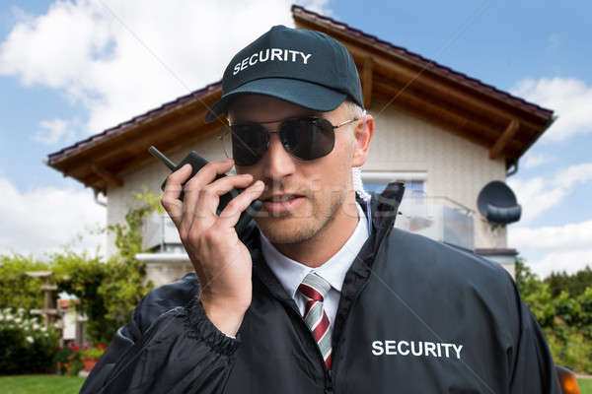
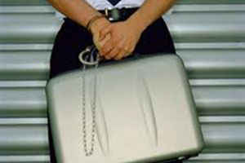

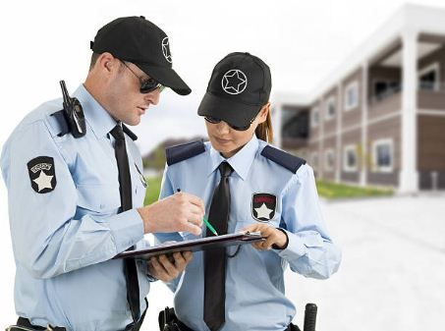
22. A személy és vagyonvédelmi tevékenységeket párosítsa a megfelelő képpel.
a)
b)
c)
d)
e)
az ingatlan, illetve ingóság őrzése;
a szállítmány kísérése, pénz és érték szállítása;
a felsorolt tevékenységek szervezése és irányítása;
az emberek életének és testi épségének védelme;
a rendezvény biztosítása;
Megoldás: a-4, b-1, c-2, d-5, e-3

Slide 24
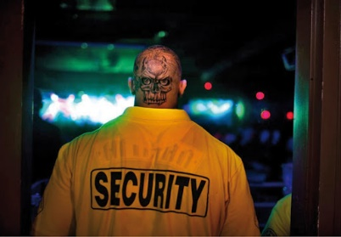
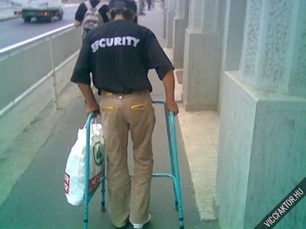

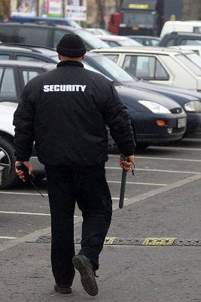

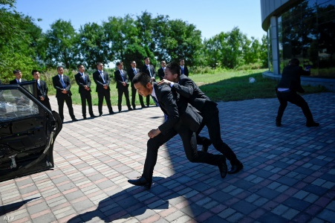
23. Válassza ki, hogy az alábbi képek közül melyiken végeznek személy és vagyonőri tevékenységet.
a)
b)
c)
d)
e)
f)
Megoldás: a-igen, b-nem, c-igen, d-nem, e-igen, f-igen

Slide 25
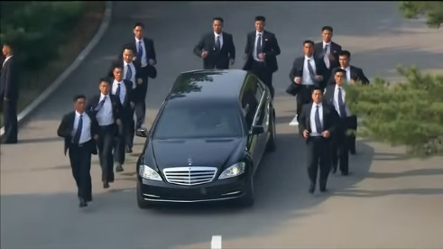
24. Az alábbi képen látható tevékenység személy és vagyonvédelmi tevékenységnek minősül-e?
a) igen b) nem

Slide 26
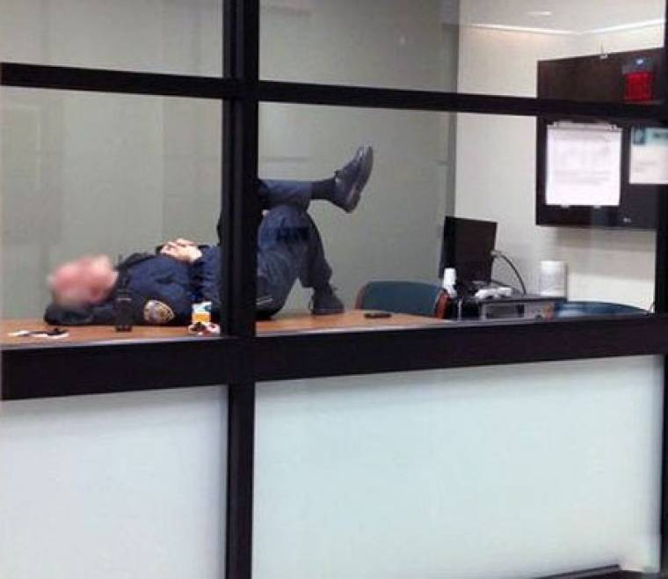
25. Az alábbi képen látható tevékenység személy és vagyonvédelmi tevékenységnek minősül-e?
a) igen b) nem

Slide 27
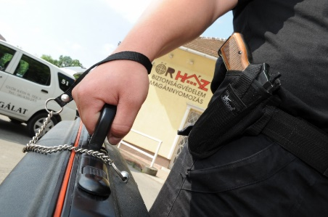
26. Az alábbi képen látható tevékenység személy és vagyonvédelmi tevékenységnek minősül-e?
a) igen b) nem

Slide 28
27. A felsorolt tevékenységek közül válassza ki, hogy mi minősül a személy- és vagyonvédelmi, valamint a magánnyomozói tevékenység szabályairól szóló 2005. évi CXXXIII. törvény alkalmazásában tervező-szerelő tevékenységnek
az elektronikai vagy mechanikai vagyonvédelmi rendszerek tervezése,
az elektronikai vagy mechanikai vagyonvédelmi rendszerek telepítése,
az elektronikai vagy mechanikai vagyonvédelmi rendszerek hirdetése,
az elektronikai vagy mechanikai vagyonvédelmi rendszerek üzemeltetése,
az elektronikai vagy mechanikai vagyonvédelmi rendszerek felügyelete,
az elektronikai vagy mechanikai vagyonvédelmi rendszerek eladása,
az elektronikai vagy mechanikai vagyonvédelmi rendszerek karbantartása,
az elektronikai vagy mechanikai vagyonvédelmi rendszerek bemutatása,
az elektronikai vagy mechanikai vagyonvédelmi rendszerek javítása,
az elektronikai vagy mechanikai vagyonvédelmi rendszerek feltalálása,
az elektronikai vagy mechanikai vagyonvédelmi rendszerek szerelése,
az elektronikai vagy mechanikai vagyonvédelmi rendszerek selejtezése,

Slide 29
28. A felsorolt tevékenységek közül válassza ki, hogy mi nem minősül a személy- és vagyonvédelmi, valamint a magánnyomozói tevékenység szabályairól szóló 2005. évi CXXXIII. törvény alkalmazásában tervező-szerelő tevékenységnek.
az elektronikai vagy mechanikai vagyonvédelmi rendszerek tervezése,
az elektronikai vagy mechanikai vagyonvédelmi rendszerek telepítése,
az elektronikai vagy mechanikai vagyonvédelmi rendszerek hirdetése,
az elektronikai vagy mechanikai vagyonvédelmi rendszerek üzemeltetése,
az elektronikai vagy mechanikai vagyonvédelmi rendszerek felügyelete,
az elektronikai vagy mechanikai vagyonvédelmi rendszerek eladása,
az elektronikai vagy mechanikai vagyonvédelmi rendszerek karbantartása,
az elektronikai vagy mechanikai vagyonvédelmi rendszerek bemutatása,
az elektronikai vagy mechanikai vagyonvédelmi rendszerek javítása,
az elektronikai vagy mechanikai vagyonvédelmi rendszerek feltalálása,
az elektronikai vagy mechanikai vagyonvédelmi rendszerek szerelése,
az elektronikai vagy mechanikai vagyonvédelmi rendszerek selejtezése,

Slide 30
29. Döntse el, hogy az alábbi megfogalmazás igaz vagy hamis a személy- és vagyonvédelmi, valamint a magánnyomozói tevékenység szabályairól szóló 2005. évi CXXXIII. törvényben szabályozott tervező-szerelő tevékenységre.
„E törvény alkalmazásában tervező-szerelő tevékenységnek minősül az elektronikai vagy mechanikai vagyonvédelmi rendszerek tervezése, telepítése, szerelése, üzemeltetése, felügyelete, karbantartása, javítása, továbbá a beléptető rendszer és a betörésjelző rendszer létesítésének, karbantartásának, illetve a térfelügyeleti rendszerhez és a távfelügyeleti rendszerhez kapcsolódó reagálószolgálat működésének körében végzett tevékenységet is.”
Igaz
Hamis

Slide 31
30. Döntse el, hogy az alábbi megfogalmazás igaz vagy hamis a személy- és vagyonvédelmi, valamint a magánnyomozói tevékenység szabályairól szóló 2005. évi CXXXIII. törvényben szabályozott tervező-szerelő tevékenységre.
,,E törvény alkalmazásában tervező-szerelő tevékenységnek minősül az elektronikai vagy mechanikai vagyonvédelmi rendszerek tervezése, telepítése, szerelése, üzemeltetése, felügyelete, karbantartása, javítása, ideértve a rögzítés nélküli, megfigyelési céllal üzemeltetett vagy - törvény felhatalmazása alapján - a hang- vagy képrögzítést is lehetővé tevő elektronikus megfigyelőrendszer (a továbbiakban: térfelügyeleti rendszer), továbbá a beléptető rendszer és a betörésjelző rendszer létesítésének, karbantartásának, illetve a térfelügyeleti rendszerhez és a távfelügyeleti rendszerhez kapcsolódó reagálószolgálat működésének körében végzett tevékenységet is.’’
Igaz
Hamis

Slide 32

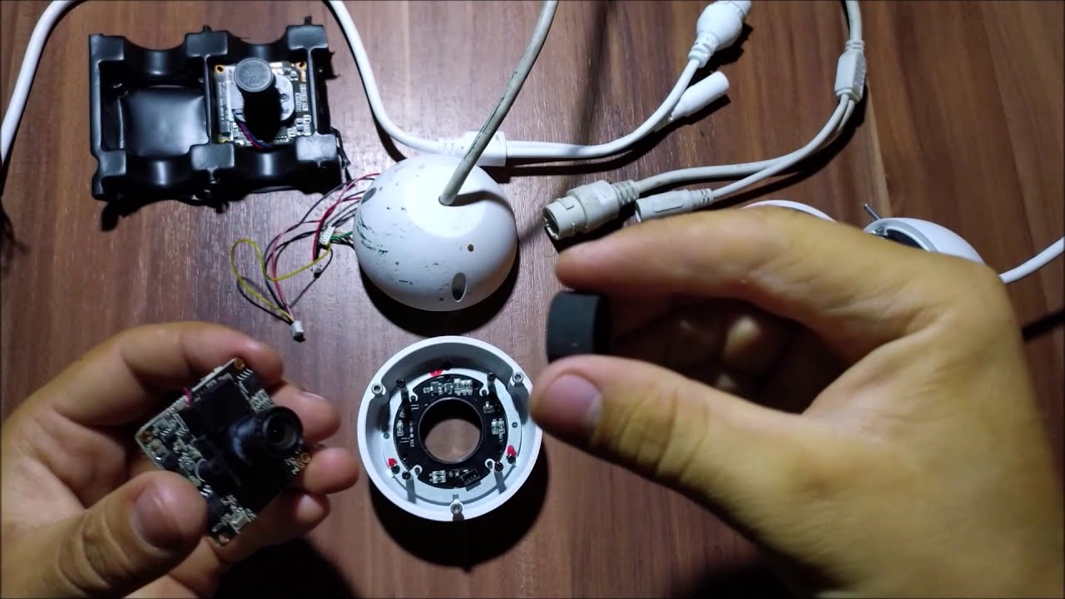


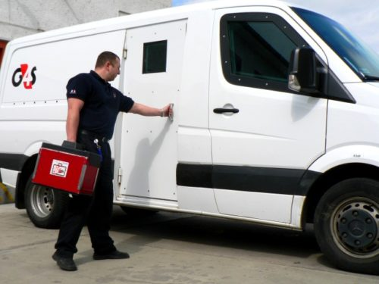

31. Válassza ki, hogy az alábbi képek közül melyiken végeznek tervező-szerelő tevékenység a személy- és vagyonvédelmi, valamint a magánnyomozói tevékenység szabályairól szóló 2005. évi CXXXIII. törvény vonatkozásában.
a)
b)
c)
d)
e)
f)
Megoldás: b) c) f)

Slide 33
32. Az alábbi felsorolásból válassza ki, hogy a személy- és vagyonvédelmi, valamint a magánnyomozói tevékenység szabályairól szóló 2005. évi CXXXIII. törvényben szabályozott tervező-szerelő tevékenységet, melyik végzettséggel lehet végezni.
biztonságtechnikai egyetemi végzettség,
biztonságtechnikai főiskolai végzettség,
biztonságtechnikai középiskolai végzettség,
biztonságtechnikai szaktanfolyam végzettség,
híradástechnikai egyetemi végzettség,
híradástechnikai főiskolai végzettség,
híradástechnikai középiskolai végzettség,
híradástechnikai szaktanfolyam végzettség,

Slide 34
32. Az alábbi felsorolásból válassza ki, hogy a személy- és vagyonvédelmi, valamint a magánnyomozói tevékenység szabályairól szóló 2005. évi CXXXIII. törvény értelmében vállalkozás keretében végzett személy- és vagyonvédelmi tevékenységhez milyen engedélyre van szükség.
biztonsági engedélyre,
hivatásos engedélyre,
hatósági igazolványra,
működési engedélyre,
vállalkozási engedélyre,

Slide 35
34. Az alábbi felsorolásból válassza ki, hogy a személy- és vagyonvédelmi, valamint a magánnyomozói tevékenység szabályairól szóló 2005. évi CXXXIII. törvény értelmében vállalkozás keretében végzett személy- és vagyonvédelmi tevékenységhez szükséges működési engedélyt melyik szerv állítja ki.
Kormányhivatal,
Honvédség,
Rendőrség,
Személy és vagyonőri kamara,
Önkormányzat,

Slide 36
35. Az alábbi felsorolásból válassza ki, hogy a személy- és vagyonvédelmi, valamint a magánnyomozói tevékenység szabályairól szóló 2005. évi CXXXIII. törvény hatálya alá tartozó tevékenységek személyes végzéséhez milyen okmány szükséges.
érettségi bizonyítvány,
útlevél,
szakmunkás bizonyítvány,
személy- és vagyonőr igazolvány,
alapfokú nyelvvizsga,

Slide 37
36. Az alábbi felsorolásból válassza ki, hogy a személy- és vagyonvédelmi, valamint a magánnyomozói tevékenység szabályairól szóló 2005. évi CXXXIII. törvény hatálya alá tartozó tevékenységek személyes végzéséhez szükséges személy- és vagyonőri igazolványt melyik szerv állítja ki.
Kormányhivatal,
Honvédség,
Rendőrség,
Személy és vagyonőri kamara,
Önkormányzat,

Slide 38
37. Az alábbi válaszok közül válassza ki a jó megoldást, hogy az állítás igaz legyen.
„A személy- és vagyonőr igazolvány kiállítására lefolytatott eljárás
hivatalból,
kérelemre,
elhatározásból,
indul.”

Slide 39
38. Az alábbi felsorolásból válassza ki, hogy a személy- és vagyonőr igazolvány kiállításához mely feltételekre van szükség.
magyar állampolgárság,
cselekvőképtelen,
fiatalkorú
szakirányú képesítés,
nagykorú,
megbízhatósági vizsgálaton átesett,
a szabad mozgás és tartózkodás jogával rendelkező személy,
cselekvőképes
büntetlen előélet

Slide 40

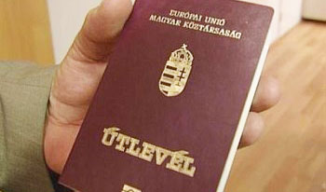




39. Az alábbi képekből válassza ki, hogy a személy- és vagyonőr igazolvány kiállításához mely feltételekre van szükség.
a)
b)
c)
d)
e)
f)
Megoldás: b) c)

Slide 41
40. Az alábbi felsorolásból válassza ki, hogy a személy- és vagyonőr igazolvány kiállításához mely feltételekre nincs szükség.
magyar állampolgárság,
megkeresztelkedés,
fiatalkorúság,
szakirányú képesítés,
nagykorúság,
megbízhatósági vizsgálaton átesett,
a szabad mozgás és tartózkodás jogával rendelkező személy,
cselekvőképesség,
cselekvőképtelenség,
házasságkötés,

Slide 42
41. Válassza ki az alábbi felsorolásból, hogy a személy- és vagyonvédelmi igazolványt milyen időtartamra lehet kiadni.
egy év időtartamra,
két év időtartamra,
három év időtartamra,
öt év időtartamra,
hét év időtartamra
visszavonásig,

Slide 43
42. Az alábbi felsorolásból válassza ki, hogy a személy- és vagyonvédelmi, valamint a magánnyomozói tevékenység szabályairól szóló 2005. évi CXXXIII. törvény a személy- és vagyonvédelmi igazolvány meghosszabbításáról miként rendelkezik.
nincs mód a meghosszabbítására,
további hét évre meghosszabbítható
további öt évre meghosszabbítható,
további három évre meghosszabbítható
további egy évre meghosszabbítható

Slide 44
43. Válassza ki az alábbi felsorolásból, hogy a működési engedély milyen időtartamra lehet kiadni.
egy év időtartamra,
két év időtartamra,
három év időtartamra,
öt év időtartamra,
hét év időtartamra
visszavonásig,

Slide 45
44. Az alábbi felsorolásból válassza ki, hogy a személy- és vagyonvédelmi, valamint a magánnyomozói tevékenység szabályairól szóló 2005. évi CXXXIII. törvény a működési engedély meghosszabbításáról miként rendelkezik.
nincs mód a meghosszabbítására,
további hét évre meghosszabbítható
további öt évre meghosszabbítható,
további három évre meghosszabbítható
további egy évre meghosszabbítható

Slide 46
45. Döntse el, hogy az alábbi megfogalmazás igaz vagy hamis.
„A működési engedély és az igazolvány öt évig hatályos, hatályossági idejük alkalmanként további öt évre meghosszabbítható, ha a kiadás feltételei - azok ismételt vizsgálata alapján - fennállnak.”
Igaz
Hamis

Slide 47
46. Döntse el, hogy az alábbi megfogalmazás igaz vagy hamis.
„A működési engedély és az igazolvány öt évig hatályos, hatályossági idejük alkalmanként további három évre meghosszabbítható, ha a kiadás feltételei - azok ismételt vizsgálata alapján - fennállnak.”
Igaz
Hamis

Slide 48
47. Döntse el, hogy az alábbi megfogalmazás igaz vagy hamis.
„A működési engedély és az igazolvány öt évig hatályos, hatályossági idejük alkalmanként további öt évre meghosszabbítható, akkor is, ha a kiadás feltételei már nem állnak fent.”
Igaz
Hamis

Slide 49
48. Válassza ki a helyes választ.
A személy- és vagyonvédelmi igazolvány az igénylő tartózkodási helye szerinti rendőrkapitányság igazgatásrendészeti osztályánál igényelhető.
A személy- és vagyonvédelmi igazolvány az igénylő lakhelye szerinti rendőrkapitányság igazgatásrendészeti osztályánál igényelhető.
A személy- és vagyonvédelmi igazolvány az igénylő lakhelye szerinti rendőrkapitányság közrendvédelmi osztályánál igényelhető.
A személy- és vagyonvédelmi igazolvány az igénylő lakhelye szerinti megyei személy- és vagyonvédelmi kamaránál igényelhető.

Slide 50
49. A felsorolásból válassza ki azt, amely az alábbi megállapítást igazzá teszi.
„A működési engedély és az igazolvány …………. évig hatályos, hatályossági idejük alkalmanként további ………….. évre meghosszabbítható, ha a kiadás feltételei - azok ismételt vizsgálata alapján - fennállnak.”
5 és 1
3 és 5
3 és 3
5 és 7
5 és 0
5 és 5

Slide 51
50. Döntse el, hogy az alábbi állítás igaz vagy hamis.
„Nem szükséges igazolvány az elektronikai vagyonvédelmi rendszer telepítésére, szerelésére irányuló hálózatépítéssel összefüggő segédmunkához, amennyiben a hálózatépítés helyén jelen van a munkát irányító, igazolvánnyal rendelkező személy.”
Igaz
Hamis

Slide 52
51. Döntse el, hogy az alábbi állítás igaz vagy hamis.
„Szükséges igazolvány az elektronikai vagyonvédelmi rendszer telepítésére, szerelésére irányuló hálózatépítéssel összefüggő segédmunkához, amennyiben a hálózatépítés helyén jelen van a munkát irányító, igazolvánnyal rendelkező személy.”
Igaz
Hamis

Slide 53
52. Döntse el, hogy az alábbi állítás igaz vagy hamis.
„Nem szükséges igazolvány az elektronikai vagyonvédelmi rendszer telepítésére, szerelésére irányuló hálózatépítéssel összefüggő szakmunkához, amennyiben a hálózatépítés helyén jelen van a munkát irányító, igazolvánnyal rendelkező személy.”
Igaz
Hamis

Slide 54
53. Döntse el, hogy az alábbi állítás igaz vagy hamis.
„Nem szükséges igazolvány az elektronikai vagyonvédelmi rendszer telepítésére, szerelésére irányuló hálózatépítéssel összefüggő segédmunkához, amennyiben a hálózatépítés helyén jelen van a munkát irányító, magyar állampolgársággal rendelkező személy.”
Igaz
Hamis

Slide 55
54. Egészítse ki a megadott szavakkal az alábbi szöveget úgy, hogy helyes legyen.
„A rendőrség a kiadott működési engedélyekről és igazolványokról, a kiadásuk alapjául szolgáló, e törvény 5. § és az 5/A. §-ban meghatározott feltételek igazolásához szükséges (1) ………………., az adatváltozásról, a tervező-szerelő vagy magánnyomozói tevékenység (2) …………...... jogosultakról, a működési engedély visszavonásáról, a vállalkozás tevékenységének (3) …………….., és az igazolvány visszavonásáról, (4) ………………… - a működési engedély és az igazolvány hitelességének, valamint a tevékenység ellenőrzésének céljából - (5) ………………… vezet.”
a) megtiltásáról b) folytatására c) nyilvántartást d) bevonásáról e) adatokról
Megoldás: 1-e, 2-b, 3-a, 4-d, 5-c

Slide 56
55. Egészítse ki a megadott szavakkal az alábbi szöveget úgy, hogy helyes legyen. A lehetőségek közül kettő nem tartozik sehova.
„A rendőrség a kiadott működési engedélyekről és (1) …………………, a kiadásuk alapjául szolgáló, e törvény 5. § és az 5/A. §-ban meghatározott feltételek (2) ……………….. szükséges adatokról, az adatváltozásról, a (3) …………………… vagy magánnyomozói tevékenység folytatására jogosultakról, a működési engedély visszavonásáról, a vállalkozás tevékenységének megtiltásáról, és az igazolvány (4) ……………………., bevonásáról - a működési engedély és az igazolvány hitelességének, valamint a tevékenység ellenőrzésének céljából - nyilvántartást (5) ……………..”
a) visszavonásáról b) folytatására c) tervező-szerelő d) vezet e) adatokról
f) igazolványokról g) igazolásához
Megoldás: 1-f, 2-g, 3-c, 4-a, 5-d

Slide 57
56. Az alábbi felsorolásból válassza ki, hogy a személy- és vagyonvédelmi, valamint a magánnyomozói tevékenység szabályairól szóló 2005. évi CXXXIII. törvény rendelkezései szerint a Rendőrség miről vezet nyilvántartást.
személy- és vagyonvédelmi igazolványokról,
munkaszerződésekről
adatváltozásról,
működési engedélyekről,
felelősség biztosításról,
eszköznyilvántartásról,

Slide 58
57. Az alábbi felsorolásból válassza ki, hogy a személy- és vagyonvédelmi, valamint a magánnyomozói tevékenység szabályairól szóló 2005. évi CXXXIII. törvény rendelkezései szerint a Rendőrség az általa nyilvántartott adatokat meddig tarthatja nyilván.
maximum 1 évig,
maximum 3 évig,
maximum 5 évig,
maximum 7 évig,
maximum 10 évig,
a működési engedély vagy az igazolvány visszavonásáig,

Slide 59
58. Döntse el, hogy az alábbi állítás igaz vagy hamis a személy- és vagyonvédelmi, valamint a magánnyomozói tevékenység szabályairól szóló 2005. évi CXXXIII. törvény rendelkezései tekintetében.
„A nyilvántartásból adattovábbításra irányuló kérelmet - ha törvény eltérően nem rendelkezik - teljesíteni nem lehet.”
Igaz
Hamis

Slide 60
59. Döntse el, hogy az alábbi állítás igaz vagy hamis a személy- és vagyonvédelmi, valamint a magánnyomozói tevékenység szabályairól szóló 2005. évi CXXXIII. törvény rendelkezései tekintetében.
„A nyilvántartásból adattovábbításra irányuló kérelmet - ha törvény eltérően nem rendelkezik - teljesíteni lehet.”
Igaz
Hamis

Slide 61
60. Az alábbi felsorolásból válassza ki, hogy a személy- és vagyonvédelmi, valamint a magánnyomozói tevékenység szabályairól szóló 2005. évi CXXXIII. törvény rendelkezései szerint a Rendőrség felügyeleti bírsággal sújtott vállalkozások adatait meddig tartja nyilván.
kiszabását követő fél évig tartja nyilván,
kiszabását követő egy évig tartja nyilván,
kiszabását követő két évig tartja nyilván,
kiszabását követő három évig tartja nyilván,

Slide 62
61. Az alábbi felsorolásból válassza ki, hogy a személy- és vagyonvédelmi, valamint a magánnyomozói tevékenység szabályairól szóló 2005. évi CXXXIII. törvény rendelkezései szerint a Rendőrség mit ellenőrizhet.
a tevékenység gyakorlásának arányosságát,
a tevékenység gyakorlásának jogszerűségét,
felelősségbiztosítási szerződés meglétét,
a rendőrség által nyilvántartott adatok valódiságát
a tevékenység gyakorlásának milyenségét,
a rendőrség által hitelesített naplóba bejegyzett adatokat,
a munkakörülmények megfelelőségét,
az engedélyezés vagy a tevékenység végzésének feltételeiben beállott változásokat,

Slide 63
62. Az alábbi felsorolásból válassza ki, hogy a személy- és vagyonvédelmi, valamint a magánnyomozói tevékenység szabályairól szóló 2005. évi CXXXIII. törvény rendelkezései szerint a Rendőrség ellenőrzési jogköre mire nem terjed ki.
a tevékenység gyakorlásának arányosságát,
a tevékenység gyakorlásának jogszerűségét,
felelősségbiztosítási szerződés meglétét,
a rendőrség által nyilvántartott adatok valódiságát
a tevékenység gyakorlásának milyenségét,
a rendőrség által hitelesített naplóba bejegyzett adatokat,
a munkakörülmények megfelelőségét,
az engedélyezés vagy a tevékenység végzésének feltételeiben beállott változásokat,

Slide 64
63. Az alábbi felsorolásból válassza ki, hogy a személy- és vagyonvédelmi, valamint a magánnyomozói tevékenység szabályairól szóló 2005. évi CXXXIII. törvény rendelkezései szerint a Rendőrségnek milyen gyakorisággal kell végeznie az ellenőrzési feladatait.
félévente,
évente,
kétévente,
háromévente

Slide 65
64. Az alábbi felsorolásból válassza ki, hogy a személy- és vagyonvédelmi, valamint a magánnyomozói tevékenység szabályairól szóló 2005. évi CXXXIII. törvény rendelkezései szerint a rendőrség haladéktalanul, de legkésőbb a tudomásra jutástól számított nyolc napon belül a működési engedélyt milyen esetben vonhatja vissza (visszavonja).
ha a vállalkozás a törvény szabályait súlyosan megsértette,
jogosult a működési engedély alapjául szolgáló tevékenység folytatását befejezi, és ezt a rendőrségnek bejelenti,
ha a személy- és vagyonvédelmi tevékenységet személyesen folytató személyt kétévi vagy ennél hosszabb tartamú szabadságvesztéssel büntetendő szándékos bűncselekmény elkövetésén tetten érik,
ha kiadásának bármely feltétele megszűnt,

Slide 66
65. Az alábbi felsorolásból válassza ki, hogy a személy- és vagyonvédelmi, valamint a magánnyomozói tevékenység szabályairól szóló 2005. évi CXXXIII. törvény rendelkezései szerint a rendőrség haladéktalanul, de legkésőbb a tudomásra jutástól számított nyolc napon belül a személy- és vagyonőr igazolványt milyen esetben vonhatja vissza (visszavonja).
ha a vállalkozás a törvény szabályait súlyosan megsértette,
jogosult a személy- és vagyonőr igazolvány alapjául szolgáló tevékenység folytatását befejezi, és ezt a rendőrségnek bejelenti,
ha kiadásának a törvény szerinti feltétele már nem áll fenn,
ha a személy- és vagyonvédelmi tevékenységet személyesen folytató személyt kétévi vagy ennél hosszabb tartamú szabadságvesztéssel büntetendő szándékos bűncselekmény elkövetésén tetten érik,

Slide 67
66. Az alábbi felsorolásból válassza ki, hogy a személy- és vagyonvédelmi, valamint a magánnyomozói tevékenység szabályairól szóló 2005. évi CXXXIII. törvény rendelkezései szerint a rendőrség haladéktalanul, de legkésőbb a tudomásra jutástól számított nyolc napon belül a személy- és vagyonőr igazolványt milyen esetben vonhatja be (bevonja).
ha az igazolvány jogosultja a törvény szabályait súlyosan megsértette,
jogosult a személy- és vagyonőr igazolvány alapjául szolgáló tevékenység folytatását befejezi, és ezt a rendőrségnek bejelenti,
ha kiadásának a törvény szerinti feltétele már nem áll fenn,
Az igazolvány tulajdonosa ellen vagyon elleni, illetve más kétévi vagy ennél hosszabb tartamú szabadságvesztéssel fenyegetett szándékos bűncselekmény elkövetése miatt indult büntetőeljárás,
ha a személy- és vagyonvédelmi tevékenységet személyesen folytató személyt kétévi vagy ennél hosszabb tartamú szabadságvesztéssel büntetendő szándékos bűncselekmény elkövetésén tetten érik,

Slide 68
67. Az alábbi felsorolásból válassza ki, hogy a személy- és vagyonvédelmi, valamint a magánnyomozói tevékenység szabályairól szóló 2005. évi CXXXIII. törvény rendelkezései szerint a rendőrség mikor veszi el a helyszínen a személy- és vagyonőr igazolványt (elveszi a helyszínen).
ha az igazolvány jogosultja a törvény szabályait súlyosan megsértette,
jogosult a személy- és vagyonőr igazolvány alapjául szolgáló tevékenység folytatását befejezi, és ezt a rendőrségnek bejelenti,
ha kiadásának a törvény szerinti feltétele már nem áll fenn,
Az igazolvány tulajdonosa ellen vagyon elleni, illetve más kétévi vagy ennél hosszabb tartamú szabadságvesztéssel fenyegetett szándékos bűncselekmény elkövetése miatt indult büntetőeljárás,
ha a személy- és vagyonvédelmi tevékenységet személyesen folytató személyt kétévi vagy ennél hosszabb tartamú szabadságvesztéssel büntetendő szándékos bűncselekmény elkövetésén tetten érik,

Slide 69
68. A felsorolt állítások betűjelét írja a megfelelő helyre. (egy állítás két helyre is jó)
A rendőrség elveszi a helyszínen a személy- és vagyonőr igazolványt ha: | A rendőrség bevonja a személy- és vagyonőr igazolványt ha: | A rendőrség visszavonja a személy- és vagyonőr igazolványt ha: | A rendőrség visszavonja a működési engedélyt ha:
e) | a) d) | b), c) | b), f),
ha az igazolvány jogosultja a törvény szabályait súlyosan megsértette,
ha a jogosult a személy- és vagyonőr igazolvány vagy működési engedély alapjául szolgáló tevékenység folytatását befejezi, és ezt a rendőrségnek bejelenti,
ha kiadásának a törvény szerinti feltétele már nem áll fenn,
Az igazolvány tulajdonosa ellen vagyon elleni, illetve más kétévi vagy ennél hosszabb tartamú szabadságvesztéssel fenyegetett szándékos bűncselekmény elkövetése miatt indult büntetőeljárás,
ha a személy- és vagyonvédelmi tevékenységet személyesen folytató személyt kétévi vagy ennél hosszabb tartamú szabadságvesztéssel büntetendő szándékos bűncselekmény elkövetésén tetten érik,
ha kiadásának bármely feltétele megszűnt,

Slide 70
69. Válassza ki az alábbi lehetőségek közül azt, ami igazzá teszi az alábbi állítást.
„Az elvett igazolványt a rendőr haladéktalanul megküldi - az elvétel okának megjelölésével – az…………………………………”
igazolványt kiállító területileg illetékes Kormányhivatalnak.
igazolványt kiállító területileg illetékes szakmai Kamarának.
igazolványt kiállító hatóságnak.
igazolványt kiállító országos hatáskörű rendőri szervnek.

Slide 71
70. Az alábbi felsorolásból válassza ki, hogy a személy- és vagyonvédelmi, valamint a magánnyomozói tevékenység szabályairól szóló 2005. évi CXXXIII. törvény rendelkezései szerint a helyszínen elvett személy- és vagyonőr igazolványt melyik szervnek küldi meg az ellenőrzést végrehajtó rendőr.
az ellenőrzés helye szerint illetékes szakmai kamarának,
az ellenőrzés alá vont személy tartózkodási helye szerinti kormányhivatalnak,
az ellenőrzés alá vont személy állandó lakhelye szerinti megyei rendőr főkapitányságra,
igazolványt kiállító hatóságnak.

Slide 72
71. Válassza ki az alábbi lehetőségek közül azt, ami igazzá teszi az alábbi állítást.
„Az e törvény hatálya alá tartozó tevékenység szolgáltatására irányuló szerződést ………………………………..”
akarategyeség esetén szóban elég megkötni.
ellenkező akarat hiányában nem kell írásba foglalni.
írásba kell foglalni.
informatikai rendszeren keresztül kell megkötni.

Slide 73
72. Döntse el, hogy az alábbi állítás igaz vagy hamis a személy- és vagyonvédelmi, valamint a magánnyomozói tevékenység szabályairól szóló 2005. évi CXXXIII. törvény rendelkezései tekintetében.
„A személy- és vagyonvédelmi tevékenységet folytató vállalkozás a szerződés teljesítése érdekében további vállalkozással kizárólag a személy- és vagyonvédelmi tevékenység végzésére eredetileg megbízást adó előzetes hozzájárulásával köthet szerződést. Az alvállalkozó a szerződés teljesítése érdekében további alvállalkozóval nem köthet szerződést.”
Igaz
Hamis

Slide 74
73. Döntse el, hogy az alábbi állítás igaz vagy hamis a személy- és vagyonvédelmi, valamint a magánnyomozói tevékenység szabályairól szóló 2005. évi CXXXIII. törvény rendelkezései tekintetében.
„A személy- és vagyonvédelmi tevékenységet folytató vállalkozás a szerződés teljesítése érdekében további vállalkozással kizárólag a személy- és vagyonvédelmi tevékenység végzésére eredetileg megbízást adó előzetes hozzájárulásával köthet szerződést. Az alvállalkozó a szerződés teljesítése érdekében további alvállalkozóval is köthet szerződést.”
Igaz
Hamis

Slide 75
74. Döntse el, hogy az alábbi állítás igaz vagy hamis a személy- és vagyonvédelmi, valamint a magánnyomozói tevékenység szabályairól szóló 2005. évi CXXXIII. törvény rendelkezései tekintetében.
„Az e törvény hatálya alá tartozó tevékenységet végző személy hatósági jogkörrel nem rendelkezik, a hatóság eljárását nem akadályozhatja.”
Igaz
Hamis

Slide 76
75. Döntse el, hogy az alábbi állítás igaz vagy hamis a személy- és vagyonvédelmi, valamint a magánnyomozói tevékenység szabályairól szóló 2005. évi CXXXIII. törvény rendelkezései tekintetében.
„Az e törvény hatálya alá tartozó tevékenységet végző személy hatósági jogkörrel rendelkezik, a hatóság eljárását nem akadályozhatja.”
Igaz
Hamis

Slide 77
76. A felsorolásból válassza ki azt, amely az alábbi megállapítást igazzá teszi.
„Az e törvény hatálya alá tartozó tevékenységet végző személy hatósági jogkörrel ……………….. rendelkezik, a hatóság eljárását ………………. akadályozhatja.”
nem / nem
nem / ----
---- / nem
---- / ----

Slide 78
77. Döntse el, hogy az alábbi állítás igaz vagy hamis a személy- és vagyonvédelmi, valamint a magánnyomozói tevékenység szabályairól szóló 2005. évi CXXXIII. törvény rendelkezései tekintetében.
„Az e törvény hatálya alá tartozó tevékenységet folytató a Magyar Honvédségre, rendvédelmi szervre, a Nemzeti Adó- és Vámhivatalra, illetve más hatóságra utaló elnevezést, formaruhát, illetve hatósági jellegre utaló, megtévesztésre alkalmas egyéb jelzést vagy címet nem, de rendfokozati jelzést használhat. E rendelkezés nem alkalmazható a Magyar Honvédség objektumai őrzésével kapcsolatos, önkéntes tartalékos által ellátott személy- és vagyonvédelmi tevékenységre.”
Igaz
Hamis

Slide 79
78. Döntse el, hogy az alábbi állítás igaz vagy hamis a személy- és vagyonvédelmi, valamint a magánnyomozói tevékenység szabályairól szóló 2005. évi CXXXIII. törvény rendelkezései tekintetében.
„Az e törvény hatálya alá tartozó tevékenységet folytató a Magyar Honvédségre, rendvédelmi szervre, a Nemzeti Adó- és Vámhivatalra, illetve más hatóságra utaló elnevezést, formaruhát, illetve hatósági jellegre utaló, megtévesztésre alkalmas egyéb jelzést vagy címet, rendfokozati jelzést nem használhat. E rendelkezés nem alkalmazható a Magyar Honvédség objektumai őrzésével kapcsolatos, önkéntes tartalékos által ellátott személy- és vagyonvédelmi tevékenységre.”
Igaz
Hamis

Slide 80

79. Döntse el, hogy a személy- és vagyonvédelmi, valamint a magánnyomozói tevékenység szabályairól szóló 2005. évi CXXXIII. törvény rendelkezései szerint az alábbi képen látható tárgyat a személy- és vagyonőr szolgálati ruháján szolgálati ideje alatt viselheti-e.
Igen
Nem

Slide 81

80. Döntse el, hogy a személy- és vagyonvédelmi, valamint a magánnyomozói tevékenység szabályairól szóló 2005. évi CXXXIII. törvény rendelkezései szerint az alábbi képen látható tárgyat a személy- és vagyonőr szolgálati ruháján szolgálati ideje alatt viselheti-e.
Igen
Nem

Slide 82
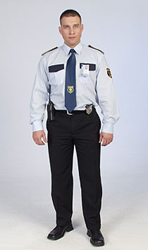
81. Döntse el, hogy a személy- és vagyonvédelmi, valamint a magánnyomozói tevékenység szabályairól szóló 2005. évi CXXXIII. törvény rendelkezései szerint az alábbi képen látható vagyonőr formaruhája megfelel-e az előírásoknak.
Igen
Nem

Slide 83
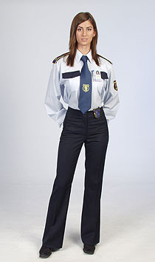
82. Döntse el, hogy a személy- és vagyonvédelmi, valamint a magánnyomozói tevékenység szabályairól szóló 2005. évi CXXXIII. törvény rendelkezései szerint az alábbi képen látható vagyonőr formaruhája megfelel-e az előírásoknak.
Igen
Nem

Slide 84
83. Döntse el, hogy az alábbi állítás igaz vagy hamis a személy- és vagyonvédelmi, valamint a magánnyomozói tevékenység szabályairól szóló 2005. évi CXXXIII. törvény rendelkezései tekintetében.
„Közterületen vagy nyilvános helyen az 1. § (2) bekezdés b) pontja szerinti, vagyonőrzési feladatokat ellátó személy (a továbbiakban: vagyonőr) formaruhát visel, amelyen fel kell tüntetni annak a vállalkozásnak a nevét vagy engedélyezett rövidített nevét, amellyel munkaviszonyban áll, továbbá a vagyonőr nevét és a vagyonőr megjelölést. Ha a vagyonőr egyéni vállalkozó vagy egyéni cég, és alvállalkozóként teljesít szolgálatot, a saját formaruháját vagy annak a vállalkozásnak a formaruháját is viselheti, amellyel a feladat ellátására megbízási szerződést kötött.”
Igaz
Hamis

Slide 85

84. Döntse el, hogy a személy- és vagyonvédelmi, valamint a magánnyomozói tevékenység szabályairól szóló 2005. évi CXXXIII. törvény rendelkezései szerint az alábbi képen látható vagyonőr formaruhája megfelel-e az előírásoknak.
Igen
Nem

Slide 86

85. Döntse el, hogy a személy- és vagyonvédelmi, valamint a magánnyomozói tevékenység szabályairól szóló 2005. évi CXXXIII. törvény rendelkezései szerint az alábbi képen látható vagyonőr formaruhája megfelel-e az előírásoknak.
Igen
Nem

Slide 87
86. A felsorolásból válassza ki azt, amely az alábbi megállapítást igazzá teszi a személy- és vagyonvédelmi, valamint a magánnyomozói tevékenység szabályairól szóló 2005. évi CXXXIII. törvény rendelkezéseit figyelembe véve.
„Az igazolvánnyal rendelkező személy az igazolvány adataiban, kiadásának feltételeiben bekövetkezett változást a változástól számított …………….. belül köteles bejelenteni a rendőrségnek.”
tizenöt napon
tíz napon
nyolc napon
öt napon

Slide 88
87. Az alábbi felsorolásból válassza ki azokat a kötelezettségeket, amelyek a személy- és vagyonvédelmi, valamint a magánnyomozói tevékenység szabályairól szóló 2005. évi CXXXIII. törvény rendelkezései szerint a személy- és vagyonőrt terhelik.
  formaruha viselési kötelezettség,
  megjelenési kötelezettség,
  adatváltozás bejelentési kötelezettség,
  vállalkozások nyilvántartás vezetési kötelezettsége,
  készenléti kötelezettség,
  szerződéskötési kötelezettség,
  foglalkozási titoktartási kötelezettség,
  felhatalmazás, a jogosultság igazolásának kötelezettsége,
  lojalitási kötelezettség,

Slide 89
88. Az alábbi felsorolásból válassza ki azokat a kötelezettségeket, amelyek a személy- és vagyonvédelmi, valamint a magánnyomozói tevékenység szabályairól szóló 2005. évi CXXXIII. törvény rendelkezései szerint a személy- és vagyonőrt nem terhelik.
formaruha viselési kötelezettség,
megjelenési kötelezettség,
adatváltozás bejelentési kötelezettség,
vállalkozások nyilvántartás vezetési kötelezettsége,
készenléti kötelezettség,
szerződéskötési kötelezettség,
foglalkozási titoktartási kötelezettség,
felhatalmazás, a jogosultság igazolásának kötelezettsége,
lojalitási kötelezettség,

Slide 90
89. A felsorolásból válassza ki azt, amely az alábbi megállapítást igazzá teszi a személy- és vagyonvédelmi, valamint a magánnyomozói tevékenység szabályairól szóló 2005. évi CXXXIII. törvény rendelkezéseit figyelembe véve.
„A vállalkozás a szerződésekről …………………………. , és e naplót az utolsó bejegyzés napjától számított ……………… megőrzi.”
az elektronikus naplóban nyilvántartást vezet / három évig
a naplóban nyilvántartást vezet / három évig
a naplóban nyilvántartást vezet / öt évig
az elektronikus naplóban nyilvántartást vezet / öt évig

Slide 91
90. Az alábbi felsorolásból válassza ki azt, amelyik a személy- és vagyonvédelmi, valamint a magánnyomozói tevékenység szabályairól szóló 2005. évi CXXXIII. törvény rendelkezései szerint a vállalkozások szerződéseit tartalmazó naplóban bekövetkező javítás esetén megfelel az előírásoknak.
  csak úgy végezhető, hogy az eredetileg rögzített szöveg átírásra kerül,
  csak úgy végezhető, hogy az eredetileg rögzített szöveg eltüntetésre kerül,
  csak úgy végezhető, hogy az eredetileg rögzített szöveg nem marad olvasható,
  csak úgy végezhető, hogy az eredetileg rögzített szöveg olvasható maradjon,

Slide 92
91. Az alábbi felsorolásból válassza ki azokat, amelyek a személy- és vagyonvédelmi, valamint a magánnyomozói tevékenység szabályairól szóló 2005. évi CXXXIII. törvény rendelkezései szerint a vállalkozások szerződéseit tartalmazó naplóban bekövetkező javítás esetén nem felelnek meg az előírásoknak.
  csak úgy végezhető, hogy az eredetileg rögzített szöveg átírásra kerül,
  csak úgy végezhető, hogy az eredetileg rögzített szöveg eltüntetésre kerül,
  csak úgy végezhető, hogy az eredetileg rögzített szöveg nem marad olvasható,
  csak úgy végezhető, hogy az eredetileg rögzített szöveg olvasható maradjon,

Slide 93
92. Döntse el, hogy az alábbi állítás igaz vagy hamis a személy- és vagyonvédelmi, valamint a magánnyomozói tevékenység szabályairól szóló 2005. évi CXXXIII. törvény rendelkezései tekintetében.
„A vállalkozás köteles biztosítani, hogy - a szerződéses felek érdekeinek sérelme nélkül - a rendőrség és a jogszabály alapján erre feljogosított más hatóság, illetve - a róla vezetett adatokat illetően - az érintett személy a naplót, a (3) bekezdésben meghatározott nyilvántartási okmányokat megtekinthesse.”
Igaz
Hamis

Slide 94
93. Döntse el, hogy az alábbi állítás igaz vagy hamis a személy- és vagyonvédelmi, valamint a magánnyomozói tevékenység szabályairól szóló 2005. évi CXXXIII. törvény rendelkezései tekintetében.
„A vállalkozás nem köteles biztosítani, hogy - a szerződéses felek érdekeinek sérelme nélkül - a rendőrség és a jogszabály alapján erre feljogosított más hatóság, illetve - a róla vezetett adatokat illetően - az érintett személy a naplót, a (3) bekezdésben meghatározott nyilvántartási okmányokat megtekinthesse.”
Igaz
Hamis

Slide 95
94. Döntse el, hogy a személy- és vagyonvédelmi, valamint a magánnyomozói tevékenység szabályairól szóló 2005. évi CXXXIII. törvény rendelkezései tekintetében a személy- és vagyonőr köteles-e a személy- és vagyonőr igazolványát szolgálata teljesítése során magánál tartani.
igen
nem

Slide 96
95. Döntse el, hogy a személy- és vagyonvédelmi, valamint a magánnyomozói tevékenység szabályairól szóló 2005. évi CXXXIII. törvény rendelkezései tekintetében a személy- és vagyonőr köteles-e a vezetői engedélyét szolgálata teljesítése során minden esetben magánál tartani.
igen
nem

Slide 97
96. A felsorolásból válassza ki azt, amely az alábbi megállapítást igazzá teszi a személy- és vagyonvédelmi, valamint a magánnyomozói tevékenység szabályairól szóló 2005. évi CXXXIII. törvény rendelkezéseit figyelembe véve.
„Személy- és vagyonvédelmi tevékenységet személyesen végző természetes személy ilyen szolgáltatást - egybefüggően - legfeljebb ……………….. időtartamban nyújthat.”
12 óra
24 óra
36 óra
48 óra

Slide 98
97. Egészítse ki a megadott szavakkal az alábbi szöveget úgy, hogy helyes legyen.
„Az e törvény hatálya alá tartozó tevékenységet végző személyt foglalkozási (hivatásbeli) (1) ……………………. kötelezettség terheli e tevékenység végzésének (2) ………………… alatt és annak megszűnését követően is minden olyan (3) ……………………., adatot illetően, amelyről a szerződés (4) ………………. során szerzett tudomást.”
a) titoktartási b) tényt c) tartama d) teljesítése
Megoldás: 1-a, 2-c, 3-b, 4-d,

Slide 99
98. Döntse el, hogy az alábbi állítás igaz vagy hamis a személy- és vagyonvédelmi, valamint a magánnyomozói tevékenység szabályairól szóló 2005. évi CXXXIII. törvény rendelkezései tekintetében.
„Az e törvény hatálya alá tartozó tevékenység személyes végzésekor a tevékenységet végző személy az igazolványát (személy- és vagyonőr igazolványát) köteles magánál tartani és a hatósági ellenőrzéskor azt bemutatni.”
Igaz
Hamis

Slide 100
99. Döntse el, hogy az alábbi állítás igaz vagy hamis a személy- és vagyonvédelmi, valamint a magánnyomozói tevékenység szabályairól szóló 2005. évi CXXXIII. törvény rendelkezései tekintetében.
„Az e törvény hatálya alá tartozó tevékenység személyes végzésekor a tevékenységet végző személy az útlevelét és vezetői engedélyét minden esetben köteles magánál tartani és a hatósági ellenőrzéskor azt bemutatni.”
Igaz
Hamis

Slide 101
100. Párosítsa a határidőket a megfelelő rendelkezéssel.
1, | A rendőrség ……………. egy alkalommal hatósági ellenőrzés keretében köteles ellenőrizni a személy és vagyonvédelmi tevékenység jogszerűségét |  | a, | 5
2 | Személy- és vagyonvédelmi tevékenységet személyesen végző természetes személy ilyen szolgáltatást - egybefüggően - legfeljebb ………….. időtartamban nyújthat. |  | b, | 5 évig
3, | Az igazolvánnyal rendelkező személy az igazolvány adataiban, kiadásának feltételeiben bekövetkezett változást a változástól számított ………. belül köteles bejelenteni a rendőrségnek. |  | c, | 8 nap
4, | A működési engedély és az igazolvány öt évig hatályos, hatályossági idejük alkalmanként további ………….. évre meghosszabbítható, ha a kiadás feltételei - azok ismételt vizsgálata alapján - fennállnak. |  | d, | évente
5, | A vállalkozás a szerződésekről a naplóban nyilvántartást vezet, és e naplót az utolsó bejegyzés napjától számított ………… megőrzi.” |  | e, | 24 óra
Megoldás: 1-d, 2-e, 3-c, 4-a, 5-b,

Slide 102
101. Az alábbi felsorolásból válassza ki azokat az alapelveket, amelyek a személy- és vagyonőrnek szolgálati tevékenysége során be kell tartania.
arányosság,
jogszerűség,
objektivitás,
szubjektivitás,
biztonságosság,
szükségesség,
célszerűség,
szakszerűség,

Slide 103
102. Döntse el, hogy az alábbi fogalom-meghatározás az arányosság alapelvét határozza-e meg.
„Az intézkedések módját, helyét úgy kell megválasztani, hogy egyidejűleg szavatolható legyen a vagyonőr és az intézkedésében érintett személy biztonsága is.„
igaz
hamis

Slide 104
103. Döntse el, hogy az alábbi fogalom-meghatározás az arányosság alapelvét határozza-e meg.
„Az alkalmazott intézkedés nem okozhat olyan hátrányt, amely nyilvánvalóan nem áll arányban az intézkedés törvényes céljával.
A több lehetséges és alkalmas intézkedés, valamint a támadáselhárító eszköz közül azt kell választani, amely az eredményesség biztosítása mellett az intézkedéssel érintettre a legkisebb korlátozással, sérüléssel vagy károkozással jár.„
igaz
hamis

Slide 105
104. Döntse el, hogy az alábbi fogalom-meghatározás a szükségesség alapelvét határozza-e meg.
„Az intézkedések alkalmazása sohasem lehet öncélú, azok csak a megbízó érdekkörében eljárva, a szükséges ideig alkalmazhatóak.„
igaz
hamis

Slide 106
105. Döntse el, hogy az alábbi fogalom-meghatározás a szükségesség alapelvét határozza-e meg.
„A szakmára vonatkozó szabályoknak, tapasztalatoknak és ajánlásoknak a figyelembe vételével teljesíti feladatait.”
igaz
hamis

Slide 107
106. Döntse el, hogy az alábbi fogalom-meghatározás a szakszerűség alapelvét határozza-e meg.
„A szakmára vonatkozó szabályoknak, tapasztalatoknak és ajánlásoknak a figyelembe vételével teljesíti feladatait.”
igaz
hamis

Slide 108
107. Döntse el, hogy az alábbi fogalom-meghatározás a szakszerűség alapelvét határozza-e meg.
„Az intézkedések alkalmazása sohasem lehet öncélú, azok csak a megbízó érdekkörében eljárva, a szükséges ideig alkalmazhatóak.„
igaz
hamis

Slide 109
108. Döntse el, hogy az alábbi fogalom-meghatározás a jogszerűség alapelvét határozza-e meg.
„Az intézkedések alkalmazása sohasem lehet öncélú, azok csak a megbízó érdekkörében eljárva, a szükséges ideig alkalmazhatóak.„
igaz
hamis

Slide 110
109. Döntse el, hogy az alábbi fogalom-meghatározás a jogszerűség alapelvét határozza-e meg.
„A személy- és vagyonőr a mindenkor hatályos jogszabályoknak megfelelően köteles eljárni.„
igaz
hamis

Slide 111
110. Döntse el, hogy az alábbi fogalom-meghatározás az biztonságosság alapelvét határozza-e meg.
„Az alkalmazott intézkedés nem okozhat olyan hátrányt, amely nyilvánvalóan nem áll arányban az intézkedés törvényes céljával.
A több lehetséges és alkalmas intézkedés, valamint a támadáselhárító eszköz közül azt kell választani, amely az eredményesség biztosítása mellett az intézkedéssel érintettre a legkisebb korlátozással, sérüléssel vagy károkozással jár.„
igaz
hamis

Slide 112
111. Döntse el, hogy az alábbi fogalom-meghatározás az biztonságosság alapelvét határozza-e meg.
„Az intézkedések módját, helyét úgy kell megválasztani, hogy egyidejűleg szavatolható legyen a vagyonőr és az intézkedésében érintett személy biztonsága is.„
igaz
hamis

Slide 113
112. Egészítse ki a megadott szavakkal az alábbi szöveget úgy, hogy az arányosság alapelve helyesen legyen megfogalmazva.
„Az alkalmazott intézkedés nem okozhat olyan (1) ………………, amely nyilvánvalóan nem áll arányban az intézkedés (2) ……………….. céljával.
A több lehetséges és alkalmas intézkedés, valamint a támadáselhárító eszköz közül azt kell választani, amely az (3) ………………….. biztosítása mellett az intézkedéssel érintettre a legkisebb korlátozással, (4) ……………….. vagy károkozással jár.”
a) törvényes b) hátrányt c) sérüléssel d) eredményesség
Megoldás: 1-b, 2-a, 3-d, 4-c,

Slide 114
113. Párosítsa az alapelveket a meghatározásukkal.
1, | „Az alkalmazott intézkedés nem okozhat olyan hátrányt, amely nyilvánvalóan nem áll arányban az intézkedés törvényes céljával. A több lehetséges és alkalmas intézkedés, valamint a támadáselhárító eszköz közül azt kell választani, amely az eredményesség biztosítása mellett az intézkedéssel érintettre a legkisebb korlátozással, sérüléssel vagy károkozással jár.„ |  | a, | biztonságosság alapelve
2 | „A személy- és vagyonőr a mindenkor hatályos jogszabályoknak megfelelően köteles eljárni.„ |  | b, | szakszerűség alapelve
3, | „Az intézkedések módját, helyét úgy kell megválasztani, hogy egyidejűleg szavatolható legyen a vagyonőr és az intézkedésében érintett személy biztonsága is.„ |  | c, | arányosság alapelve
4, | „Az intézkedések alkalmazása sohasem lehet öncélú, azok csak a megbízó érdekkörében eljárva, a szükséges ideig alkalmazhatóak.„ |  | d, | szükségesség alapelve
5, | „A szakmára vonatkozó szabályoknak, tapasztalatoknak és ajánlásoknak a figyelembe vételével teljesíti feladatait.” |  | e, | jogszerűség alapelve
Megoldás: 1-c, 2-e, 3-a, 4-d, 5-b,

Slide 115
114. Az alábbi felsorolásból válassza ki azokat a tevékenységeket, amelyekre a személy- és vagyonvédelmi, valamint a magánnyomozói tevékenység szabályairól szóló 2005. évi CXXXIII. törvény rendelkezései szerint a vagyonőr a megbízó közterületnek nem minősülő létesítményének őrzése során jogosult.
a területre belépő vagy onnan kilépő személyt csomag, illetve menet-, szállítási okmány bemutatására felhívni;
a területen tartózkodó vagy onnan kilépő személyt csomagja tartalmának, járművének, valamint a szállítmánynak bemutatására felhívni;
közterületen az előállított személy szökésének megakadályozása céljából kényszerítő eszközt alkalmazni;
a jogsértő személyt magatartása abbahagyására felhívni;
szabálysértésen tetten ért személyt figyelmeztetni, helyszíni bírságolni esetleg feljelenteni az illetékes hatóságok felé;
a területre belépő vagy az ott tartózkodó személyt kiléte igazolására, a belépés, illetőleg a tartózkodás céljának közlésére, jogosultságának igazolására felhívni, ennek megtagadása vagy a közölt adatok nyilvánvaló valótlansága esetén - a megbízó eltérő rendelkezésének hiányában - az érintett belépését, ott-tartózkodását megtiltani, és távozásra felszólítani;
elektronikai vagyonvédelmi rendszert alkalmazni;
a területre belépők ellenőrzésére fegyver-, illetve robbanóanyag-kutató műszert alkalmazni és a közbiztonságra különösen veszélyes eszközök bevitelét megtiltani.
a védett területre történő belépni vagy kilépni szándékozó gyanús személy ruházatát átvizsgálni bűncselekmény alapos gyanúja esetén motozást alkalmazni;

Slide 116
115. Az alábbi felsorolásból válassza ki azokat a tevékenységeket, amelyekre a személy- és vagyonvédelmi, valamint a magánnyomozói tevékenység szabályairól szóló 2005. évi CXXXIII. törvény rendelkezései szerint a vagyonőr a megbízó közterületnek nem minősülő létesítményének őrzése során nem jogosult.
a területre belépő vagy onnan kilépő személyt csomag, illetve menet-, szállítási okmány bemutatására felhívni;
a területen tartózkodó vagy onnan kilépő személyt csomagja tartalmának, járművének, valamint a szállítmánynak bemutatására felhívni;
közterületen az előállított személy szökésének megakadályozása céljából kényszerítő eszközt alkalmazni;
a jogsértő személyt magatartása abbahagyására felhívni;
szabálysértésen tetten ért személyt figyelmeztetni, helyszíni bírságolni esetleg feljelenteni az illetékes hatóságok felé;
a területre belépő vagy az ott tartózkodó személyt kiléte igazolására, a belépés, illetőleg a tartózkodás céljának közlésére, jogosultságának igazolására felhívni, ennek megtagadása vagy a közölt adatok nyilvánvaló valótlansága esetén - a megbízó eltérő rendelkezésének hiányában - az érintett belépését, ott-tartózkodását megtiltani, és távozásra felszólítani;
elektronikai vagyonvédelmi rendszert alkalmazni;
a területre belépők ellenőrzésére fegyver-, illetve robbanóanyag-kutató műszert alkalmazni és a közbiztonságra különösen veszélyes eszközök bevitelét megtiltani;
a védett területre történő belépni vagy kilépni szándékozó gyanús személy ruházatát átvizsgálni bűncselekmény alapos gyanúja esetén motozást alkalmazni;

Slide 117
116. Az alábbi szöveg hiányzó részeit egészítse ki úgy a biztosított lehetőségek közül, hogy az megfeleljen a személy- és vagyonvédelmi, valamint a magánnyomozói tevékenység szabályairól szóló 2005. évi CXXXIII. törvény rendelkezéseinek.
„A vagyonőr a szerződésben megjelölt ingóságot - a szerződés keretei között - az őrzött területen (létesítményen) (a)………………………. is védheti, ennek során az (1) bekezdésben meghatározott (b) ……………………. illetik meg, kivéve, hogy elektronikus megfigyelőrendszert (c) ……………………… ilyenkor sem alkalmazhat.”
belül / kívül / kívül és belül
jogok / kötelezettségek / jogok és kötelezettségek
magánterületen / közterületen / magán és közterületen

Slide 118
117. Döntse el, hogy a személy- és vagyonvédelmi, valamint a magánnyomozói tevékenység szabályairól szóló 2005. évi CXXXIII. törvény rendelkezései szerint a rendezvényt biztosító személy jogosult-e az alábbiakra.
„A sportrendezvények biztonságáról szóló kormányrendelet hatálya alá tartozó sportrendezvényeken rendezői feladata során a sportról szóló törvényben meghatározottak szerint, a sportrendezvényről eltávolítandó személyt visszatartani, ha az személyazonosságát felhívásra nem igazolja.”
jogosult
nem jogosult

Slide 119
118. Döntse el, hogy a személy- és vagyonvédelmi, valamint a magánnyomozói tevékenység szabályairól szóló 2005. évi CXXXIII. törvény rendelkezései szerint a rendezvényt biztosító személy jogosult-e az alábbiakra.
„A sportrendezvények biztonságáról szóló kormányrendelet hatálya alá tartozó sportrendezvényeken rendezői feladata során a sportról szóló törvényben meghatározottak szerint, a sportrendezvényről eltávolítandó személyt előállítani, ha az személyazonosságát felhívásra nem igazolja.„
jogosult
nem jogosult

Slide 120
119. Döntse el, hogy a személy- és vagyonvédelmi, valamint a magánnyomozói tevékenység szabályairól szóló 2005. évi CXXXIII. törvény rendelkezései szerint a rendezvényt biztosító személy jogosult-e az alábbiakra.
„A rendezvény megtartását akadályozó vagy zavaró, annak biztonságát veszélyeztető, illetve az ott jogellenesen tartózkodó személyt kilétének igazolására felszólítani, a rendezvényen való részvételét megtiltani, távozásra felszólítani, amennyiben az érintett személy ennek nem tesz eleget, és az élet- és vagyonbiztonság érdekében szükséges, a rendezvényről kivezetni.”
jogosult
nem jogosult

Slide 121
120. Döntse el, hogy a személy- és vagyonvédelmi, valamint a magánnyomozói tevékenység szabályairól szóló 2005. évi CXXXIII. törvény rendelkezései szerint a rendezvényt biztosító személy jogosult-e az alábbiakra.
„A rendezvény megtartását akadályozó vagy zavaró, annak biztonságát veszélyeztető, illetve az ott jogellenesen tartózkodó személyt kilétének igazolására felszólítani, a rendezvényen való részvételét megtiltani, távozásra felszólítani, amennyiben az érintett személy ennek nem tesz eleget, és az élet- és vagyonbiztonság érdekében szükséges, a rendezvényről kivezetni és további rendezvényektől eltiltani.”
jogosult
nem jogosult

Slide 122
121. Döntse el, hogy a személy- és vagyonvédelmi, valamint a magánnyomozói tevékenység szabályairól szóló 2005. évi CXXXIII. törvény rendelkezései szerint a rendezvényt biztosító személy jogosult-e az alábbiakra.
„Zárt területen vagy helyen tartott rendezvényre belépő személyt - a rendőrség, illetve a rendezésért felelős személy intézkedése alapján, ha a szerződésből fakadó kötelezettségeit érvényesíteni más módon nem tudja - különösen a testi sérülés okozására alkalmas tárgyak bevitelének megakadályozása érdekében csomagja tartalmának bemutatására felszólítani, rajta és csomagján kizárólag fémtárgyak kimutatására alkalmas eszközt alkalmazni, ennek visszautasítása esetén a rendezvényen való részvételét megtiltani.”
jogosult
nem jogosult

Slide 123
122. Döntse el, hogy a személy- és vagyonvédelmi, valamint a magánnyomozói tevékenység szabályairól szóló 2005. évi CXXXIII. törvény rendelkezései szerint a rendezvényt biztosító személy jogosult-e az alábbiakra.
„Zárt területen vagy helyen tartott rendezvényre belépő személyt - a rendőrség, illetve a rendezésért felelős személy intézkedése alapján, ha a szerződésből fakadó kötelezettségeit érvényesíteni más módon nem tudja - különösen a testi sérülés okozására alkalmas tárgyak bevitelének megakadályozása érdekében csomagja tartalmának bemutatására felszólítani, rajta és csomagján nem csak kizárólag fémtárgyak kimutatására alkalmas eszközt alkalmazni, ennek visszautasítása esetén a rendezvényen való részvételét megtiltani.”
jogosult
nem jogosult

Slide 124
123. Az alábbi szöveg hiányzó részeit egészítse ki úgy a biztosított lehetőségek közül, hogy az megfeleljen a személy- és vagyonvédelmi, valamint a magánnyomozói tevékenység szabályairól szóló 2005. évi CXXXIII. törvény rendelkezéseinek.
„Pénz- és értékőrzési, értékszállítási, szállítmánykísérési, valamint (a) ……………….. feladatokat ellátó személy jogosult a szállítást jogtalanul (b) ……………..., illetve az őrzött vagy szállított érték biztonságát (c) …………………… személyt kilétének igazolására, a tevékenységét akadályozó, veszélyeztető magatartásának abbahagyására felhívni.”
kísérési / szállítmányozási / szállítási
akadályozó / késleltető / megnehezítő
hátráltató / sértő / veszélyeztető

Slide 125
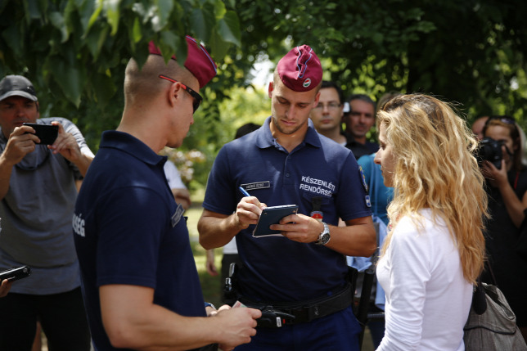
124. Döntse el, hogy a képen látható intézkedést, egy személy- és vagyonőr tevékenységet végző személy is végrehajthatja-e.
igen, és ellenszegülés esetén ki is kényszerítheti
igen, ha az intézkedés alá vont önakaratából teljesíti,
nem

Slide 126
125. A lehetőségek közül válassza ki azt, ami igazzá teszi a személy- és vagyonvédelmi, valamint a magánnyomozói tevékenység szabályairól szóló 2005. évi CXXXIII. törvény rendelkezései szerint az alábbi állítást.
„A személy- és vagyonőr tevékenysége gyakorlása során - e törvényben meghatározott feltételek fennállása esetén - jogosult az intézkedésében érintett személyt felhívni kilétének igazolására. Ha az általa erre felkért személy önként és hitelt érdemlően nem igazolja kilétét, a személyazonosság megállapítására - indokolt esetben - ……………….”
támadáselhárító eszközt is alkalmazhat.
előállíthatja a területileg illetékes rendőrkapitányságra.
igazoltatásra jogosult hatósági személyt kérhet fel.

Slide 127
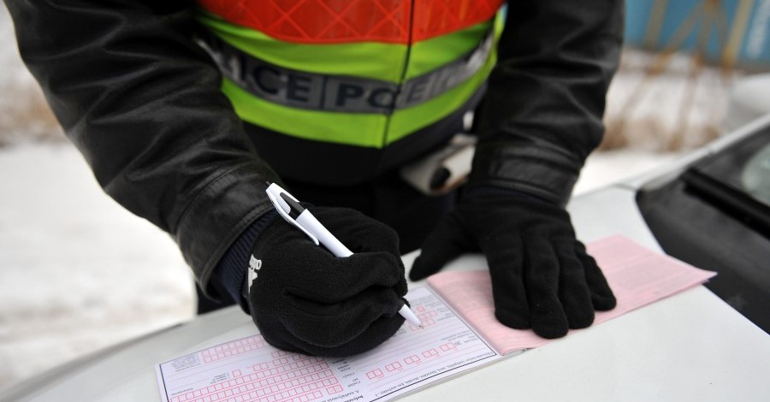
126. Döntse el, hogy a képen látható szankciót, egy személy- és vagyonőr tevékenységet végző személy alkalmazhatja-e.
igen, de csak akkor, ha már előtte figyelmeztetést alkalmazott,
igen, ha a helyszínen elismeri a szabálysértést,
nem

Slide 128
127. A lehetséges válaszok közül válassza ki azokat a tevékenységeket, amelyeket a személy- és vagyonőri tevékenységet végző személy alkalmazhat bűncselekményen vagy szabálysértésen tettenért személlyel szemben.
a cselekmény folytatását megakadályozhatja;
a cselekmény abbahagyására felszólíthatja;
a jogsértő személyt előállíthatja;
a bűncselekményt elkövető személyt őrizetbe veheti;
a helyszíni szankcionálást követően szabadon engedheti;
az elkövetőt elfoghatja;
az illetékes hatóság helyszínre érkezéséig helységbe zárhatja;
a birtokában lévő, bűncselekményből vagy szabálysértésből származó vagy annak elkövetéséhez használt dolgot, illetve támadásra alkalmas eszközt elveheti;

Slide 129
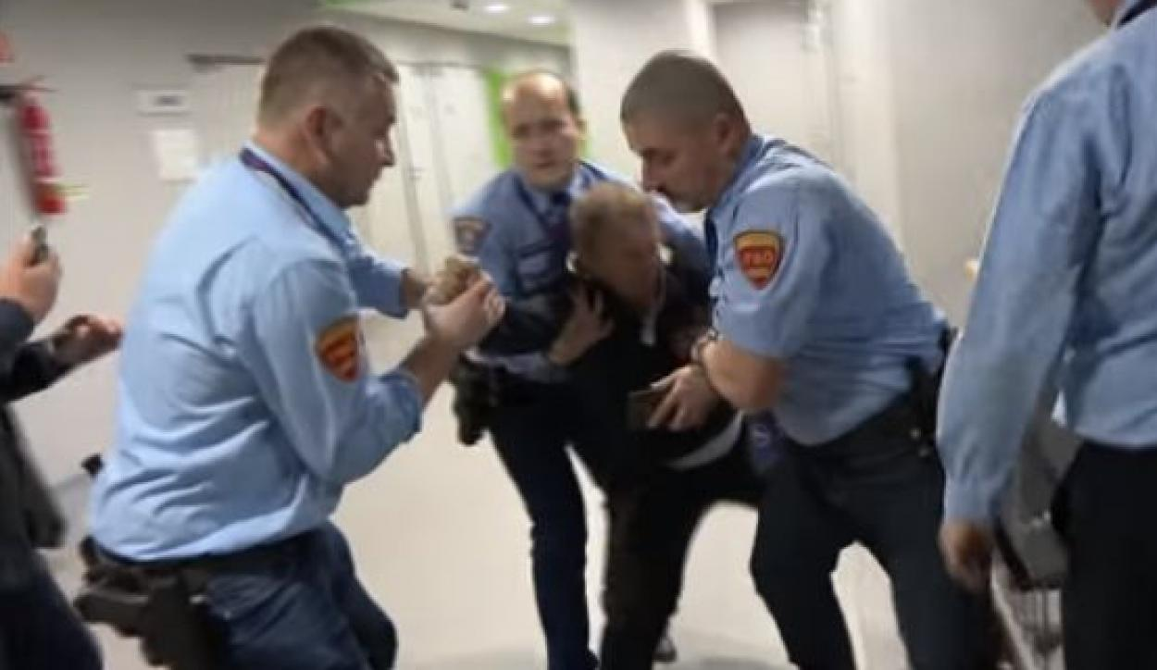
128. A felsorolt támadáselhárító eszközök közül válassza ki azt, amelyet a képen látható személy- és vagyonőrök alkalmaznak.
arányos mérvű kényszerítő testi erő;
bilincs;
vegyi eszköz;
gumibot;
őrkutya;
lőfegyver;

Slide 130
129. A felsorolt támadáselhárító eszközök közül válassza ki azokat, amelyeket a személy- és vagyonvédelmi, valamint a magánnyomozói tevékenység szabályairól szóló 2005. évi CXXXIII. törvény rendelkezései szerint a személy- és vagyonőri feladatokat ellátó személy – feltételek fennállása esetén – alkalmazhat.
arányos mérvű kényszerítő testi erő;
bilincs;
vegyi eszköz;
elektromos sokkoló;
elfogó háló;
gumibot;
őrkutya;
útzár;
csapaterő;
lőfegyver;

Slide 131
130. Egészítse ki a megadott szavakkal az alábbi szöveget úgy, hogy az arányosság alapelve helyesen legyen megfogalmazva.
„A személy- és vagyonőr jogosult a bűncselekmény és a szabálysértés elkövetésén tetten ért személyt a cselekmény abbahagyására (1) …………………., a cselekmény folytatását megakadályozni, az elkövetőt (2) ……………….. és a birtokában lévő, bűncselekményből vagy szabálysértésből származó vagy annak elkövetéséhez használt dolgot, illetve támadásra alkalmas eszközt (3) …………………. Köteles azonban az elfogott személyt haladéktalanul az ügyben eljárni jogosult nyomozó hatóságnak átadni, ha erre nincs módja, e szervet nyomban (4) ……………………. Így kell eljárni a tetten ért személytől elvett dolgokat illetően is.”
a) értesíteni b) elfogni c) felszólítani d) elvenni
Megoldás: 1-c, 2-b, 3-d, 4-a,

Slide 132
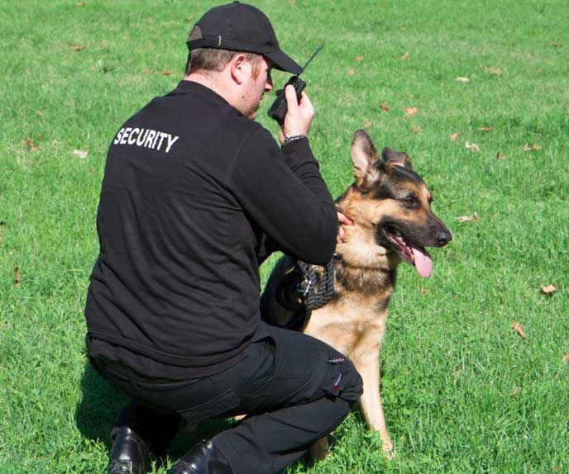
131. A felsorolt támadáselhárító eszközök közül válassza ki azt, amelyet a képen látható személy- és vagyonőr alkalmaz.
arányos mérvű kényszerítő testi erő;
bilincs;
vegyi eszköz;
gumibot;
őrkutya;
lőfegyver;

Slide 133
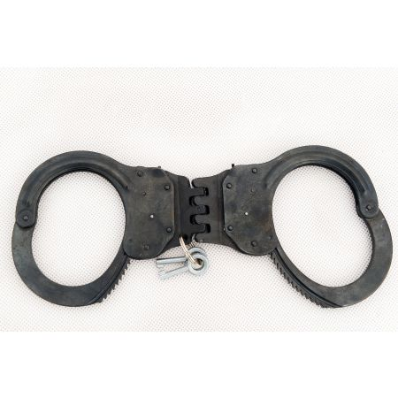
132. Döntse el, hogy a képen látható eszközt, egy személy- és vagyonőr tevékenységet végző személy intézkedése során alkalmazhatja-e.
igen;
igen, ha rendszeresítette a munkadója;
nem;

Slide 134

133. Döntse el, hogy a képen látható eszközt, egy személy- és vagyonőr tevékenységet végző személy intézkedése során alkalmazhatja-e.
  igen, minden esetben;
  igen, ha a jogszabályi feltételek fennállnak;
  nem;

Slide 135
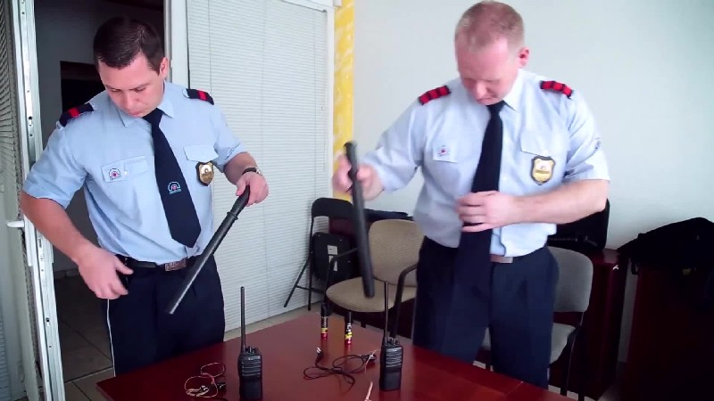
134. A felsorolt támadáselhárító eszközök közül válassza ki azt, amelyet a képen látható személy- és vagyonőröknél lát.
arányos mérvű kényszerítő testi erő;
bilincs;
vegyi eszköz;
gumibot;
őrkutya;
lőfegyver;

Slide 136

135. Döntse el, hogy a képen látható eszközt, egy személy- és vagyonőr tevékenységet végző személy intézkedése során alkalmazhatja-e.
igen, minden esetben;
igen, ha a jogszabályi feltételek fennállnak;
nem;

Slide 137
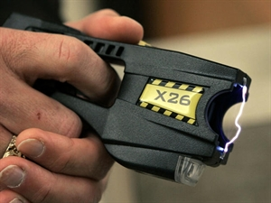
136. Döntse el, hogy a képen látható eszközt, egy személy- és vagyonőr tevékenységet végző személy intézkedése során alkalmazhatja-e.
igen, minden esetben;
igen, ha a jogszabályi feltételek fennállnak;
nem;

Slide 138
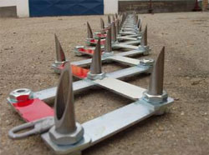

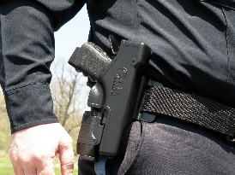
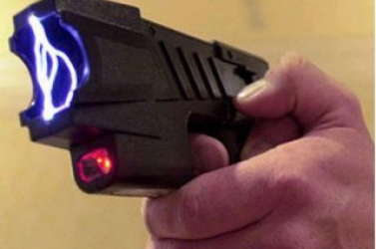
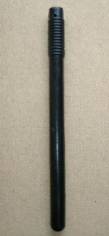
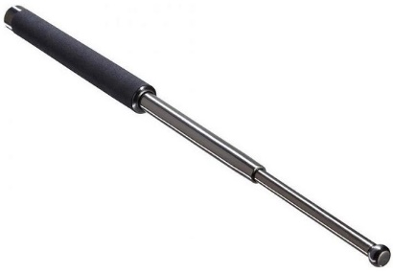
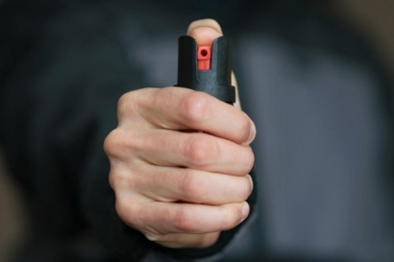
137. Az alábbi képek közül válassza ki azokat, amelyeket a személy- és vagyonvédelmi, valamint a magánnyomozói tevékenység szabályairól szóló 2005. évi CXXXIII. törvény rendelkezései szerint a személy- és vagyonőri feladatokat ellátó személy szolgálati tevékenysége során – feltételek fennállása esetén – alkalmazhat.
a)
b)
c)
d)
e)
f)
g)
h)
i)
Megoldás: c), d), e), g), i),

Slide 139
138. Az alábbi szöveg hiányzó részeit egészítse ki úgy a biztosított lehetőségek közül, hogy az megfeleljen a személy- és vagyonvédelmi, valamint a magánnyomozói tevékenység szabályairól szóló 2005. évi CXXXIII. törvény rendelkezéseinek.
„A személy- és vagyonőr a feladata ellátása során vegyi eszközt (gázsprayt), (a) ………………….. , őrkutyát, valamint - az erre vonatkozó jogszabályok rendelkezései szerint – (b) …………………….. tarthat magánál és azokat csak jogos védelmi helyzetben, illetve (c) ……………………. végszükség esetén alkalmazhatja.”
bilincset / gumibotot / vegyi eszközt
szúró vágó eszközt / lőfegyvert / pisztolyt
vészhelyzet / veszélyhelyzet / végszükség

Slide 140
139. Az alábbi felsorolásból válassza ki azokat, amelyekre a személy- és vagyonvédelmi, valamint a magánnyomozói tevékenység szabályairól szóló 2005. évi CXXXIII. törvény rendelkezései szerint a személy- és vagyonvédelmi tevékenységet végző személy arányos mérvű kényszerítő testi erő alkalmazásával a kialakult szituációt kezelheti.
a közterületen jogellenesen összegyűlt tömeget a felszólítást követően eltávolíthatja;
a védett személy biztonságát fenyegető támadást elháríthatja;
a pénz- és értékszállítást jogtalanul akadályozó személyt eltávolíthatja, illetve a szállítmány biztonságát fenyegető támadást elháríthatja;
az objektum területén jogellenesen viselkedő személy illetékes hatóság elé állítása és előállításának foganatosítása érdekében;
a rendezvényt zavaró vagy annak biztonságát veszélyeztető személyt a rendezvényről eltávolíthatja;
a védett területre belépni szándékozó ittas munkavállaló hiteles alkoholszondás ellenőrzésének biztosítása érdekében;
a védett területről kilépni szándékozó munkavállaló kiléptető kapus ellenőrzés megtagadásának kikényszerítése érdekében;
a védett létesítménybe, területre való jogosulatlan belépést megakadályozhatja, a jogosulatlanul bent tartózkodót onnan eltávolíthatja;

Slide 141
140. Az alábbi felsorolásból válassza ki azokat, amelyekre a személy- és vagyonvédelmi, valamint a magánnyomozói tevékenység szabályairól szóló 2005. évi CXXXIII. törvény rendelkezései szerint a személy- és vagyonvédelmi tevékenységet végző személy arányos mérvű kényszerítő testi erő alkalmazásával a kialakult szituációt nem kezelheti.
a közterületen jogellenesen összegyűlt tömeget a felszólítást követően eltávolíthatja;
a védett személy biztonságát fenyegető támadást elháríthatja;
a pénz- és értékszállítást jogtalanul akadályozó személyt eltávolíthatja, illetve a szállítmány biztonságát fenyegető támadást elháríthatja;
az objektum területén jogellenesen viselkedő személy illetékes hatóság elé állítása és előállításának foganatosítása érdekében;
a rendezvényt zavaró vagy annak biztonságát veszélyeztető személyt a rendezvényről eltávolíthatja;
a védett területre belépni szándékozó ittas munkavállaló hiteles alkoholszondás ellenőrzésének biztosítása érdekében;
a védett területről kilépni szándékozó munkavállaló kiléptető kapus ellenőrzés megtagadásának kikényszerítése érdekében;
a védett létesítménybe, területre való jogosulatlan belépést megakadályozhatja, a jogosulatlanul bent tartózkodót onnan eltávolíthatja;

Slide 142
141. Egészítse ki úgy az alábbi szövegrészt a megadott lehetőségek közül, hogy a személy- és vagyonvédelmi, valamint a magánnyomozói tevékenység szabályairól szóló 2005. évi CXXXIII. törvény rendelkezései szerint igaz legyen.
„A személy- és vagyonőr arányos mérvű kényszerítő testi erő alkalmazásával
a)
b)
c) a rendezvényt zavaró vagy annak biztonságát veszélyeztető személyt a rendezvényről eltávolíthatja;
d) a pénz- és értékszállítást jogtalanul akadályozó személyt eltávolíthatja, illetve a szállítmány biztonságát fenyegető támadást elháríthatja.”
a közterületen jogellenesen összegyűlt tömeget a felszólítást követően eltávolíthatja;
a védett személy biztonságát fenyegető támadást elháríthatja;
az objektum területén jogellenesen viselkedő személy illetékes hatóság elé állítása és előállításának foganatosítása érdekében;
a védett területre belépni szándékozó ittas munkavállaló hiteles alkoholszondás ellenőrzésének biztosítása érdekében;
a védett területről kilépni szándékozó munkavállaló kiléptető kapus ellenőrzés megtagadásának kikényszerítése érdekében;
a védett létesítménybe, területre való jogosulatlan belépést megakadályozhatja, a jogosulatlanul bent tartózkodót onnan eltávolíthatja;

Slide 143
142. A rendelkezésre álló lehetőségek közül válassza ki azokat, amelyek a személy- és vagyonvédelmi, valamint a magánnyomozói tevékenység szabályairól szóló 2005. évi CXXXIII. törvény rendelkezései szerint az alábbi szöveget nem teszik igazzá.
„A személy- és vagyonőr arányos mérvű kényszerítő testi erő alkalmazásával
a)
b)
c) a rendezvényt zavaró vagy annak biztonságát veszélyeztető személyt a rendezvényről eltávolíthatja;
d) a pénz- és értékszállítást jogtalanul akadályozó személyt eltávolíthatja, illetve a szállítmány biztonságát fenyegető támadást elháríthatja.”
a védett személy biztonságát fenyegető támadást elháríthatja;
az objektum területén jogellenesen viselkedő személy illetékes hatóság elé állítása és előállításának foganatosítása érdekében;
a védett területre belépni szándékozó ittas munkavállaló hiteles alkoholszondás ellenőrzésének biztosítása érdekében;
a védett létesítménybe, területre való jogosulatlan belépést megakadályozhatja, a jogosulatlanul bent tartózkodót onnan eltávolíthatja;

Slide 144
143. A rendelkezésre álló lehetőségek közül válassza ki azt, amely a személy- és vagyonvédelmi, valamint a magánnyomozói tevékenység szabályairól szóló 2005. évi CXXXIII. törvény rendelkezései szerint az alábbi szöveget igazzá teszi.
„Közterületen őrkutyát igénybe vevő személyes vagyonőr a tevékenységét csak a rendészetért felelős miniszter rendeletében meghatározott feltételeknek eleget tevő, engedéllyel rendelkező ……………………………… minősített (vizsgáztatott) kutyával láthatja el.”
… bármilyen szervezet által …
… kutyavezető-képző iskolák által …
… vagyonvédelmi kamara által …
… közjegyző által …

Slide 145
144. Az alábbi szöveg hiányzó részeit egészítse ki úgy a biztosított lehetőségek közül, hogy az megfeleljen a személy- és vagyonvédelmi, valamint a magánnyomozói tevékenység szabályairól szóló 2005. évi CXXXIII. törvény rendelkezéseinek.
„Közterületen őrkutyát (a) …………….. személyes vagyonőr a tevékenységét csak a (b) ………………… felelős miniszter rendeletében meghatározott feltételeknek eleget tevő, (c) ……………………….. rendelkező kutyavezető-képző iskolák által minősített (vizsgáztatott) kutyával láthatja el.”
alkalmazó / felhasználó / igénybe vevő;
állategészségügyért / egészségügyért / rendészetért;
engedéllyel / megbízással / felhatalmazással;

Slide 146
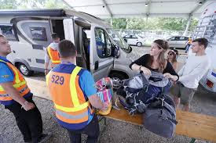
145. Döntse el, hogy a képen látható intézkedést, egy személy- és vagyonőr tevékenységet végző személy a személy- és vagyonvédelmi, valamint a magánnyomozói tevékenység szabályairól szóló 2005. évi CXXXIII. törvény rendelkezései szerint végrehajthatja-e.
igen;
nem;

Slide 147

146. Döntse el, hogy a képen látható intézkedést, egy személy- és vagyonőr tevékenységet végző személy a személy- és vagyonvédelmi, valamint a magánnyomozói tevékenység szabályairól szóló 2005. évi CXXXIII. törvény rendelkezései szerint végrehajthatja-e.
igen;
nem;

Slide 148
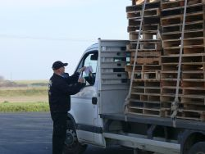
147. Döntse el, hogy a képen látható intézkedést, egy személy- és vagyonőr tevékenységet végző személy a személy- és vagyonvédelmi, valamint a magánnyomozói tevékenység szabályairól szóló 2005. évi CXXXIII. törvény rendelkezései szerint végrehajthatja-e.
igen;
nem;

Slide 149

148. Döntse el, hogy a képen látható intézkedést, egy személy- és vagyonőr tevékenységet végző személy a személy- és vagyonvédelmi, valamint a magánnyomozói tevékenység szabályairól szóló 2005. évi CXXXIII. törvény rendelkezései szerint végrehajthatja-e.
igen;
nem;

Slide 150
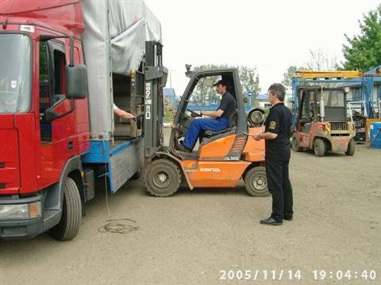
149. Döntse el, hogy a képen látható intézkedést, egy személy- és vagyonőr tevékenységet végző személy a személy- és vagyonvédelmi, valamint a magánnyomozói tevékenység szabályairól szóló 2005. évi CXXXIII. törvény rendelkezései szerint végrehajthatja-e.
igen;
nem;

Slide 151
150. Az alábbi felsorolásból válassza ki azt a három feltételt, amelyek együttes megvalósulása esetén a személy- és vagyonvédelmi, valamint a magánnyomozói tevékenység szabályairól szóló 2005. évi CXXXIII. törvény rendelkezései szerint azalábbi szöveget igazzá teszik.
„A vagyonőr a csomag tartalmának, jármű és szállítmány bemutatására a szerződésből fakadó kötelezettségei érvényesítése céljából, a tervezett intézkedése okának és céljának közlése mellett akkor hívhat fel, ha”
megalapozottan feltehető, hogy az érintett kihágásból vagy fegyelemsértésből származó olyan dolgot tart magánál, amelynek őrzése a vagyonőrnek szerződésből fakadó kötelezettsége;
az intézkedés a jogsértő cselekmény megelőzése, megszakítása érdekében szükséges;
az intézkedés a jogsértő cselekmény megerősítése, és folytatása érdekében szükséges;
e dolgot a felszólítás ellenére sem adja át;
illetékes hatóság értesítését követően;
e dolgot a felszólításra átadná, de nem az intézkedőnek;
megalapozottan feltehető, hogy az érintett bűncselekményből vagy szabálysértésből származó olyan dolgot tart magánál, amelynek őrzése a vagyonőrnek szerződésből fakadó kötelezettsége;

Slide 152
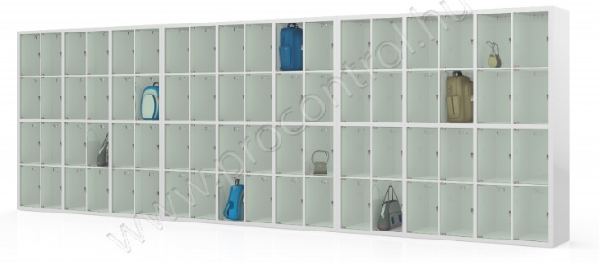

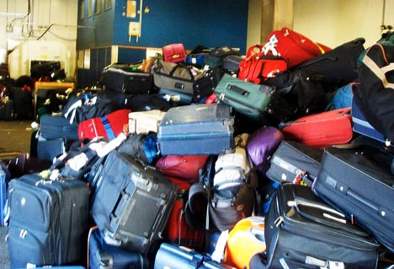
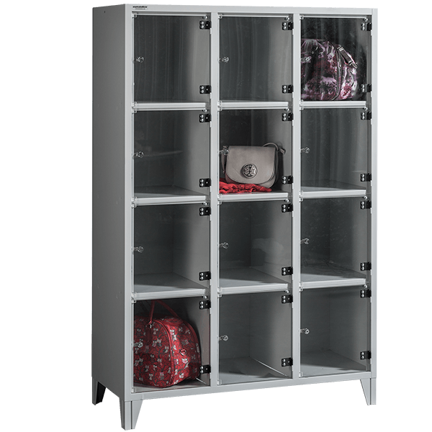
151. Az alábbi képek közül válassza ki azt, amelyik az alábbi jogszabályi megfogalmazásnak megfelel.
„Ha a megbízó meghatározott dolgoknak a közterületnek nem minősülő létesítményébe, területére, illetve zárt területen vagy helyen tartott rendezvényére való bevitelét megtiltja, biztosítani kell ezen dolgok biztonságos és harmadik személytől elzárt tárolását.”
a)
b)
c)
d)
Megoldás: a), d),

Slide 153
152. A rendelkezésre álló lehetőségek közül válassza ki azt, amely a személy- és vagyonvédelmi, valamint a magánnyomozói tevékenység szabályairól szóló 2005. évi CXXXIII. törvény rendelkezései szerint az alábbi szöveget igazzá teszi.
„Nem alkalmazható elektronikus megfigyelőrendszer olyan helyen, ahol a megfigyelés az ………………………………… sértheti, így különösen öltözőben, próbafülkében, mosdóban, illemhelyen, kórházi szobában é s szociális intézmény lakóhelyiségében.”
… emberi megítélőképességét …
… személyét …
… emberi méltóságot …
… létjogosultságát …

Slide 154
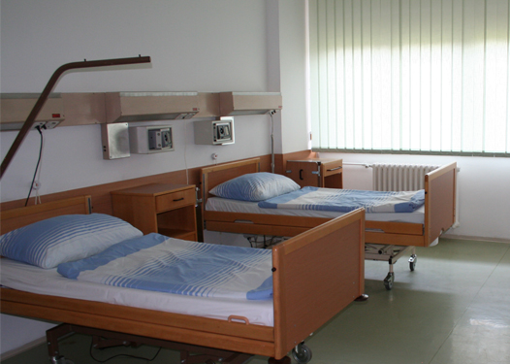

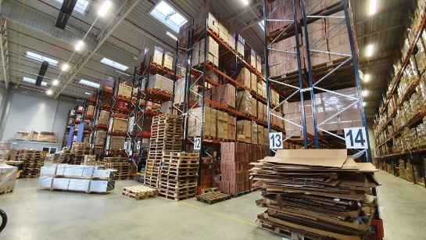
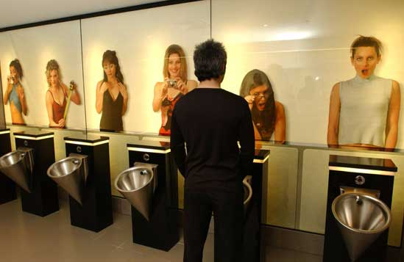
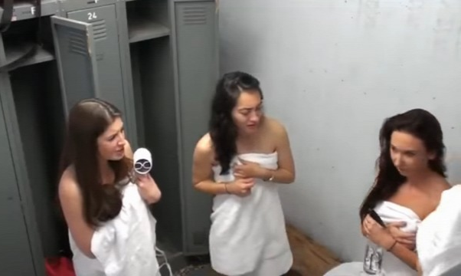
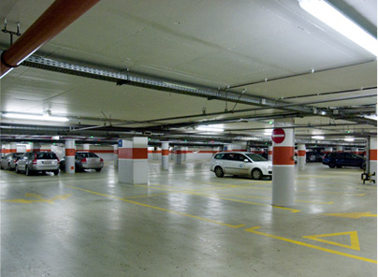

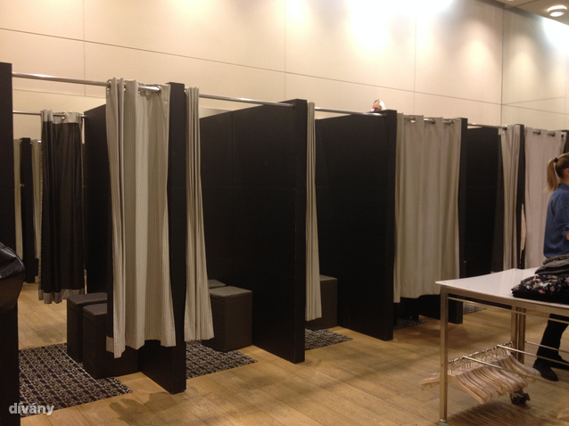
153. Válassza ki az alábbi képek közül, hogy a személy- és vagyonvédelmi, valamint a magánnyomozói tevékenység szabályairól szóló 2005. évi CXXXIII. törvény rendelkezései szerint különösen hol nem alkalmazható elektronikus megfigyelő rendszer.
a)
b)
c)
d)
e)
f)
g)
h)
Megoldás: a), d), e) h)

Slide 155
154. Válassza ki az alábbi képek közül, hogy a személy- és vagyonvédelmi, valamint a magánnyomozói tevékenység szabályairól szóló 2005. évi CXXXIII. törvény rendelkezései szerint hol alkalmazható elektronikus megfigyelő rendszer.
a)
b)
c)
d)
e)
f)
g)
h)
Megoldás: b), c), f) g)

Slide 156
155. Az alábbi lehetőségek közül válassza ki azokat, amelyeket a személy- és vagyonvédelmi, valamint a magánnyomozói tevékenység szabályairól szóló 2005. évi CXXXIII. törvény rendelkezései szerint az elektronikus megfigyelőrendszer működése útján rögzített kép-, hang-, valamint kép- és hangfelvétel megismerése során a felvett jegyzőkönyvbe rögzíteni kell.
megismerő személyét;
megismerő beosztását;
megismerésének okát;
megismerésének idejét;
megismerésének helyét;
megismerésének akadályait;

Slide 157
156. Egészítse ki a megadott szavakkal az alábbi szöveget úgy, hogy a személy- és vagyonvédelmi, valamint a magánnyomozói tevékenység szabályairól szóló 2005. évi CXXXIII. törvény rendelkezéseinek megfeleljen.
„Az (1) ………………….. megfigyelőrendszer működése útján rögzített kép-, hang-, valamint kép- és hangfelvétel megismerésének (2) ……………………, valamint a megismerő (3) ……………………… jegyzőkönyvben kell rögzíteni. Az ezen adatokat igazolható módon tartalmazó elektronikus nyilvántartás is jegyzőkönyvnek minősül.”
a) személyét b) rögzíteni c) elektronikus d) okát és idejét
Megoldás: 1-c, 2-d, 3-a,

Slide 158
157. A lehetséges válaszok közül válassza ki azt, amelyik a személy- és vagyonvédelmi, valamint a magánnyomozói tevékenység szabályairól szóló 2005. évi CXXXIII. törvény rendelkezései az alábbi rendelkezést igazzá teszi.
„A pénzügyi szolgáltatást, kiegészítő pénzügyi szolgáltatást folytatók létesítményének védelme céljából a létesítményen kívül rögzített kép-, hang-, valamint kép- és hangfelvételt felhasználás hiányában a rögzítéstől számított …………………… elteltével meg kell semmisíteni, illetve törölni kell.”
8 nap;
15 nap;
20 nap;
30 nap;
1 hónap;

Slide 159
158. Egészítse ki a megadott szavakkal az alábbi szöveget úgy, hogy a személy- és vagyonvédelmi, valamint a magánnyomozói tevékenység szabályairól szóló 2005. évi CXXXIII. törvény rendelkezéseinek megfeleljen.
„A (1) ………………. szolgáltatást, kiegészítő pénzügyi (2) ………………….. folytatók létesítményének védelme céljából a létesítményen kívül rögzített kép-, hang-, valamint (3) ………………………. felhasználás hiányában a rögzítéstől számított 30 nap elteltével meg kell semmisíteni, illetve (4) …………. kell.”
a) pénzügyi b) kép- és hangfelvételt c) törölni d) szolgáltatást
Megoldás: 1-a, 2-d, 3-b, 4-c,

Slide 160
159. A személy- és vagyonőr tevékenysége gyakorlása során, ha az intézkedésében érintett személy felszólításra nem igazolja kilétét, mit kell cselekednie? Válassza ki a helyes megoldás az alábbi lehetőségek közül.
ráordít, bízva abban hogy megijed és engedelmeskedik;
megpróbálja szebben kérni ismételten;
szól egy másik vagyonőrnek, hogy többen legyenek;
támadáselhárító eszközt alkalmaz;
igazoltatásra jogosult, hatósági személyt kérhet fel;

Slide 161
160. Válassza ki az alábbi felsorolásból hogy a személy- vagyonvédelmi és magánnyomozói szakmai kamarának milyen szervezeti egységei vannak
járási szervezet;
országos szervezet;
területi szervezet;
helyi szervezet;

Slide 162
161. Döntse el, hogy az alábbi állítás igaz vagy hamis a személy- és vagyonvédelmi, valamint a magánnyomozói tevékenység szabályairól szóló 2005. évi CXXXIII. törvény rendelkezései tekintetében.
„A kamara a feladatait
a) helyi szerve,
a) a megyékben és a fővárosban működő területi szervezetei (a továbbiakban együtt: területi szervezet), valamint
b) országos szervezete
útján látja el.”
Igaz;
Hamis;

Slide 163
162. Döntse el, hogy az alábbi állítás igaz vagy hamis a személy- és vagyonvédelmi, valamint a magánnyomozói tevékenység szabályairól szóló 2005. évi CXXXIII. törvény rendelkezései tekintetében.
„A kamara a feladatait
a) a megyékben és a fővárosban működő területi szervezetei (a továbbiakban együtt: területi szervezet), valamint
b) országos szervezete
útján látja el.”
Igaz;
Hamis;

Slide 164
163. Döntse el, hogy az alábbi állítás igaz vagy hamis a személy- és vagyonvédelmi, valamint a magánnyomozói tevékenység szabályairól szóló 2005. évi CXXXIII. törvény rendelkezései tekintetében.
„Területi szervezetet több megye közösen is létrehozhat. Ez esetben az érintett megyékben külön megyei szervezetek nem hozhatók létre.”
Igaz;
Hamis;

Slide 165
164. Döntse el, hogy az alábbi állítás igaz vagy hamis a személy- és vagyonvédelmi, valamint a magánnyomozói tevékenység szabályairól szóló 2005. évi CXXXIII. törvény rendelkezései tekintetében.
„Területi szervezetet több megye közösen nem létesíthet. Minden megyének önálló szervezettel kell rendelkeznie.”
Igaz;
Hamis;

Slide 166
165. Az alábbi városok közül válassza ki azt, amely az országos személy- vagyonvédelmi és magánnyomozói szakmai kamara székhelye.
Szeged;
Debrecen;
Pécs;
Kecskemét;
Budapest;
Győr;

Slide 167
166. Döntse el, hogy az alábbi állítás igaz vagy hamis a személy- és vagyonvédelmi, valamint a magánnyomozói tevékenység szabályairól szóló 2005. évi CXXXIII. törvény rendelkezései tekintetében.
„Az e törvény hatálya alá tartozó tevékenység személyes végzésére jogosító igazolvánnyal rendelkező személy kérheti a kamarába történő felvételét. A kérelmező személy a tagfelvételéről szóló kamarai határozat véglegessé válásának napjától a lakóhelye szerint illetékes területi szervezet tagja.”
Igaz;
Hamis;

Slide 168
167. Döntse el, hogy az alábbi állítás igaz vagy hamis a személy- és vagyonvédelmi, valamint a magánnyomozói tevékenység szabályairól szóló 2005. évi CXXXIII. törvény rendelkezései tekintetében.
„Az e törvény hatálya alá tartozó tevékenység személyes végzésére jogosító igazolvánnyal rendelkező személy követelheti a kamarába történő felvételét. A kérelmező személy a tagfelvételéről szóló kamarai határozat véglegessé válásának napjától a tartózkodási helye szerint illetékes területi szervezet tagja.”
Igaz;
Hamis;

Slide 169
168. A lehetséges válaszok közül válassza ki azt, amelyik a személy- és vagyonvédelmi, valamint a magánnyomozói tevékenység szabályairól szóló 2005. évi CXXXIII. törvény rendelkezései az alábbi törvényi helyet igazzá teszi.
„A kamarai tagság szüneteltetésének időtartama legfeljebb ………………. lehet.”
1 év;
2 év;
3 év;
4 év;
5 év;

Slide 170
169. A lehetséges válaszok közül válassza ki azt, amelyik a magánnyomozói tevékenység szabályairól szóló 2005. évi CXXXIII. törvény rendelkezései az alábbi rendelkezést igazzá teszi.
„A kamarai tagság szüneteltetésének időtartama …………….. két év lehet.”
legalább;
legfeljebb;
minimum;

Slide 171
170. Az alábbi felsorolásból válassza ki azokat, amelyek esetén a személy- és vagyonvédelmi, valamint a magánnyomozói tevékenység szabályairól szóló 2005. évi CXXXIII. törvény rendelkezései szerint a személy- vagyonvédelmi és magánnyomozói szakmai kamarai tagság megszűnik
a kamara tagja meghal;
a kamara tagja külföldön vállal munkát;
a rendőrség a kamara tagjának valamennyi igazolványát visszavonja;
a kamara tagja és a kamara elnöke közötti viszony megmérgesedik;
a kamara tagja a kamarai tagságáról lemond;
a kamara a tagját etikai eljárás lefolytatása során kizárja;
a kamarai tagság szüneteltetésének időtartama a két évet elérte és a tag - felszólítás ellenére - nem intézkedett kamarai tagságának folytatásáról vagy megszüntetéséről;
a kamara tagja politikai párt vagy szervezet tagja lesz.
a kamara tagja tagdíjfizetési kötelezettségét írásbeli felszólítás ellenére nem teljesítette, és ezért a kamara tagnyilvántartásából törölte, és erről a tagot értesítette

Slide 172
171. Az alábbi felsorolásból válassza ki azokat, amelyek esetén a személy- és vagyonvédelmi, valamint a magánnyomozói tevékenység szabályairól szóló 2005. évi CXXXIII. törvény rendelkezései szerint a személy- vagyonvédelmi és magánnyomozói szakmai kamarai tagság nem szűnik meg.
a kamara tagja meghal;
a kamara tagja külföldön vállal munkát;
a rendőrség a kamara tagjának valamennyi igazolványát visszavonja;
a kamara tagja és a kamara elnöke közötti viszony megmérgesedik;
a kamara tagja a kamarai tagságáról lemond;
a kamara a tagját etikai eljárás lefolytatása során kizárja;
a kamarai tagság szüneteltetésének időtartama a két évet elérte és a tag - felszólítás ellenére - nem intézkedett kamarai tagságának folytatásáról vagy megszüntetéséről;
a kamara tagja politikai párt vagy szervezet tagja lesz.
a kamara tagja tagdíjfizetési kötelezettségét írásbeli felszólítás ellenére nem teljesítette, és ezért a kamara tagnyilvántartásából törölte, és erről a tagot értesítette

Slide 173
172. A felsorolt állítások betűjelét írja a megfelelő helyre.
A személy- vagyonvédelmi és magánnyomozói szakmai kamarai tagjának jogai: | A személy- vagyonvédelmi és magánnyomozói szakmai kamarai tagjának kötelességei:
a) c) d) f) g) | b) e) h)
szavazati joggal részt vegyen a területi szervezet küldöttválasztó gyűlésén, illetőleg közgyűlésén;
megfizesse a kamarai tagdíjat;
részt vegyen a területi szervezet küldötteinek megválasztásában, továbbá arra, hogy - feltéve, ha e törvény eltérően nem rendelkezik - tisztségviselőnek vagy küldöttnek megválasszák;
igénybe vegye a kamara szolgáltatásait;
tevékenysége során a szakmai irányelveknek, valamint az etikai szabályoknak megfelelően járjon el;
a kamara tisztségviselőitől a kamara működéséről érdemi felvilágosítást kérjen;
az alapszabályt sértő határozat felülvizsgálatát kezdeményezze a felügyelőbizottságnál;
megtartsa a kamara alapszabályában foglalt rendelkezéseket;

Slide 174
173. Ön szerint Rendelkezik-e a Személy- Vagyonvédelmi és Magánnyomozói Szakmai Kamara Etikai kódexszel?
igen;
nem;

Slide 175
174. Az alábbi felsorolásból válassza ki azokat, amelyek a személy- és vagyonvédelmi tevékenységet végző személyekkel szemben támasztható főbb magatartási szabályok.
széles körű szakmai (elméleti, gyakorlati) felkészültség;
megbízhatóság;
empátia;
fegyelmezett magatartás;
jó megjelenés, kifogástalan külső;
hazaszeretet;
szakma iránti elkötelezettség;
kifogástalan életvitel;
barátságosság;
udvarias, kulturált, határozott és szakszerű fellépés;

Slide 176
175. Az alábbi felsorolásból válassza ki azokat, amelyek a személy- és vagyonvédelmi tevékenységet végző személyekkel szemben támasztható főbb magatartási szabályok közé nem tartozik.
széles körű szakmai (elméleti, gyakorlati) felkészültség;
megbízhatóság;
empátia;
fegyelmezett magatartás;
jó megjelenés, kifogástalan külső;
hazaszeretet;
szakma iránti elkötelezettség;
kifogástalan életvitel;
barátságosság;
udvarias, kulturált, határozott és szakszerű fellépés;

Slide 177
176. Az alábbi felsorolásból válassza ki azokat, amelyek esetén a személy- és vagyonvédelmi, valamint a magánnyomozói tevékenység szabályairól szóló 2005. évi CXXXIII. törvény rendelkezései szerint a személy- és vagyonvédelmi tevékenységet végző kamarai tag etikai vétséget követ el.
az etikai szabályzat előírásaival ellentétes magatartást tanúsít;
a kamara tagja külföldön vállal munkát;
e törvény hatálya alá tartozó tevékenységet oly módon gyakorolja, amely alkalmas arra, hogy a szakma jó hírnevét, továbbá munkáltatója vagy az általa folytatott tevékenység végzésére megbízó, illetve harmadik személy személyhez fűződő jogait sértse;
a kamara tagja politikai párt vagy szervezet tagja lesz;

Slide 178
177. A lehetséges válaszok közül válassza ki azt, amelyik a személy- és vagyonvédelmi, valamint magánnyomozói tevékenység szabályairól szóló 2005. évi CXXXIII. törvény rendelkezései az alábbi törvényi helyet igazzá teszi.
„Nem indítható etikai eljárás, ha azt a kamara elnöke az etikai vétség tudomására jutásától számított ……………….. hónapon, vagy a cselekmény elkövetésétől számított …………… éven belül nem indította meg.”
három / egy;
egy / három;
kettő / kettő;
egy / egy;
kettő / egy;

Slide 179
178. Egészítse ki a megadott szavakkal az alábbi szöveget úgy, hogy a személy- és vagyonvédelmi, valamint a magánnyomozói tevékenység szabályairól szóló 2005. évi CXXXIII. törvény rendelkezéseinek megfeleljen.
„Nem indítható (1) ………….. eljárás, ha azt a kamara elnöke az etikai (2) ………….. tudomására jutásától számított (3) ……………….. hónapon, vagy a cselekmény elkövetésétől számított (4) …………… éven belül nem indította meg.”
a) három b) etikai c) vétség d) egy
Megoldás: 1-b, 2-c, 3-a, 4-d,

Slide 180
179. Az alábbi szöveg hiányzó részeit egészítse ki úgy a biztosított lehetőségek közül, hogy az megfeleljen a személy- és vagyonvédelmi, valamint a magánnyomozói tevékenység szabályairól szóló 2005. évi CXXXIII. törvény rendelkezéseinek.
„Az etikai bizottság az eljárás során (1) …………………..írásbeli, indoklással ellátott (2) ………………. hoz, amelyet a meghozataltól számított (3) ……………….. napon belül az eljárás alá vont személy és a bejelentő részére megküld, a határozattal érintett más személy részére pedig kérésére megküldhet.”
elektronikus / írásbeli /szóbeli;
ajánlást / irányelvet / határozatot / végzést;
három / hét / tizenöt;

Slide 181
180. Az alábbi felsorolásból válassza ki azokat, amelyeket a személy- és vagyonvédelmi tevékenységet végző tagokkal szemben a személy- és vagyonvédelmi, valamint a magánnyomozói tevékenység szabályairól szóló 2005. évi CXXXIII. törvény rendelkezései szerint etikai vétség esetén intézkedésként alkalmazhatnak.
szóbeli figyelmeztetés;
nyilvános bocsánatkérés
írásbeli figyelmeztetés;
tisztségből való visszahívás kezdeményezése;
feddés
megrovás
pénzbírság;
tevékenységtől való 1-6 hónapig terjedő időre szóló eltiltás;
a tagság 1-6 hónapig terjedő időre szóló felfüggesztése;
elzárás;
a kamarából való kizárás;

Slide 182
181. Az alábbi felsorolásból válassza ki azokat, amelyeket a személy- és vagyonvédelmi tevékenységet végző tagokkal szemben a személy- és vagyonvédelmi, valamint a magánnyomozói tevékenység szabályairól szóló 2005. évi CXXXIII. törvény rendelkezései szerint etikai vétség esetén intézkedésként nem alkalmazhatnak.
szóbeli figyelmeztetés;
nyilvános bocsánatkérés
írásbeli figyelmeztetés;
tisztségből való visszahívás kezdeményezése;
feddés
megrovás
pénzbírság;
tevékenységtől való 1-6 hónapig terjedő időre szóló eltiltás;
a tagság 1-6 hónapig terjedő időre szóló felfüggesztése;
elzárás;
a kamarából való kizárás;

Slide 183
182. Az alábbi felsorolásból válassza ki azokat, amelyeket a személy- és vagyonvédelmi tevékenységet végző tagokkal szemben a személy- és vagyonvédelmi, valamint a magánnyomozói tevékenység szabályairól szóló 2005. évi CXXXIII. törvény rendelkezései szerint etikai vétség miatt kiszabott pénzbírság mértéke lehet maximum.
legfeljebb háromszáz ezer forint;
legfeljebb a kötelező legkisebb munkabér (minimálbér) összegének ötszöröséig terjedő pénzbírság;
legfeljebb a minimálbár összegének hétszereséig terjedő pénzbírság;
minimum tíz ezer forint maximum ötszáz ezer forint;

Slide 184
183. A lehetséges válaszok közül válassza ki azt, amelyik a személy- és vagyonvédelmi, valamint a magánnyomozói tevékenység szabályairól szóló 2005. évi CXXXIII. törvény rendelkezései az alábbi törvényi helyet igazzá teszi.
„A kamarából kizárt tag a kizárástól számított ………………. belül nem létesíthet új kamarai tagsági jogviszonyt.”
1 éven;
2 éven;
3 éven;
4 éven;
5 éven;

Slide 185
184. A lehetséges válaszok közül válassza ki azt, amelyik a magánnyomozói tevékenység szabályairól szóló 2005. évi CXXXIII. törvény rendelkezései az alábbi rendelkezést igazzá teszi.
„A kamarából kizárt tag a kizárástól számított két éven belül ……………… új kamarai tagsági jogviszonyt.”
nem létesíthet;
létesíthet;
kezdeményezhet;

Slide 186
185. Egészítse ki a megadott szavakkal az alábbi szöveget úgy, hogy a személy- és vagyonvédelmi, valamint a magánnyomozói tevékenység szabályairól szóló 2005. évi CXXXIII. törvény rendelkezéseinek megfeleljen.
„Az etikai bizottság által lefolytatott eljárásban (1) ………….. határozat ellen a (2)…………. számított 15 napon belül a bejelentő, az (3) ……………………., valamint más, a határozattal érintett személy - az etikai szabályzatban foglaltaknak megfelelően - halasztó hatályú (4) …………………. élhet.”
a) kézbesítéstől b) etikai eljárás alá vont c) fellebbezéssel d) hozott
Megoldás: 1-d, 2-a, 3-b, 4-c,

Slide 187
186. Egészítse ki a megadott szavakkal az alábbi szöveget úgy, hogy a személy- és vagyonvédelmi, valamint a magánnyomozói tevékenység szabályairól szóló 2005. évi CXXXIII. törvény rendelkezéseinek megfeleljen.
„A (1) ……………… felügyeleti bírsággal sújthatja azt, aki a személy- és vagyonvédelmi, illetve magánnyomozói tevékenységet (ideértve a magánnyomozó tevékenység szervezését és irányítását is) személyes végzésre jogosító (2) ………………… végzi, továbbá aki az e törvényben meghatározott tevékenység végzésére jogosító (3) …………………., valamint azt a vállalkozást, amely az e törvény hatálya alá tartozó (4) ………………… jogosulatlanul végzi, továbbá a tevékenységre vonatkozó, e törvényben meghatározott (5) ………………… ismételten vagy (6) ……………… megsérti.”
a) szabályokat megszegi b) előírásokat c) tevékenységet d) súlyosan e) rendőrség
f) igazolvány nélkül
Megoldás: 1-e, 2-f, 3-a, 4-c, 5-b, 6-d

Slide 188
187. Az alábbi szöveg hiányzó részeit egészítse ki úgy a biztosított lehetőségek közül, hogy az megfeleljen a személy- és vagyonvédelmi, valamint a magánnyomozói tevékenység szabályairól szóló 2005. évi CXXXIII. törvény rendelkezéseinek.
„Az e törvényben meghatározott tevékenységet személyesen végzőkkel szemben kiszabható felügyeleti bírság legkisebb összege a kötelező legkisebb munkabér (minimálbér) (1) ……………………, legnagyobb összege a kötelező legkisebb munkabér (2) ………………. A vállalkozással szemben kiszabható felügyeleti bírság legkisebb összege a kötelező legkisebb munkabér (3) ……………………., legnagyobb összege a kötelező legkisebb munkabér (4) …………………...”
fele / egyszerese / kétszerese;
fele / egyszerese / kétszerese;
kétszerese / négyszerese / hatszorosa;
hússzorosa/ negyvenszerese / hatvanszorosa

Slide 189
188. Párosítsa az fogalmakat a meghatározásukkal.
1, | meghatározott területen elhelyezett vagy járműbe telepített elektronikai vagyonvédelmi rendszer, amely - a szerződés keretei között, a jogsértő cselekmények megelőzése, megszakítása, a bűncselekmény elkövetésén tetten ért jogsértő elfogása érdekében, elektromos úton - az érintett területre vagy járműre vonatkozó, a vagyonvédelem szempontjából jelentőséggel bíró információkat továbbít a védett területet vagy járművet folyamatosan figyelő vagyonőrnek; |  | a, | elektronikai vagyonvédelmi rendszer
2 | mindazon, az érintett személy birtokában lévő, általa fogott vagy testére rögzített, azon viselt olyan tárgy, amely a benne elhelyezett dolgok szállítására avagy azok szállításának megkönnyítésére szolgál és amely alkalmas arra, hogy e dolgok a külső szemlélő elől - részben vagy egészben - elfedve maradjanak; |  | b, | csomag:
3, | a közhasználatra szolgáló olyan állami vagy önkormányzati tulajdonban álló terület, amelyet rendeltetésének megfelelően mindenki korlátozás nélkül igénybe vehet, ideértve a közterületnek közútként szolgáló részét is; |  | c, | távfelügyeleti rendszer:
4, | vagyonvédelmi célból a vállalkozási szerződésben megjelölt ingatlanon telepítendő vagy telepített elektronikus jelző és képi megfigyelőrendszer, ideértve a térfelügyeleti rendszert, az elektronikus beléptető rendszert, a betörésjelző rendszert, a távfelügyeleti rendszert, az adat- és informatikai védelemre irányuló biztonságtechnikai rendszert, továbbá az egyéb, jel és kép továbbítását vagy fény, illetve hang jelzését is lehetővé tevő elektronikus műszaki megoldást; |  | d, | tettenérés:
5, | jogsértő cselekmény elkövetésének közvetlen észlelése, ideértve a jogsértésnek elektronikus megfigyelőrendszer (térfigyelés) útján történő, az eseménnyel egyidejű észlelését is; |  | e, | közterület:
Megoldás: 1-c, 2-b, 3-e, 4-a, 5-d,

Slide 190
189. Egészítse ki a csomag fogalmát a megadott szavakkal úgy, hogy a személy- és vagyonvédelmi, valamint a magánnyomozói tevékenység szabályairól szóló 2005. évi CXXXIII. törvény rendelkezéseinek megfeleljen.
„Mindazon, az érintett személy (1) …………………, általa fogott vagy testére rögzített, (2) ……………………… olyan tárgy, amely a benne elhelyezett dolgok (3) ……………………. avagy azok szállításának megkönnyítésére szolgál és amely alkalmas arra, hogy e dolgok a (4) …………………….. elől - részben vagy egészben - elfedve maradjanak.”
a) azon viselt b) birtokában lévő c) külső szemlélő d) szállítására
Megoldás: 1-b, 2-a, 3-d, 4-c,

Slide 191
190. A lehetőségek közül válassza ki azt, ami az alábbi, a személy- és vagyonvédelmi, valamint a magánnyomozói tevékenység szabályairól szóló 2005. évi CXXXIII. törvény rendelkezéseiben fellelhető fogalom meghatározáshoz tartozó fogalom.
„Mindazon, az érintett személy birtokában lévő, általa fogott vagy testére rögzített, azon viselt olyan tárgy, amely a benne elhelyezett dolgok szállítására avagy azok szállításának megkönnyítésére szolgál és amely alkalmas arra, hogy e dolgok a külső szemlélő elől - részben vagy egészben - elfedve maradjanak”
szállítmány;
küldemény;
csomag;
rakomány;

Slide 192
191. Döntse el, hogy az alábbi csomag fogalma a személy- és vagyonvédelmi, valamint a magánnyomozói tevékenység szabályairól szóló 2005. évi CXXXIII. törvény rendelkezései tekintetében helyesen vagy helytelenül van megfogalmazva.
„Mindazon, az érintett személy birtokában lévő, általa fogott vagy testére rögzített, azon viselt olyan tárgy, amely a benne elhelyezett dolgok szállítására avagy azok szállításának megkönnyítésére szolgál és amely alkalmas arra, hogy e dolgok a külső szemlélő elől - részben vagy egészben - elfedve maradjanak”
helyes;
helytelen;

Slide 193
192. Döntse el, hogy az alábbi csomag fogalma a személy- és vagyonvédelmi, valamint a magánnyomozói tevékenység szabályairól szóló 2005. évi CXXXIII. törvény rendelkezései tekintetében helyesen vagy helytelenül van megfogalmazva.
„Mindazon, az érintett személy birtokában lévő, általa érintett vagy testére csatolt, azon viselt olyan tárgy, amely a rajta elhelyezett dolgok szállítására avagy azok szállításának megkönnyítésére szolgál és amely alkalmatlan arra, hogy e dolgok a külső szemlélő elől - részben vagy egészben - elfedve legyen.”
helyes;
helytelen;

Slide 194
193. A lehetőségek közül válassza ki azt, ami az alábbi, a személy- és vagyonvédelmi, valamint a magánnyomozói tevékenység szabályairól szóló 2005. évi CXXXIII. törvény rendelkezéseiben fellelhető fogalom meghatározáshoz tartozó fogalom.
„Jogsértő cselekmény elkövetésének közvetlen észlelése, ideértve a jogsértésnek elektronikus megfigyelőrendszer (térfigyelés) útján történő, az eseménnyel egyidejű észlelését is.”
megfogás;
leleplezés;
elfogás;
tettenérés;

Slide 195
194. Egészítse ki a tettenérés fogalmát a megadott szavakkal úgy, hogy a személy- és vagyonvédelmi, valamint a magánnyomozói tevékenység szabályairól szóló 2005. évi CXXXIII. törvény rendelkezéseinek megfeleljen.
„Jogsértő (1) …………….. elkövetésének közvetlen (2) ……………….., ideértve a jogsértésnek (3) …………………… megfigyelőrendszer (térfigyelés) útján történő, az eseménnyel egyidejű (4) ……………….. is.”
a) cselekmény b) elektronikus c) észlelését d) észlelése
Megoldás: 1-a, 2-d, 3-b, 4-c,

Slide 196
195. Döntse el, hogy az alábbi tettenérés fogalma a személy- és vagyonvédelmi, valamint a magánnyomozói tevékenység szabályairól szóló 2005. évi CXXXIII. törvény rendelkezései tekintetében helyesen vagy helytelenül van megfogalmazva.
„Jogsértő cselekmény elkövetésének közvetlen észlelése, ideértve a jogsértésnek elektronikus megfigyelőrendszer (térfigyelés) útján történő, az eseménnyel egyidejű észlelését is.”
helyes;
helytelen;

Slide 197
196. Döntse el, hogy az alábbi tettenérés fogalma a személy- és vagyonvédelmi, valamint a magánnyomozói tevékenység szabályairól szóló 2005. évi CXXXIII. törvény rendelkezései tekintetében helyesen vagy helytelenül van megfogalmazva.
„Jogsértő cselekmény elkövetésének közvetett észlelése, ideértve a jogsértésnek mechanikus megfigyelőrendszer (térfigyelés) útján történő, az eseménnyel egyidejű észlelését is.”
helyes;
helytelen;

Slide 198
197. A lehetőségek közül válassza ki azt, ami az alábbi, a személy- és vagyonvédelmi, valamint a magánnyomozói tevékenység szabályairól szóló 2005. évi CXXXIII. törvény rendelkezéseiben fellelhető fogalom meghatározáshoz tartozó fogalom.
„A közhasználatra szolgáló olyan állami vagy önkormányzati tulajdonban álló terület, amelyet rendeltetésének megfelelően mindenki korlátozás nélkül igénybe vehet, ideértve a közterületnek közútként szolgáló részét is;”
közterület;
magánterület;
külföldi terület;
magánterület közönség számára nyilvános része:

Slide 199
198. Egészítse ki a közterület fogalmát a megadott szavakkal úgy, hogy a személy- és vagyonvédelmi, valamint a magánnyomozói tevékenység szabályairól szóló 2005. évi CXXXIII. törvény rendelkezéseinek megfeleljen.
„A (1) ……………………… szolgáló olyan állami vagy (2)……………………. tulajdonban álló terület, amelyet rendeltetésének (3) ………………………. mindenki korlátozás nélkül igénybe vehet, ideértve a közterületnek (4) …………………. szolgáló részét is;”
a) önkormányzati b) közútként c) közhasználatra d) megfelelően
Megoldás: 1-c, 2-a, 3-d, 4-b,

Slide 200
199. Döntse el, hogy az alábbi közterület fogalma a személy- és vagyonvédelmi, valamint a magánnyomozói tevékenység szabályairól szóló 2005. évi CXXXIII. törvény rendelkezései tekintetében helyesen vagy helytelenül van megfogalmazva.
„A közhasználatra szolgáló olyan állami vagy önkormányzati tulajdonban álló terület, amelyet rendeltetésének megfelelően mindenki korlátozás nélkül igénybe vehet, ideértve a közterületnek közútként szolgáló részét is;”
helyes;
helytelen;

Slide 201
200. Döntse el, hogy az alábbi közterület fogalma a személy- és vagyonvédelmi, valamint a magánnyomozói tevékenység szabályairól szóló 2005. évi CXXXIII. törvény rendelkezései tekintetében helyesen vagy helytelenül van megfogalmazva.
„A közhasználatra szolgáló olyan megyei önkormányzati vagy önkormányzati tulajdonban álló terület, amelyet rendeltetésének megfelelően mindenki korlátozással igénybe vehet, ideértve a közterületnek magánútként szolgáló részét is;”
helyes;
helytelen;

Slide 202
201. A lehetőségek közül válassza ki azt, ami az alábbi, a személy- és vagyonvédelmi, valamint a magánnyomozói tevékenység szabályairól szóló 2005. évi CXXXIII. törvény rendelkezéseiben fellelhető fogalom meghatározáshoz tartozó fogalom.
„Meghatározott területen elhelyezett vagy járműbe telepített elektronikai vagyonvédelmi rendszer, amely - a szerződés keretei között, a jogsértő cselekmények megelőzése, megszakítása, a bűncselekmény elkövetésén tetten ért jogsértő elfogása érdekében, elektromos úton - az érintett területre vagy járműre vonatkozó, a vagyonvédelem szempontjából jelentőséggel bíró információkat továbbít a védett területet vagy járművet folyamatosan figyelő vagyonőrnek.”
elektronikai rendszer;
távfelügyeleti rendszer;
vagyonvédelmi rendszer;
biztonsági rendszer;

Slide 203
202. Egészítse ki a távfelügyeleti rendszer fogalmát a megadott szavakkal úgy, hogy a személy- és vagyonvédelmi, valamint a magánnyomozói tevékenység szabályairól szóló 2005. évi CXXXIII. törvény rendelkezéseinek megfeleljen.
„Meghatározott területen elhelyezett vagy járműbe telepített (1) ………………………., amely - a szerződés keretei között, a (2) …………………………, megszakítása, a bűncselekmény elkövetésén tetten ért jogsértő elfogása érdekében, elektromos úton - az érintett területre vagy (3) ……………………………, a vagyonvédelem szempontjából jelentőséggel bíró információkat továbbít a védett területet vagy járművet (4) ……………………………. vagyonőrnek.”
a) folyamatosan figyelő b) elektronikai vagyonvédelmi rendszer c) jogsértő cselekmények megelőzése d) járműre vonatkozó
Megoldás: 1-b, 2-c, 3-d, 4-a,

Slide 204
203. Döntse el, hogy az alábbi távfelügyeleti rendszer fogalma a személy- és vagyonvédelmi, valamint a magánnyomozói tevékenység szabályairól szóló 2005. évi CXXXIII. törvény rendelkezései tekintetében helyesen vagy helytelenül van megfogalmazva.
„Meghatározott területen elhelyezett vagy járműbe telepített elektronikai vagyonvédelmi rendszer, amely - a szerződés keretei között, a jogsértő cselekmények megelőzése, megszakítása, a bűncselekmény elkövetésén tetten ért jogsértő elfogása érdekében, elektromos úton - az érintett területre vagy járműre vonatkozó, a vagyonvédelem szempontjából jelentőséggel bíró információkat továbbít a védett területet vagy járművet folyamatosan figyelő vagyonőrnek.”
helyes;
helytelen;

Slide 205
204. Döntse el, hogy az alábbi távfelügyeleti rendszer fogalma a személy- és vagyonvédelmi, valamint a magánnyomozói tevékenység szabályairól szóló 2005. évi CXXXIII. törvény rendelkezései tekintetében helyesen vagy helytelenül van megfogalmazva.
„Meghatározott területen elhelyezett vagy ingatlanba telepített elektronikai vagyonvédelmi rendszer, amely - a szerződés keretei között, a jogsértő cselekmények megelőzése, megszakítása, a bűncselekmény elkövetésén tetten ért jogsértő megfigyelése érdekében, elektromos úton - az érintett területre vagy ingatlanra vonatkozó, a vagyonvédelem szempontjából jelentőséggel bíró információkat továbbít a védett területet vagy ingatlant folyamatosan figyelő vagyonőrnek.”
helyes;
helytelen;

Slide 206
205. Válassza ki az alábbi jogszabályok közül azt, amelyik a közbiztonságra különösen veszélyes eszközökről részletesen rendelkezik.
45/2006. (V.25.) IRM rendelet;
30/2010. (IV.24.) BM rendelet;
173/2003. (X.28.) Korm. rendelet;
175/2003. (X.28.) Korm. rendelet;

Slide 207
206. Az alábbi lehetőségek közöl válassza ki azt, amely a „A közbiztonságra különösen veszélyes eszközzel kapcsolatos szabálysértés” tényállását igazzá teszi.
„Aki a közbiztonságra különösen veszélyes eszközök (1) ………….., (2) ………., (3) ………. vonatkozó szabályokat megszegi, szabálysértést követ el.
(2) Az (1) bekezdésben meghatározott szabálysértés miatt az eljárás a (4) ………………… hatáskörébe tartozik.”
birtoklására / szállítására / forgalmazására / rendőrség;
birtoklására / szállítására / forgalmazására / jegyző;
birtoklására / szállítmányozás / forgalmazására / jegyző;
birtoklására / szállítására / országból kivitelére / rendőrség;

Slide 208
207. Válassza ki az alábbi jogszabályok közül azt, amelyik a „A közbiztonságra különösen veszélyes eszközzel kapcsolatos szabálysértés” tényállását tartalmazza.
2012. évi C. törvény;
2012. évi II. törvény;
2017. évi XC. törvény;
175/2003. (X.28.) Korm. rendelet;

Slide 209
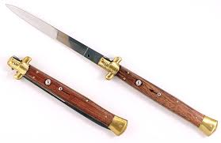

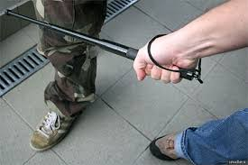
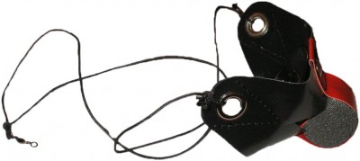
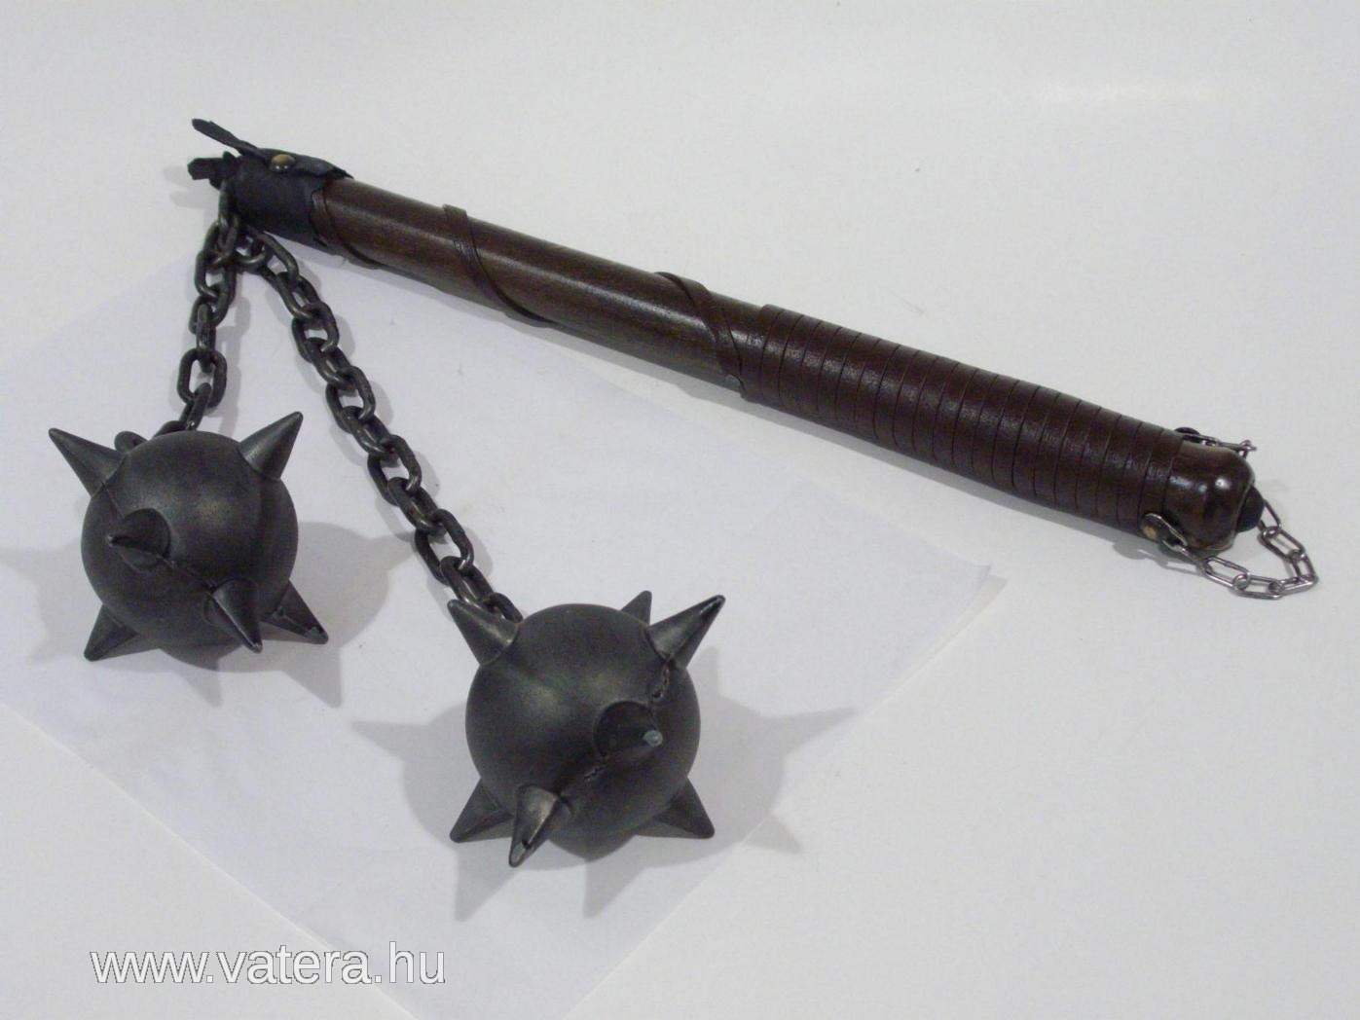
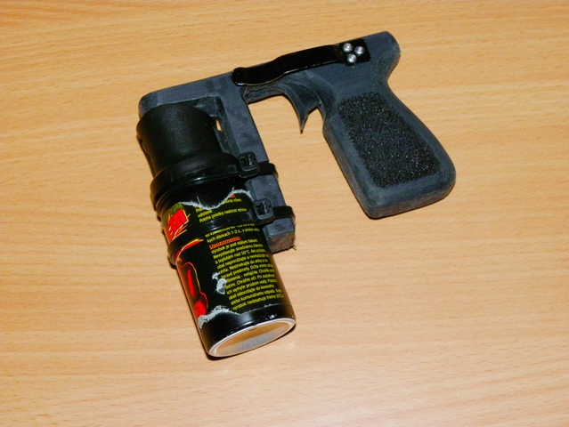


208. Válassza ki a képek közül azokat, amelyek a közbiztonságra különösen veszélyes eszközök közül az alábbi csoportba tartoznak:
„Olyan szúró- vagy vágóeszköz, amelynek szúróhosszúsága vagy vágóéle a 8 cm-t meghaladja, továbbá a szúróhosszúság vagy a vágóél méretétől függetlenül a dobócsillag, a rugóskés és a szúró-, vágóeszközt vagy testi sérülés okozására alkalmas egyéb tárgyat kilövő készülék”
a)
b)
c)
d)
e)
f)
g)
h)
Megoldás: a), d), h)

Slide 210
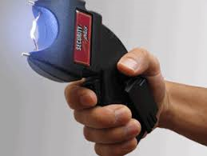
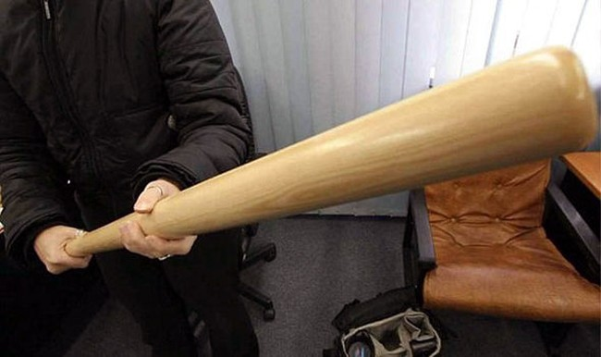
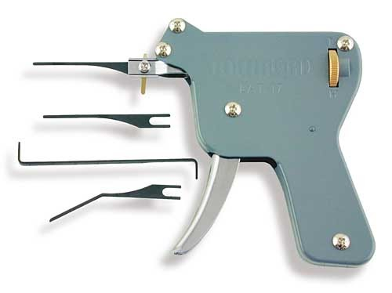
209. Válassza ki a képek közül azokat, amelyek a közbiztonságra különösen veszélyes eszközök közül az alábbi csoportba tartoznak:
„A jellegzetesen ütés céljára használható és az ütés erejét, hatását növelő eszköz.”
a)
b)
c)
d)
e)
f)
g)
h)
Megoldás: b), c), g)

Slide 211

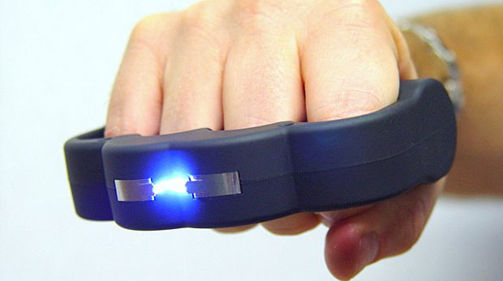
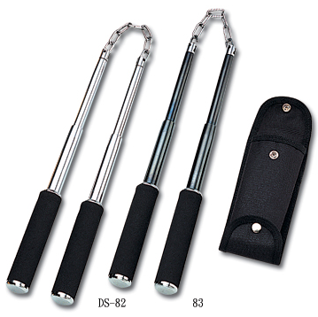

210. Válassza ki a képek közül azokat, amelyek a közbiztonságra különösen veszélyes eszközök közül az alábbi csoportba tartoznak:
„A lánccal vagy egyéb hajlékony anyaggal összekapcsolt botok, nehezékek.”
a)
b)
c)
d)
e)
f)
g)
h)
Megoldás: d), e), g)

Slide 212


211. Válassza ki a képek közül azokat, amelyek a közbiztonságra különösen veszélyes eszközök közül az alábbi csoportba tartoznak:
,,Az olyan eszköz, melyből a szem és a nyálkahártyák, illetve a bőrfelület ingerlésével támadásra képtelen állapotot előidéző anyag permetezhető ki.”
a)
b)
c)
d)
e)
f)
g)
h)
Megoldás: a), f), h)

Slide 213



212. Válassza ki a képek közül azokat, amelyek a közbiztonságra különösen veszélyes eszközök közül az alábbi csoportba tartoznak:
„Az olyan eszköz, amely az utánzás jellege és méretarányos kivitelezése miatt megtévesztésre alkalmas módon hasonlít a lőfegyverre.”
a)
b)
c)
d)
e)
f)
g)
h)
Megoldás: b), d), h)

Slide 214
213. Válassza ki a képek közül azokat, amelyek a közbiztonságra különösen veszélyes eszközök közül az alábbi csoportba tartoznak:
„Az olyan eszköz, amely elektromos feszültség útján védekezésre képtelen állapot előidézésére alkalmas.”
a)
b)
c)
d)
e)
f)
g)
h)
Megoldás: b), e), g)

Slide 215


214. Válassza ki a képek közül azokat, amelyek a közbiztonságra különösen veszélyes eszközök közül az alábbi csoportba tartoznak:
„Az olyan eszköz, amely a zárszerkezetek illegális kinyitására vagy feltörésére szolgál.”
a)
b)
c)
d)
e)
f)
g)
h)
Megoldás: d), f), h)

Slide 216

215. Válassza ki a képek közül azokat, amelyek a közbiztonságra különösen veszélyes eszközök közül nem az alábbi csoportba tartoznak:
„A jellegzetesen ütés céljára használható és az ütés erejét, hatását növelő eszköz.”
a)
b)
c)
d)
e)
f)
g)
h)
Megoldás: a), d), e), h)

Slide 217
216. Az alábbi válaszlehetőségek közül a megfelelőket kiválasztva egészítse ki a magántitok megsértése bűncselekmény törvényi tényállását!
Aki a foglalkozásánál vagy közmegbízatásánál fogva tudomására jutott magántitkot alapos ok nélkül felfedi, vétség miatt elzárással büntetendő.
Válaszlehetőségek:
elfoglaltságnál, felfedi, ismereteit, közfoglalkozásnál, foglalkozásnál, magántitkot, lefedi, közreadja

Slide 218
217. Az alábbi válaszlehetőségek közül a megfelelőket kiválasztva egészítse ki a tulajdon elleni szabálysértés törvényi tényállását! (Egy kifejezés több helyes is helyes lehet.)
177.§ (1) Aki
a) ötvenezer forintot meg nem haladó értékre lopást, sikkasztást, jogtalan elsajátítást, orgazdaságot,
b) ötvenezer forintot meg nem haladó kárt okozva csalást, szándékos rongálást,
c) ötvenezer forintot meg nem haladó vagyoni hátrányt okozva hűtlen kezelést követ el, úgyszintén, aki e cselekmények elkövetését megkísérli, szabálysértést követ el.
(2) Aki idegen, nem gépi meghajtású járművet mástól azért vesz el, hogy jogtalanul használja, szabálysértést követ el.
(2a) Aki földmérési jelet vagy az államhatár megjelölésére szolgáló jelet elvisz, áthelyez vagy elmozdít, szabálysértést követ el.
(3) Aki a kulturális örökség védett elemeit, a megye-, város-, községhatár vagy a birtokhatár megjelölésére szolgáló hivatalos jelet vagy létesítményt, tömegközlekedési vagy távközlési eszközt, közúti jelzést, parkot vagy ahhoz tartozó felszerelést, természetvédelmi hatósági és tájékoztató táblát vagy egyéb közérdeket szolgáló jelet vagy létesítményt gondatlanul megsemmisít, megrongál, elvisz, áthelyez vagy elmozdít, szabálysértést követ el.
Válaszlehetőségek:
tömegközlekedési, bűncselekményt, húszezer, százezer, ötvenezer, vétséget, szabálysértést, sikkasztást, rablást, önbíráskodást, eltulajdonítást, csalást, hűtlen kezelést, szabályszegést, vétséget, közlekedési, gondatlanul, szándékosan, vétkesen, esetlegesen, útjelzést, közúti jelzést, gépi, megrongál, tönkre tesz, eltulajdonít, felróható módon, nem gépi

Slide 219
218. Döntse el, hogy az alábbi állítások közül melyik igaz és melyik hamis! Karikázza be a helyes válasz betűjelét!
a) Igaz b) hamis A szabálysértés a bűncselekményhez képest kisebb fokban veszélyes a társadalomra.
a) Igaz b) hamis A szabálysértést törvényerejű rendelet rendeli büntetni.
a) Igaz b) hamis A szabálysértés veszélyes a társadalomra.
a) Igaz b) hamis A szabálysértést törvény rendeli büntetni.
Megoldás: a) igaz, b) hamis, a) igaz, a) igaz

Slide 220
219. Döntse el, hogy az alábbi állítások közül melyik igaz és melyik hamis! Karikázza be a helyes válasz betűjelét!
a) Igaz b) hamis A tényállás csak tanú vallomásával bizonyítható.
a) Igaz b) hamis Nem lehet tanúként meghallgatni azt, aki foglalkozásánál, hivatásánál vagy közmegbízatásánál fogva titoktartásra köteles, ha a tanúvallomással e kötelezettségét megsértené.
a) Igaz b) hamis A tanú idézésére köteles megjelenni és – ha e törvény másképp nem rendelkezik – vallomást tenni.
a) Igaz b) hamis A tanú kérelmére a megjelenésével felmerült költséget a szabálysértési hatóság, illetve a bíróság megtéríti.
a) Igaz b) hamis A tanúvallomást megtagadhatja az, aki az eljárás alá vont személy hozzátartozója.
Megoldás: b) hamis, a) igaz, a) igaz, a) igaz, a) igaz

Slide 221
220. Írja le, hogy milyen általános szakmai előírások vonatkoznak a biztonsági őr támadáselhárító eszközeinek alkalmazására!
A vagyonvédelmi törvényben meghatározott támadáselhárító eszközöket a biztonsági őr csak jogszerűen és szakszerűen alkalmazhatja. A törvényben meghatározott támadáselhárító eszközöket a jogos védelmi, illetve a végszükség esetében alkalmazhatja. Ennek alapján a biztonsági őr szolgálata ellátása során, a jogtalan támadás esetén – a személy-és vagyonbiztonság fenntartása érdekében – általában előzetes figyelmeztetés után alkalmazhatja támadáselhárító eszközeit.
A fokozatosság elvének megfelelően az eszközök közül mindig azt alkalmazza, amelyik az arányosság figyelembevételével is, legcélszerűbb a támadó magatartás elhárítására. A támadáselhárító eszközök alkalmazásának szükségesnek, időszerűnek, és arányosnak kell lenni. A támadáselhárító eszközök alkalmazásáról minden esetben jelentést kell írni, illetve rögzíteni az eseménynaplóba.

Slide 222
221. Írja le, hogy milyen bűncselekményt takar az alábbi tényállás!
“Aki abból a célból, hogy jogos vagy jogosnak vélt vagyoni igénynek érvényt szerezzen, mást erőszakkal vagy fenyegetéssel arra kényszerít, hogy valamit tegyen, ne tegyen vagy eltűrjön, bűntett miatt egy évtől öt évig terjedő szabadságvesztéssel büntetendő.”
Megoldás: Önbíráskodás

Slide 223
222. Írja le, hogy mit jelent a biztonsági őr „arányos mérvű kényszerítő testi erő alkalmazása”! Milyen kötelezettségei vannak az intézkedés befejezése után?
Nem kifejezetten tárgyi jellegű eszköz, inkább egyfajta alapvető lehetőség a különféle támadások elhárítása. (1 pont) Cselekvésre vagy a cselekvés abbahagyására test erővel való kényszerítést jelent. (3 pont) Gyakorlati megvalósítása a megfogás, a lefogás, és a helyről való eltávolítás. (3 pont) Akkor kell alkalmazni, ha a támadás elhárítására súlyosabb eszköz igénybe vétele nem indokolt. (1 pont)
A támadáselhárító eszközök alkalmazásáról minden esetben szóban és írásban jelentést kell tenni, illetve rögzíteni azt az esemény / őrnaplóba. (3 pont)

Slide 224
223. Írja le, milyen esetben feltehető megalapozottan az, hogy valaki bűncselekményből vagy szabálysértésből származó dolgot tart magánál!
A szolgálatban lévő őr az őrzött területen közvetlenül észleli, hogy valaki valamit magához vesz, elrejt a ruhájába, vagy a táskájába (3 pont)
Valaki a figyelemfelhívó jelzésben vagy ismertetésben megjelölt tárgyat tart magánál (2 pont)
Harmadik személytől szerez tudomást (biztonsági kamera, az áruház dolgozója, vásárló) jogsértő cselekményről (3 pont)
„Tolvajt” kiáltó üldöző elől menekül valaki (1pont)

Slide 225
224. Írja le, mi a közterület!
A közhasználatra szolgáló olyan állami vagy önkormányzati tulajdonban álló terület, amelyet rendeltetésének megfelelően mindenki korlátozás nélkül igénybe vehet, ideértve a közterületnek közútként szolgáló részét is.

Slide 226
225. Írja le, hogy mi a magánterület közönség számára nyilvános része!
Olyan magánterület, amely mindenki számára korlátozás nélkül igénybe vehető. (2 pont)
A közterület azon része, amelyet a megbízó bérel a magánterületen folytatott tevékenysége végzéséhez. (2 pont)

Slide 227
226. Írja le, hogy személy- és vagyonvédelmi szempontból mit tekintünk „csomagnak”!
Mindazon, az érintett személy birtokában lévő, általa fogott vagy testére rögzített, azon viselt olyan tárgy, amely a benne elhelyezett dolgok szállítására, avagy azok szállításának megkönnyítésére szolgál, és amely alkalmas arra, hogy a benne lévő dolgok a külső szemlélő elől – részben vagy egészben – elfedve maradjanak.

Slide 228
227. Írja le a személy- és vagyonőr intézkedésével szembeni panasz elbírálására vonatkozó jogi előírások főbb rendelkezéseit!
Az intézkedést foganatosító személy- és vagyonőrrel szemben benyújtott panaszt az intézkedés helye szerint illetékes az alapszabályban meghatározott területi szervezet bírálja el harminc napon belül közigazgatási hatósági eljárás szabályai szerint. (4 pont)
Az első fokú döntés ellen benyújtott fellebbezés elbírálását az országos szervezet alapszabályában kijelölt szerve bírálja el. (2 pont)

Slide 229
228. Írja le, hogy a személy- és vagyonvédelmi tevékenységet végző milyen keretek között és milyen jogon gyakorolhatja a személy- és vagyonvédelmi törvényben meghatározott jogosultságait!
A jogos önhatalom keretei között vagy
Az érintett személy önkéntes hozzájárulása alapján gyakorolja.

Slide 230
229. Melyek az intézkedés szakmai szabályai a támadáselhárító eszköz alkalmazásakor? Válassza ki, és karikázással jelölje be a helyes válaszok betűjelét!
A szolgálatvezető utasítása alapján alkalmazza a támadás-elhárító eszközt
Az őr köteles jelentést tenni és írni az intézkedés után
Kerülni kell a sérülés okozását
Felhívja a jogsértőt a magatartása abbahagyására (feltéve, hogy az intézkedés célját ezzel nem veszélyezteti)
Minden esetben orvost hív a támadás-elhárító eszköz alkalmazása után
Az eredménytelen intézkedés nyomán jelentést tesz a megbízónak
Figyelmeztet, hogy támadáselhárító eszközt fog alkalmazni, ha a jogsértő nem hagy fel a jogellenes magatartásával
Betartja a fokozatosság elvét, ha többlépcsős intézkedésre van módja
Elhárítja a támadást (ha az nem idéz vele elő nagyobb veszélyt, kárt)
Minden esetben rendőrt hív a támadás-elhárító eszköz alkalmazása után
Megoldás: b), c), d), g), h), i)

Slide 231
230. Melyek a tűzoltási feladatok? Sorolja fel őket!
A veszélyeztetett személyek mentése,
A tűz terjedésének megakadályozása,
Az anyagi javak védelme,
A tűz eloltása és
A szükséges biztonsági intézkedések megtétele, továbbá
A tűz közvetlen veszélyének elhárítása.

Slide 232
231. Mi az őr teendője, ha a szervező által megtiltott dolgot talál a belépő személynél a sportrendezvény beléptetésekor? Egészítse ki a mondatokat!
Ha az eszköz a szervező által megtiltott, testi sérülés okozására alkalmas (közbiztonságra veszélyes): nem engedi bevinni, elveszi, tárolja, átvételi elismervényt ad át a tulajdonosának.
Ha az eszköz közbiztonságra különösen veszélyes: nem engedi bevinni, elveszi, tárolja, rendőrt hív, és átadja az eszközt és a tulajdonosát a rendőrnek.

Slide 233
232. Sorolja fel, hogy a munkavédelmi rendelkezések alapján általában mit kell biztosítani minden munkahelyen, minden munkavállaló részére!
Megfelelő mennyiségű, az egészségügyi előírásoknak megfelelő mennyiségű ivóvizet, (2 pont)
A munkahely és a munka jellegének megfelelő öltözködési, (1 pont)
Tisztálkodási, (1 pont)
Egészségügyi, (1 pont)
Étkezési, (1 pont)
Pihenési és (1 pont)
Melegedési lehetőséget. (1 pont)

Slide 234
233. Sorolja fel, hogy mire terjed ki a rendőrség személy- és vagyonvédelmi tevékenységre vonatkozó ellenőrzése!
A tevékenység gyakorlásának jogszerűségére,
A rendőrség által nyilvántartott adatok valódiságára,
Az engedélyezés feltételeiben beállott változásokra,
A biztonsági őr a munkavégzés ideje alatt magánál tartja-e a szükséges igazolványokat, okmányokat,
Az őrzési helyen a tevékenység végzésének jogosultságára.

Slide 235
234. Sorolja fel, hogy szakmai szempontból melyek a „diszpécser”, más szóval a „központi ügyeleti szolgálat” főbb feladatai!
Fő feladatai:
A személy- és vagyonvédelmi tevékenység folyamatosságának biztosítása, a szakmai feladatok koordinációja, (2 pont)
A biztonságtechnikai rendszer, a jelzőrendszer, a távfelügyeleti központ figyelemmel kísérése, (3 pont)
Kapcsolatot tart a szolgálatot ellátó őrökkel (1 pont)
Hivatali munkaidőn kívül, meghatározott körben helyettesítheti a vezetőt, (1 pont)
Meghatározott eseményeknél értesíti az illetékes személyeket, szervezeteket, illetve hatóságokat. (3 pont)

Slide 236
235. A személy- és vagyonőr mely esetekben tilthatja meg a látogatónak az üzembe való belépést? A feladatlapon jelölve egészítse ki a mondatokat!
Ha kiléte igazolását megtagadja, vagy a közölt adatok nyilvánvalóan valótlanok, indokolt esetben igazoltatásra jogosult hatósági személyt kér.
Ha nem járul hozzá a csomag-átvizsgáláshoz (ha az előírás), vagy tiltott tárgyat kíván bevinni.

Slide 237
236. Állapítsa meg milyen bűncselekmény valósult meg az alábbi esetben!
A kivonuló járőr gépkocsival a diszpécser által megadott címre tart gépkocsival. Már késésben is voltak, amikor egy közúti közlekedési baleset helyszínéhez érkeztek. Azt látták, hogy két autó egymásnak ütközött és az egyik autóban a kormánykerékre bukva ül egy férfi. Miután siettek, úgy gondolták, majd más autósok megállnak.
Megoldás: Segítségnyújtás elmulasztása bűntette

Slide 238
237. Aláhúzással jelölje meg, hogy igaz vagy hamis az alábbi állítás!
Az erőszakos vagyon elleni bűncselekmények társadalomra veszélyessége olyan nagyfokú, hogy csak bűntetti alakzatuk van. Éppen ezért ezeknek a bűncselekményeknek nincs szabálysértési alakzatuk sem.
Igaz b) hamis
Megoldás: a) igaz

Slide 239
238. Aláhúzással jelölje meg az alábbi felsorolásból azokat, amelyek a magyar állampolgárok alapvető jogai közé tartoznak!
Jogorvoslati
Honvédelmi
Jogszabályok betartása
Tulajdonhoz
Emberi méltósághoz
Rászoruló szülő ellátása
Megoldás: a), d), e)

Slide 240
239. Az alábbi jogszabályok közül válassza ki (karikázza be) a szabálysértésre vonatkozót!
1978. évi IV. tv.
22/2012. Kormány rendelet
1998. évi XII. tv.
1999. évi LXIX. Tv.
2012. évi II. tv.
Megoldás: e)

Slide 241
240. Az alábbi válaszlehetőségek közül a megfelelőt kiválasztva egészítse ki a magánlaksértés bűncselekmény törvényi tényállását!
Aki más lakásába, egyéb helyiségébe vagy ezekhez tartozó bekerített helyre erőszakkal, fenyegetéssel vagy hivatalos eljárás színlelésével bemegy, illetve ott bent marad, vétség miatt két évig terjedő szabadságvesztéssel büntetendő.
Válaszlehetőségek:
lakásába, helyiségbe, erőszakkal, fenyegetéssel, csellel, fondorlattal, kérleléssel, bemegy, kijön, vétség, bűncselekmény, bent tartózkodik

Slide 242
241. Az alábbi felsorolásból válassza ki a személy-és vagyonőri tevékenység ellátása során végzett intézkedésekre vonatkozó alapelveket!
Szükségesség
Mértékletesség
Erős fizikum
Hatékonyság
Környezeti ártalmak kerülése
Arányosság
Bátorság
Méltánytalanság
Szakszerűség
Biztonságosság
Jogszerűség
Megoldás: a), f), i), j), k)

Slide 243
242. Az alábbi válaszlehetőségek közül a megfelelő kifejezést kiválasztva egészítse ki a jogos védelem törvényi tényállásának főbb rendelkezéseit a Büntető Törvénykönyv rendelkezései alapján!
22.§ (1) “Nem büntetendő az a cselekmény, amely a saját, illetve más vagy mások személye, javai vagy a közérdek ellen intézett, illetve ezeket közvetlenül fenyegető jogtalan támadás elhárításához szükséges.
(3) Nem büntethető, aki az elhárítás szükséges mértékét ijedtségből vagy menthető felindulásból lépi túl.
(4) A megtámadott nem köteles kitérni a jogtalan támadás elől.”
Válaszlehetőségek: nem köteles; bárki; a saját; más vagy mások; magam; más; közvetlenül; közvetve; jogtalan támadás; támadás; meghatározott okból; ijedtségből vagy menthető felindulásból; köteles;

Slide 244
243. A Vagyonvédő Kft. Munkatársaként egyeztet a leendő megrendelővel a biztonsági kockázatokról és a védelmi szintekről. Egészítse ki, hogy a védett objektum védelmi szintjeihez milyen elemek tartoznak! Írja le, hogy létezik-e abszolút biztonság!
Abszolút biztonság nincs, de a biztonsági szintekkel növelhető a biztonság és csökkenthető a kockázat. (1 pont)
Biztonsági szintek:
Fizikai: rácsok, zárak, nyílászárók, kapuk, kerítés (5 pont)
Elektronikus: érzékelők, megfigyelőrendszerek, tűzvédelmi eszközök- és riasztók, behatolásvédelmi rendszer, beléptető és azonosító rendszerek, áruvédelmi rendszerek (7 pont)
Informatikai: jogosultság kezelés, naplók, hálózati elemek (3 pont)
Személyi: biztonsági személyzet („élőerős” őrzés) (1pont)
Biztosítási: természeti katasztrófák, szolgáltatói kimaradások, személyi- és üzemi balesetek elleni biztosítások. (4 pont)

Slide 245
244. A hatályos 2005. Évi CXXXIII. Törvény alkalmazásában melyek minősülnek személy- és vagyonvédelmi tevékenységnek? Válassza ki, és karikázással jelölje be a helyes válaszok betűjelét!
Közterület-felügyelői munka
Természetes személyek életének védelme
Mezőőri szolgálat
Ingatlan védelme
Ingóság védelme
Polgárőri tevékenység
Természetes testi épségének védelme
Fegyveres biztonsági őri munka (maroklőfegyver-ismeretei vizsgával)
Szállítmány kísérése
Pénz- és értékszállítás
Halőri tevékenység
A természetes környezet és a természet védelme
A személy- és vagyonvédelmi tevékenység szervezése
A személy- és vagyonvédelmi tevékenység irányítása
Az erdőőri szolgálat
Megoldás: b), d), e), g), i), j), m), n)

Slide 246
245. Döntse el, hogy igaz vagy hamis az alábbi állítás és karikázza be a helyes válasz betűjelét!
Szabálysértést követ el az a személy, aki közterületen, ill. nyilvános helyen nem tartja magánál a személyazonosító igazolványát.
Igaz b) hamis
Megoldás: b) hamis

Slide 247
246. Döntse el, hogy igaz vagy hamis az alábbi állítás és karikázza be a helyes válasz betűjelét!
A pénzbírságot meg nem fizetés esetén, ha adók módjára nem hajtható be, vagyonelkobzásra vagy szabálysértési elzárásra kell átváltoztatni.
Igaz b) hamis
Megoldás: b) hamis

Slide 248
247. Döntse el, hogy az alábbi állítások közül melyik az igaz és melyik a hamis! Karikázza be a helyes válasz betűjelét!
Igaz b) hamis A büntetőeljárásban a vád, a védelem és az ítélkezés egymástól elkülönül.
Igaz b) hamis A bíróság bármely személy büntetőjogi felelősségéről dönthet.
Igaz b) hamis A terheltet megilleti a védelem joga.
Igaz b) hamis A vád bizonyítása a nyomozó hatóságot terheli.
Igaz b) hamis A büntetőeljárást a cselekmény elbírálásakor hatályban lévőtörvény szerint kell lefolytatni
Megoldás: a) igaz, b) hamis, a) igaz, b) hamis, a) igaz

Slide 249
248. Írja le, hogy milyen kötelezettségei vannak a Személy, Vagyonvédelmi és Magánnyomozói Szakmai Kamarai tagnak!
Megoldás:
Tartsa be a szakmai kamara alapszabályában foglalt rendelkezéseket,
Fizesse meg a szakmai kamarai tagdíjat,
Szakmai tevékenysége gyakorlása során a szakmai irányelveknek és
Etikai szabályoknak megfelelően járjon el.

Slide 250
249. Döntse el, hogy az alábbi állítások közül melyik igaz és melyik hamis! Karikázza be a helyes válasz betűjelét!
a) Igaz b) hamis Szabálysértési elzárással is büntethető szabálysértés miatt a bíróság jár el.
a) Igaz b) hamis Az általános szabálysértési hatóság a fővárosi, megyei kormányhivatal járási (fővárosi kerületi) hivatala (a továbbiakban: járási hivatal)
a) Igaz b) hamis A törvény által a hatáskörébe utalt szabálysértés miatt a szabálysértési hatóság jogkörében a rendőrkapitányság vagy az egyes feladatok ellátására létrehozott rendőri szerv, illetve a Nemzeti Adó- és Vámhivatal vámszerve jár el.
Megoldás: a) igaz, a) igaz, a) igaz

Slide 251
250. Egészítse ki az alábbi meghatározást!
A pénzbírság legmagasabb összege – a halmazat kivételével – szabálysértési elzárás esetén:
300.000 Ft.
Megoldás: 300.000 Ft.

Slide 252
251. Egészítse ki az alábbi meghatározást!
Megoldás:
A szabálysértési elzárás legrövidebb időtartama: 1 nap

Slide 253
252. Egészítse ki a testi sértésre vonatkozó alábbi meghatározást!
Aki más testi épségét vagy egészségét sérti, testi sértést követ. Ha a testi sértéssel okozott sérülés vagy betegség nyolc napon belül gyógyul, az elkövető könnyű testi sértés vétsége miatt büntetendő. Ha a testi sértéssel okozott sérülés vagy betegség nyolc napon túl gyógyul, az elkövető súlyos testi sértés bűntette miatt büntetendő.
Megoldás: egészségét, sérülés, túl, súlyos

Slide 254
253. Írja le, hogy mit jelent a tettenérés!
Megoldás:
a) jogsértő cselekmény elkövetésének közvetlen észlelése,
b) ideértve a jogsértésnek elektronikus megfigyelőrendszer (térfigyelés) útján történő, az eseménnyel egyidejű észlelését is;

Slide 255
254. Írja le, hogy a személy- és vagyonőr melyik szakmai kamarai szervezetnél kezdeményezheti a tagfelvételi kérelmét!
Megoldás:
A kérelmező állandó lakóhelye szerint illetékes területi (megyei, ill. fővárosi) Személy, Vagyonvédelmi és Magánnyomozói Szakmai Kamara szervezeténél.

Slide 256
255. Írja le az általában érvényes intézkedési sorrendet, ha a védett objektumot tűz, ipari katasztrófa vagy elemi csapás érte!
Megoldás:
Életmentés, elsősegélynyújtás
Megrongálódott közművek elzárása (gáz, víz, elektromos vezeték)
Kiértesítések (saját vezetőség, tűzoltóság, rendőrség, mentők…)
Az illetékes szervek által meghatározott feladatok végrehajtása
A vagyonmentés mgkezdése, párhuzamosan a tűzoltással és a kárelhárítással
A megérkező kárelhárító szervek útvonalainak biztosítása (kapunyitás, kordon…)
A kivonuló szervek tájékoztatása, munkájuk segítése
A szemlebizottság tájékoztatása, munkája segítése
A helyszín biztosítása (terület lezárás, tanuk megkeresése, illetéktelenek eltávolítása)
Az események rögzítése az eseménynaplóban (jelentés írás)

Slide 257
256. Írja le, hogy mi a 2005. évi CXXXIII. törvény (SzVMt) célja és jelentősége!
a közrend, a közbiztonság javítása,
a személy- és vagyonvédelem, a bűnmegelőzés hatékonyságának fokozása,
erősítse a vállalkozás keretében végzett személy- és vagyonvédelmi, valamint a magánnyomozói szolgáltatás törvényességét,
további garanciát nyújtson a szolgáltatásokat igénybe vevők, valamint a szolgáltatással érintett személyek számára, hogy személyhez fűződő jogaik és vagyoni érdekeik a szolgáltatás során tiszteletben tartására.

Slide 258
257. Írja le a bűncselekmény fogalmának büntetőtörvénykönyv szerinti lényeges elemeit!
Megoldás:
Bűncselekmény az a szándékosan vagy – ha a törvény a gondatlan elkövetést is büntetni rendeli – gondatlanságból elkövetett cselekmény, amely veszélyes a társadalomra, és amelyre a törvény büntetés kiszabását rendeli.

Slide 259
258. Írja le, hogy terheli-e titoktartási kötelezettség a személy- és vagyonőrt, milyen adatok tekintetében és meddig!
Megoldás:
Foglalkozási (hivatásbeli) titoktartási kötelezettség terheli a működése alatt és az annak megszűnését követő időszakban is minden olyan tény vagy adat tekintetében, amelyről a szerződés (megbízatás) teljesítése során szerzett tudomást.

Slide 260
259. Ismertesse röviden a szabálysértés fogalmát!
Megoldás:
Szabálysértés az a törvény által büntetni rendelt tevékenység vagy mulasztás, amely veszélyes a társadalomra.

Slide 261
260. Írja le, hol lehet dohányozni a munkahelyeken!
Megoldás:
Csak dohányzásra kijelölt helyen,
Ha a munkáltató a munkahelyet nemdohányzó munkahellyé nyilvánította, akkor sehol nem lehet dohányozni.

Slide 262
261. Írja le, hogy a szerződés keretein belül a vagyonőr hol védheti a megbízó ingóságait!
Megoldás:
A vagyonőr a szerződésben megjelölt ingóságot – a szerződés keretein belül – az őrzött területen belül és azon kívül is védheti.

Slide 263
262. Írja le a szolgálati okmányok vezetésének általános szabályait!
Megoldás:
A biztonsági őr a szolgálati okmányok vezetése során rögzítse a szolgálat szempontjából jelentős tényeket, eseményeket és velük kapcsolatos intézkedéseket. Írása legyen olvasható és rendezett. A bejegyzés legyen tömör és lényegretörő, kerülje a stilisztikai és helyesírási hibákat. A bejegyzések időrendi sorrendben történjenek. A szolgálati okmányokban javítás vagy más változtatás csak olyan módon történhet, hogy az eredeti szöveg olvasható maradjon. (egy vonallal áthúzás, lap szélén jelzés, szignálás) A bejegyzést olyan íróeszközzel (golyóstollal) kell rögzíteni, ami észrevétel nélkül nem törölhető.

Slide 264
263. Írja le, hogy a szakmai előírások alapján, mikor alkalmazhat a vagyonőr vegyi eszközt (gázsprayt)!
Megoldás:
Vegyi eszköz akkor alkalmazható:
Ha a személy- és vagyonbiztonság védelme érdekében kifejtett arányos mérvű kényszerítő erő alkalmazása nem vezetett eredményre, (2 pont)
Ha saját vagy mások életét, testi épségét, illetve a vagyonbiztonságot közvetlenül veszélyeztető támadás elhárítására, -- más eszköz igénybevétele előtt, a fokozatosság elve szerint, illetve más eszköz hiányában, (3 pont)
Ha alkalmazásával vétlen személyeket nem veszélyeztet. (1 pont)

Slide 265
264. Írja le, hogy mit foglal magában az a kifejezés, hogy a biztonsági őr „felkészül a szolgálat ellátására”!
Megoldás:
A biztonsági őr munkaképes, kipihent, egészséges állapotban, alkoholtól és más szertől mentesen alkalmas a szolgálat ellátására. A felkészüléshez tartozik a szolgálati öltözet karbantartása, továbbá az ápoltság. A szolgálati helyhez közeledve figyelje meg az objektum környezetét, figyeljen fel a szokatlan jelenségekre. (7 pont)
A szolgálatba lépés előtt tájékozódjon az újabb elöljárói utasításokról, változásokról, rendkívüli eseményekről, amelyek befolyásolják a szolgálata ellátását. (3 pont)
A szolgálati helyre érkezve tanulmányozza át az adott objektum szolgálati okmányait. Ezek után győződjön meg a szolgálati felszerelések és leltári tárgyak meglétéről és használhatóságáról. (5 pont)

Slide 266
265. Írja le, hogy mire szolgál a „gépjármű- és személyforgalmi napló”!
Megoldás:
A gépjármű- és személyforgalmi napló az objektumba ki- és belépő járművek, illetve a ki- és belépő személyek nyilvántartására szolgál. (4 pont)
Rögzíti a ki- és belépő járművek és személyek ki- és belépésének idejét. (4 pont)

Slide 267
266. Írja le, hogy mire szolgál a „kulcsnyilvántartó könyv”!
Megoldás:
A kulcsnyilvántartó könyv az objektum használati kulcsainak kiadását, illetve visszavételét dokumentálja.
Rögzíti, hogy az adott kulcsot ki jogosult felvenni, mikor vette azt fel, mikor adta azt vissza.

Slide 268
267. Írja le a tehergépjármű-átvizsgálás menetét!
Megoldás:
A járművezető és az utasok kiszállítása (1 pont)
Az utastér kinyittatása és átvizsgálása (1 pont)
Ha a raktér leplombált, akkor az épségének az ellenőrzésére (1 pont)
Ha nem leplombált a jármű, akkor a belső terek szemrevételezése (1 pont)
A csomagtérben, ill. a raktérben lévő rakomány összevetése a szállítólevélen feltüntetett árukkal és mennyiségükkel, ha eltérést tapasztal, akkor az eltérés okának tisztázása, az illetékes értesítése (3 pont)

Slide 269
268. Írja le röviden, hogy mikor arányos és jogszerű a személy- és vagyonőri intézkedés!
Megoldás:
Ha az intézkedés nem okoz olyan hátrányt, amely nyilvánvalóan nem áll arányban az intézkedés szakmai céljával. Az intézkedés nem ellentétes jogi előírással.

Slide 270
269. Jellemezze szakmai szempontból írásban, a „belső járőr szolgálatot”!
Megoldás:
A belső járőrszolgálat:
Az objektum belső határvonalán teljesít szolgálatot, különböző, de előre meghatározott járőrútvonalakon. (3 pont)
Járőrözése alkalmával ellenőrzi az objektum fontosabb területeit, ott lévő objektumokat, vagyontárgyakat, valamint a biztonságtechnikai rendszerek elemeit. (4 pont)

Slide 271
270. Mely szervek, személyek jogosultak helyszíni bírság kiszabására az alábbiak közül? Válassza ki a helyes megoldásokat, és karikázza be a betűjelét!
Megoldás:
A rendőr
A járásbíróság
A Nemzeti Adó- és Vámhivatal vámszerve
A vagyonvédelmi vállalkozás
A közterület-felügyelő
Az ügyészségi nyomozó
A hivatásos katonatiszt
A magánnyomozó
Helyes válaszok: a), c), e)

Slide 272
271. Nevezze meg a tetten ért személlyel szembeni intézkedéseket és azok sorrendjét!
Megoldás:
A cselekmény folytatását megakadályozza
Az elkövetőt elfoghatja
A tetten ért személy birtokában lévő, bűncselekményből, szabálysértésből származó, annak elkövetéséhez használt, támadásra alkalmas eszközöket elveszi
Elfogást követően haladéktalanul átadja a rendőrnek

Slide 273
272. Sorolja fel a közigazgatási hatósági eljárás szakaszait!
Megoldás:
Alapeljárás (elsőfokú eljárás)
Jogorvoslati eljárás (másodfokú eljárás)
Végrehajtási eljárás

Slide 274
273. Soroljon fel öt hírösszeköttetést biztosító eszközt, amelyet a személy- és vagyonőr rendelkezésére bocsáthatnak!
Megoldás:
Például: kézi rádió adó-vevő készülék, vezetékes, illetve mobiltelefon, személyhívó, mobil támadásjelző

Slide 275
274. Sorolja fel a személy- és vagyonőri intézkedés jogszerűségének alapfeltételeit!
Megoldás:
Tevékenységét szerződésből fakadó jogszerű kötelezettsége alapján végzi. (2 pont)
Az intézkedéssel érintett személy személyi szabadsága, személyiségi jogai legkisebb korlátozásával járó eszköz választásával végzi. (4 pont)
Az intézkedéssel érintett személy önkéntes hozzájárulása alapján végzi, ha az intézkedés nem követeli meg a támadáselhárító eszköz használatát. (2 pont)

Slide 276
275. Sorolja fel a tűzoltási feladatokat!
Megoldás:
A veszélyeztetett személyek mentése,
A tűz terjedésének megakadályozása,
Az anyagi javak védelme,
A tűz eloltása és,
A szükséges biztonsági intézkedések megtétele, továbbá
A tűz közvetlen veszélyének elhárítása.

Slide 277
276. Sorolja fel a személy- és vagyonőr támadáselhárító eszközeit!
Megoldás:
Hatóságilag engedélyezett vegyi eszköz (gázspray)
Gumibot
Szolgálati őrkutya
Szolgálati maroklőfegyver vagy gáz- ill. riasztófegyver (külön engedély alapján)

Slide 278
277. Sorolja fel, hogy milyen tényezők befolyásolják a védett objektum biztonságát!
Megoldás:
Az objektumban folytatott tevékenység jellege,
Az objektum funkciója,
Az objektum földrajzi fekvése,
Az objektum domborzati viszonyai,
Az objektumnak és környezetének bűnügyi, közbiztonsági helyzete,
Az objektum nagysága, a forgalmat biztosító kapuk száma,
Az objektum gépjármű- és személyforgalma,
Az objektum biztonságtechnikai rendszerének megléte,
Az objektum biztonságtechnikai rendszerének működőképessége,
A biztonsági személyzet létszáma.

Slide 279
278. Sorolja fel, a vagyonvédelmi törvény rendelkezése szerint hol nem alkalmazható elektronikus megfigyelőrendszer!
Megoldás:
Nem alkalmazható elektronikus megfigyelőrendszer:
Olyan helyen, ahol a megfigyelés az emberi méltóságot sérti, így különösen
Öltözőben, próbafülkében,
Mosdóban, illemhelyen,
Kórházi szobában,
Szociális intézmény lakóhelyiségében.

Slide 280
279. Soroljon fel három példát a személy- és vagyonőr közterületen végezhető tevékenységére!
Megoldás:
Pl.: Járőrszolgálat a bekerített telephely körül, Pénzszállítás, Közterületen zajló rendezvény biztosítása, Parkolás-ellenőrzés, Útvonal-biztosítás, … stb.

Slide 281
280. Sorolja fel, hogy az előírások alapján, milyen esetekben és hogyan alkalmazhat a vagyonőr gumibotot!
Megoldás:
A vagyonőr az alábbi esetekben alkalmazhat gumibotot:
A tettlegesen ellenszegülővel szemben,
A jogtalan támadás elhárítása érdekében,
A közvetlen, jogtalan támadás esetén, ha a fegyverhasználat nem indokolt,
Ha a jogtalan támadás elhárítására a fegyverhasználat is indokolt lenne, de a személy- és vagyonbiztonság védelme a gumibot alkalmazásával is biztosítható,
Lehetőség szerint kerülni kell, hogy a gumibot alkalmazás súlyos sérülést okozzon.

Slide 282
281. Sorolja fel, hogy melyek a büntetőeljárás főbb szakaszai!
Megoldás:
Nyomozati szakasz,
Ügyészségi szakasz,
Bírósági szakasz,
Büntetés-végrehajtási szakasz

Slide 283
282. Sorolja fel a vagyonőr tevékenysége szempontjából fontos okmányokat!
Megoldás:
Személyazonosság megállapítására alkalmas okmány (szig., útlevél, jogosítvány)
Személy- és vagyonőri igazolvány, „céges” igazolvány, kitűző, szakmai kamarai igazolvány,
Fegyveres szolgálat során, a jogszerű fegyvertartást igazoló dokumentumok,
Gépjárművel történő szolgálatellátás esetén a gépjárművezetéshez szükséges dokumentumok (jogosítvány, menetlevél, szállítólevél),
A szolgálati helyen rendszeresített dokumentumok és nyomtatványok (utasítások, intézkedési tervek, szolgálati napló, eseménynapló, nyilvántartási naplók…)

Slide 284
283. Sorolja fel, hogy milyen esetekben alkalmazhat a személy- és vagyonőr arányos mérvű kényszerítő testi erőt!
Megoldás:
A védett személy biztonságát fenyegető közvetlen támadás elhárítására,
A védett objektumba való jogosulatlan belépés megakadályozására,
A jogosulatlanul bent tartózkodó eltávolítására,
Rendezvényt zavaró vagy
Annak biztonságát veszélyeztető személy eltávolítására,
A pénz- és értékszállítást jogtalanul akadályozó személy eltávolítására,
A szállítmány biztonságát fenyegető közvetlen támadás elhárítására.

Slide 285
284. Sorolja fel, hogy a vagyonvédelmi területen mire használják a „szolgálati naplót” (más néven az „őrnaplót”)!
Megoldás:
A szolgálati napló rendeltetése, hogy a szolgálat ellátása dokumentált, utólag is ellenőrizhető legyen. Tartalmazza a szolgálatok átadását-átvételét, a szolgálatot teljesítők nevét, azonosító adatait, konkrét szolgálati és felállítási helyét, beosztását, valamint a szolgálatteljesítés idejét. Az átadás-átvétel rendjét, az átadott, illetve az átvett eszközöket (állapot, db., sorszám … stb. szerint), a szolgálat ellátására vonatkozó külön utasításokat, feladatokat és a beállt változásokat.

Slide 286
285. Sorolja fel, hogy a Személy, Vagyonvédelmi és Magánnyomozói Szakmai Kamara tagja milyen jogokat gyakorolhat a kamarai tagságának ideje alatt!
Megoldás:
Szavazati joggal részt vehet a területi szervezet küldöttválasztó gyűlésén, illetve a közgyűlésén. (3 pont)
Részt vehet a területi szervezet küldötteinek megválasztásában, továbbá kamarai küldöttnek és tisztségviselőnek megválasztható. (4 pont)
Igénybe veheti a kamarai szolgáltatásokat. (1 pont)
Kamarai tisztségviselőktől a kamarai ügyekben érdemi felvilágosítást kérhet. (1 pont)
A kamarai alapszabályt sértő határozat ellen felülvizsgálatot kezdeményezhet a felügyelő-bizottságnál. (1 pont)

Slide 287
286. Sorolja fel, hogy mit kell tartalmazni a rendőrkapitányságon a személy- és vagyonvédelmi igazolvány kiváltása céljából benyújtott írásbeli kérelemnek, továbbá azt is, hogy mit kell csatolni a személy- és vagyonvédelmi igazolvány iránti kérelemhez!
Megoldás:
Az ügyfél személyazonosító adatait (név, születési név, anyja neve, születési helye és ideje), (5 pont)
Lakcímét (lakóhelyét és tartózkodási helyét), (2 pont)
Személyazonosságot igazoló hatósági igazolványának típusát, az igazolvány számát és megnevezését, (3 pont)
Az ügyfél aláírását, (1 pont)
Az iskolai végzettséget vagy szakképesítést tanúsító okmány közjegyző által hitelesített másolatát, (3 pont)
Az ügyfél nyilatkozatát arra vonatkozóan, hogy az eljárás megindításáról kér-e tájékoztatást. (1 pont)

Slide 288
287. Válassza ki (karikázza be) az alábbiak közül a garázdaság bűncselekmény jogi tárgyát!
Közegészség
Magyarország törvényes rendje
Köznyugalom
Közbizalom
Közbiztonság
Megoldás: c)

Slide 289
288. Válassza ki a helyes megoldást (megoldásokat) és karikázza be a betűjelét! Mely állítás (állítások) az igaz (igazak), ha a kijáratnál az üzem dolgozója nem tesz eleget a csomagátvizsgálásra vonatkozó felhívásának?
Az őr feltételezi, hogy az üzem dolgozója bűncselekményből vagy szabálysértésből származó dolgot tart magánál (lopott), de nem akar emiatt konfliktust indukálni.
A szakmai meggyőződése diktálja számára, hogy kiléptetésnél átvizsgálja a csomagot.
A jogszabály előírja számára, hogy kiléptetésnél átvizsgálhatja a csomagot, ha ezt a belépésnél közzé teszi, vagy más módon igazolhatóan tudomására hozta.
Az őr megalapozottan feltételezi, hogy az üzem dolgozója bűncselekményből, szabálysértésből származó dolgot tart magánál (lopott), emiatt rendőrt hív.
Az őr megalapozottan feltételezi, hogy az üzem dolgozója bűncselekményből, szabálysértésből származó dolgot tart magánál (lopott), emiatt nem engedi kilépni, és értesíteni a dolgozó munkáltatóját.
Megoldás: c), d), e)

Slide 290
289. Válassza ki a helyes megoldást (megoldásokat) és karikázza be a betűjelét! Mely állítás (állítások) az igaz (igazak) a portaszolgálat ellátására?
Megoldás:
Az őr neheztel egyes üzemi dolgozókra, ezért vagyonőri eljárást kezdeményez velük szemben.
A jogszabály előírja számára, hogy kiléptetésnél át kell vizsgálja a csomagokat.
A jogszabály előírja számára, hogy kiléptetésnél átvizsgálhatja a csomagot, ha ezt a belépésnél közzé teszi, vagy más módon igazolhatóan tudomására hozta.
Az őr megalapozottan feltételezi, hogy az üzem dolgozója bűncselekményből, szabálysértésből származó dolgot tart magánál (lopott), emiatt rendőrt hív.
Az őr megalapozottan feltételezi, hogy az üzem dolgozója bűncselekményből, szabálysértésből származó dolgot tart magánál (lopott), emiatt nem engedi kilépni, és értesíti a dolgozó kijelölt munkáltatóját.
A napi eligazítás alkalmával adta ki utasításba a diszpécser a vagyonőröknek, hogy a gyanús dolgozók csomagját és ruházatát preventív jelleggel át kell vizsgálni.
Helyes válaszok: c), d), e)

Slide 291
290. Válassza ki, és karikázással jelölje be a helyes válaszok betűjelét! Mely szabályok vonatkoznak az elektronikus megfigyelőrendszer alkalmazására?
30 nap elteltével kell megsemmisíteni a felvételeket, ha a rögzítés célja nyilvános rendezvényen az emberi élet, testi épség, személyi szabadság védelme vagy közforgalmú közlekedési eszköz állomásán, megállóhelyén, terrorcselekmény és közveszély-okozás megelőzése vagy pénz, értékpapír, nemesfém, drágakő biztonságos tárolása, kezelése, szállítása
Kizárólag sportrendezvényen használható
Általában 3 nap elteltével kell megsemmisíteni a felvételeket
Kizárólag köz- és magánterületen használható az emberi élet, testi épség, személyi szabadság védelme érdekében
60 nap elteltével kell megsemmisíteni, ha a rögzítés célja a pénzügyi szolgáltatás, kiegészítő pénzügyi szolgáltatás
A magánterületnek a közönség számára nyilvános részén használható
Kizárólag az üzleti, fizetési, bank- és értékpapírtitok védelme érdekében használható
A védett objektum bármely helyiségében felszerelhető és működtethető elektronikus megfigyelőrendszer
Megoldás: a), c), e), f)

Slide 292
291. Melyik állítás igaz? Válassza ki, és karikázással jelölje be az igaz válaszok betűjelét!
A személy- és vagyonőrnek a szakképesítése megszerzése után tízévente kiegészítő vizsgát kell tennie
A személy- és vagyonőrnek a szakképesítése megszerzése után egy éven belül kiegészítő vizsgát kell tennie
A személy- és vagyonőrnek a szakképesítése megszerzése után három év elteltével kiegészítő vizsgát kell tennie
A személy- és vagyonőrnek a szakképesítése megszerzése után öt év elteltével kiegészítő vizsgát kell tennie
A személy- és vagyonőrnek a szakképesítése megszerzése után ötévente kiegészítő vizsgát kell tennie
A személy- és vagyonőrnek a szakképesítése megszerzése után nem kell kiegészítő vizsgát tennie
Megoldás: d), e)

Slide 293
292. Ön az Őrszem Kft. biztonsági őre. A szolgálatvezénylés szerint a szolgálat teljesítésének helye: Bp. XXX ker. Zöld u. 20. sz. alatt lévő telephely portája. A váltás időpontja: 18:00 óra, ekkor kell Önnek az éjszakás őrnek a szolgálatot átadnia. A szakmai előírások alapján írja le a szolgálat-átadás folyamatát!
Megoldás:
A napszaknak, illetve az átvevővel kialakult viszonyának megfelelően köszön.
Megvizsgálja, illetve, ha szükséges, elkéri az átadó igazolványait és megbízólevelét (Személy- és vagyonőri, személyi igazolvány, jogosítvány vagy útlevél).
Ellenőrzi az átvevő munkavégzésre alkalmas állapotát.
Tájékoztatja az átvevőt a szolgálat alatt történt eseményekről.
Az őrhely átadása szobaleltár alapján.
Hírösszeköttetést biztosító eszközök átadása.
Támadáselhárító eszközök átadása.
Az objektum kulcsainak átadása.
Dokumentumok (tűzriadó terv, őrutasítás, őrhely-leírás, objektumvédelmi terv, kulcsnyilvántartó könyv, személy- illetve gépjárműforgalmi napló) átadása.
Zárt küldemények, letétek átadása (lezárt, lepecsételt borítékok, lepecsételt kulcsdobozok, stb.)
Tűz- és betörésjelző készülékek átadása.
Az átadás bejegyzése a szolgálati naplóba.
Jelentés a diszpécsernek a szolgálat átvételéről telefonon, mobilon vagy rádión.

Slide 294
293. Válassza ki a felsorolásból a helyes megoldásokat, és karikázza be a betűjelét! Mely esetekben alkalmazhat a vagyonőr kényszerítő testi erőt?
Megoldás:
A tetten ért személy elfogása esetén
A szállítmány biztonságát fenyegető támadás elhárításakor
A területre való jogosulatlan belépés megakadályozásakor
Durva beszéd esetén
A jogosulatlanul bent tartózkodó eltávolításakor
Ha a személy nem köszön vissza
A rendezvényt zavaró vagy annak biztonságát veszélyeztető személy eltávolításakor
Ha egyedül van az intézkedéskor
Rendezvényeken a kiléte igazolását megtagadó jogtalan ott- tartózkodó visszatartásakor
Gyanús követés esetén
A pénz-, értékszállítást jogtalanul akadályozó személy eltávolításakor
Jogos védelem esetén
A szolgálatvezető döntése szerint
Végszükség esetén
A megbízó kérésére
Helyes válaszok: a), b), c), e), g), i), k), l), n)

Slide 295
294. Ismertesse röviden a szabálysértések általános jellemzőit!
Megoldás:
Szabálysértés az a törvény által büntetni rendelt tevékenység vagy mulasztás, amely veszélyes a társadalomra.

Slide 296
295. Sorolja fel, hogy milyen jogai vannak a vagyonőrnek, ha bűncselekmény elkövetésén tetten ér valakit!
Megoldás:
Joga van a bűncselekmény elkövetésén tetten ért személyt: a cselekménye abbahagyására felszólítani, (1 pont) a cselekménye folytatását megakadályozni, (1 pont) az elkövetőt elfogni, (1 pont) a birtokában lévő, a bűncselekményből származó vagy a bűncselekmény elkövetéséhez használt dolgot, illetve a támadásra alkalmas eszközt elvenni. (4 pont)

Slide 297
296. Mik a tűzoltási feladatok? Sorolja fel őket!
Megoldás
  A veszélyeztetett személyek mentése.
  a tűz terjedésének megakadályozása,
  az anyagi javak védelme,
  a tűz oltása és
  a szükséges biztonsági intézkedések megtétele, továbbá
  a tűz közvetlen veszélyének elhárítása.

Slide 298
297. Melyek az intézkedés szakmai szabályai a támadáselhárító eszköz alkalmazásakor? Válassza ki, és karikázással jelölje be a helyes válaszok betűjelét!
  A szolgálatvezető utasítása alapján alkalmazza a támadás-elhárító eszközt
  Az őr köteles jelentést tenni és írni az intézkedés után
  Kerülni kell a sérülés okozását
  Felhívja a jogsértőt a magatartása abbahagyására (feltéve hogy az intézkedés célját ezzel nem veszélyezteti)
  Minden esetben orvost hív a támadás-elhárító eszköz alkalmazása után
  Az eredménytelen intézkedés nyomán jelentést tesz a megbízónak
  Figyelmeztet. hogy támadáselhárító eszközt fog alkalmazni. ha a jogsértő nem hagy fel a jogellenes magatartásával
  Betartja a fokozatosság elvét. ha többlépcsős intézkedésre van módja
  Elhárítja a támadást (ha az nem idéz vele elő nagyobb veszélyt. kárt)
  Minden esetben rendőrt hív a támadás-elhárító eszköz alkalmazása után
Megoldás: b), c), d), g), h), i)

Slide 299
298. Sorolja fel, hogy a hatályos szabályok alapján milyen feltételek mellett kaphat a kérelmező magánszemély személy- és vagyonőri igazolványt!
Megoldás:
Az a kérelmező kaphat személy-és vagyonőri igazolványt aki:
Nagykorú,
cselekvőképes,
büntetlen előéletű,
nem áll korábbi bűncselekménye miatt korlátozó rendelkezés hatálya alatt,
az Európai Gazdasági Térség valamelyik tagállamának állampolgára,
külön jogszabályban meghatározott szakképesítéssel rendelkezik,
nem folyik ellene kétévi vagy ennél hosszabb tartamú szabadságvesztéssel fenyegetett szándékos bűncselekmény elkövetésének gyanúja miatt büntetőeljárás,
nem tiltották el jogerös bírói ítélettel e törvény hatálya alá tartozó foglalkozástól,
megfizette az eljárási díjat

Slide 300
299. Sorolja fel, hogy a munkavédelmi rendelkezések alapján általában mit kell ismernie minden dolgozóknak bármely munkahelyen!
Megoldás:
A munkahelyi veszélyforrásokat (1 pont)
az ellenük való védekezés módiát, (1 pont)
az egészséget nem veszélyeztető és biztonságos munkavégzés feltételeit. (2 pont)
a mentési tervnek a munkahely egészére, valamint az egyes munkafolyamatok tekintetében a dolgozóra vonatkozó részét. (2 pont)

Slide 301
300. Sorolja fel, hogy a biztonsági őr őrszolgálati tevékenysége milyen feladatokat foglal magában!
Megoldás:
folyamatos figyelést,
recepciós vagy információs szolgálatot, az ügyfelek útbaigazítását. felvilágosítását,
az objektumba való ki- és beléptetést,
a szállítmányok ellenőrzését,
a személvek. a tulajdon. az értékek őrzését és védelmét.
az intézmény belső rendjének védelmét,
a biztonságtechnikai rendszerek üzemeltetését. ellenőrzését.

Slide 302
301. Írja le, hol lehet dohányozni a védett objektumban!
Megoldás:
Csak a dohányzásra kijelölt helyen.
Ha a munkáltató (megbízó) a munkahelyet külön törvény szerint nemdohányzó munkahellyé nyilvánította, akkor az objektum területén sehol nem szabad dohányozni.

Slide 303
302. Írja le, hogy a szerződés alapján a vagyonőr hol védheti a megbízó ingóságait!
Megoldás:
A vagyonőr a szerződésben megjelölt ingóságot - a szerződés alapján - az őrzött területen belül (1 pont) és azon kívül is védheti (1 pont). Gyakorlatilag bárhol (1 pont).

Slide 304
303. Válassza ki (karikázza be) a helyes megoldásokat!
  a Garázdaság szabálysértése gondatlan felróhatósággal is elkövethető.
  a Garázdaság szabálysértése a bíróság hatáskörébe tartozik.
  a Garázdaság szabálysértése helyszíni bírsággal sújtható.
  a Garázdaság szabálysértése a rendőrség hatáskörébe tartozik.
  a Garázdaság elkövetési magatartása csak személy ellen irányulhat.
  a Garázdaság elkövetési magatartása csak dolog ellen irányulhat.
Megoldás: b), c), d)

Slide 305
304. Sorolja fel, hogy a 2005. évi CXXXIII. törvény milyen jogosultságokat biztosít a vagyonőrnek, ha a megbízó közterületnek nem minősülő létesítményében lát el szolgálatot!
Megoldás:
Jogosult:
A területre belépő vagy az ott tartózkodó személyt kiléte igazolására, a belépés, ill. a tartózkodás céljának közlésére, a jogosultságának igazolására felhívni, ennek megtagadása vagy a közölt adatok nyilvánvaló valótlansága esetén — a megbízó eltérő rendelkezése hiányában — az érintett személy belépését. Ott tartózkodását megtiltani és távozásra felszólítani, (8 pont)
a védett területre belépő vagy az onnan távozó személyt csomag, ill. menet-, szállítási okmány bemutatására felhívni, (3 pont)
a jogsértő személyt magatartása abbahagyására felhívni, (2 pont)
elektronikai vagyonvédelmi eszközt alkalmazni, (l pont)
a területre belépők ellenőrzésére fegyver-, ill. robbanóanyag-kutató műszert alkalmazni és a közbiztonságra különösen veszélyes eszközök bevitelét megtiltani. (3 pont)

Slide 306
305. Zártkörű rendezvényen felfigyelnek egy illetéktelen személyre, aki kérésre nem tudja a meghívóját felmutatni, ezért a megbízó utasítja Önt, hogy az illetéktelen személyt távolítsa el a rendezvényról. Sorolja fel, hogy milyen esetekben alkalmazhat a személy-és vagyonőr arányos mérvű kényszerítő testi erőt!
Megoldás:
önmagát vagy másokat fenyegető támadás elhárítására,
a védett objektumba való jogosulatlan belépést megakadályozására,
a jogosulatlanul bent tartózkodó eltávolítására,
a rendezvényt zavaró vagy annak biztonságát veszélyeztető személyt eltávolítására,
a pénz-és értékszállítást jogtalanul akadályozó személy eltávolítására,
a szállítmány biztonságát fenyegető támadás elhárítására

Slide 307
306. Döntse el, az alábbi állítások közül melyik igaz és melyik hamis! Karikázza be a helyes válasz betű jelét!
igaz | hamis | Minden bűncselekmény szakaszolható előkészületre, kísérletre és befejezett bűncselekményre.
igaz | hamis | A társtettesek egymás tevékenységéről tudva, szándék és akarategységben valósítják meg a gondatlan bűncselekményt.
igaz | hamis | Nem büntethető, aki a büntetendő cselekményt az elmeműködés olyan kóros állapotában követi el, amely korlátozza cselekménye következményeinek a felismerésében, vagy abban, hogy e felismerésnek megfelelően cselekedjen.
igaz | hamis | A tevékeny megbánás büntethetőséget megszüntető ok.
igaz | hamis | A részesek magatartása járulékos jellegű, nem vesznek részt a bűncselekmény törvényi tényállásának megvalósításában.
igaz | hamis | Előkészület miatt büntetendő, aki a bűncselekmény elkövetéséhez szükséges feltételeket biztosítja, az elkövetésre felhív, ajánlkozik, vállalkozik, vagy közös elkövetésben megállapodik.

Slide 308
307. Sorolja fel a Szabálysértési törvény értelmében kiszabható büntetéseket!
Megoldás:
Szabálysértési elzárás,
Pénzbírság,
Közérdekű munka

Slide 309
308. Írja le a személy- és vagyonőri intézkedés megkezdésének és lefolytatásának szabályait és menetét!
A rendészeti feladatokat ellátó személy intézkedését napszaknak megfelelő köszönéssel valamint az intézkedés alá vont személy nemének és életkorának megfelelő megszólítással kezdi. (3 pont)
Ha az intézkedés eredményességét nem veszélyezteti:
Az intézkedés megkezdése előtt köteles nevét, rendészeti feladatokat ellátó szervhez tartozását és a szolgálati igazolványát felmutatni. (3 pont)
Ha az intézkedés eredményességét veszélyezteti:
Az intézkedés befejezésekor köteles nevét, a rendészeti feladatokat ellátó szervhez tartozását és a szolgálati igazolványát felmutatni. (3 pont)
A helyzetnek megfelelő intézkedés lefolytatása:
      Az intézkedés tényét, célját szóban közölni.
      Az intézkedéssel érintett személy felhívása a helyzetnek megfelelően elvárt együttműködésre.
      Tájékoztatás az együttműködés hiányának vagy az elvárt magatartás megtagadásának következményéról.
      Az intézkedés szakszerű és jogszerű lefolytatása.
      Az előírt jelentési. dokumentálási feladatok elvégzése. (5 pont)
Az intézkedések végrehajtását követően az intézkedés alá vont személyt tájékoztatni kell a panasztétel lehetőségéról és az előterjesztésre nyitva álló határidóról. (2 pont)

